Slide 1

Azure 开发解决方案课程

Slide 2
课程内容
使用Azure Web App部署网站
Azure 中的容器解决方案
Azure 中的 Serverless 解决方案
使用Azure APIM 管理API Service
使用 Azure 中的消息队列服务
Azure PaaS 平台管理体系

Slide 3
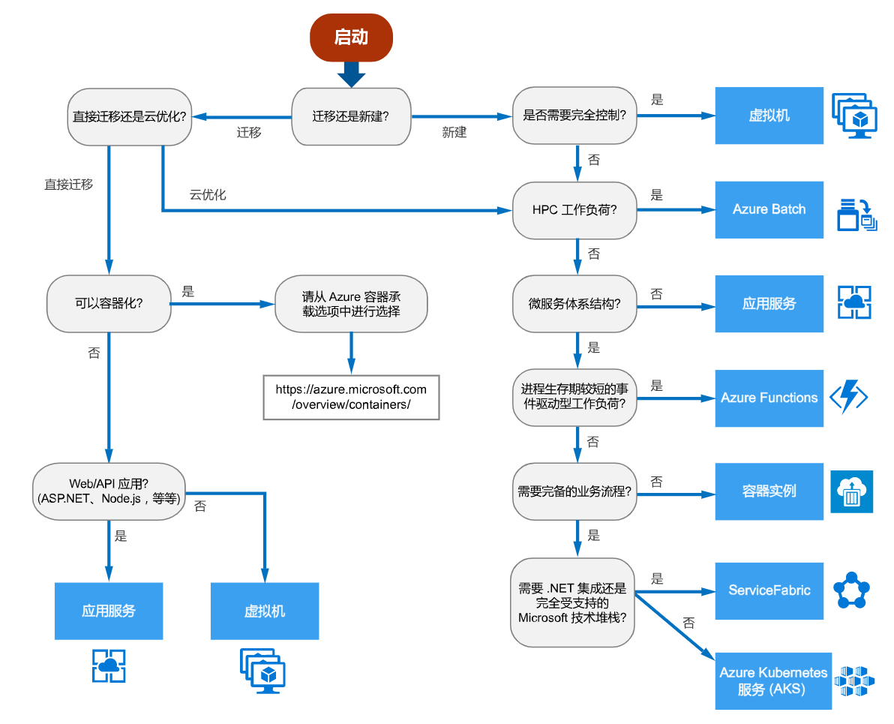
服务托管决策树

Slide 4
使用 Azure Web App部署网站

Slide 5
课程梗概
使用Azure 应用服务托管Web 应用程序
使用 Visual Studio 将 Web 应用发布到 Azure
使用应用服务部署槽位过渡 Web 应用部署以便进行测试和回滚
管理 Azure App 的资源缩放
对基于浏览器的Web App 应用进行身份验证

Slide 6
Azure 应用服务概述
Azure 应用服务是一个完全托管的 Web 应用程序托管平台。
Azure 提供的这一平台即服务 (PaaS) 让你能够专注于应用的设计和生成，同时由 Azure 负责维护用于运行和扩展应用程序的基础结构。
相较于传统托管选项，应用服务简化了对 Web 应用的管理和控制。
应用服务可以帮助减少运行和管理 Web 应用所需的时间和精力，并提供高级云功能，例如自动缩放和 Git 集成

Slide 7
Azure 应用服务关键功能
集成的Visual Studio发布和FTP发布
部署槽位 Deployment Slot
持续集成/部署支持
内置自动缩放支持
Notes:
部署槽位
使用 Azure 门户，可以将“部署槽位”轻松添加到应用服务 Web 应用。 例如，可以创建“过渡”部署槽位，并在其中推送代码以便在 Azure 上进行测试。 对代码满意后，可以轻松将过渡部署槽位与生产槽交换。 只需在 Azure 门户中点击几次鼠标，即可完成所有这些操作。
持续集成/部署支持
Azure 门户提供了与开发计算机上 Azure DevOps、GitHub、Bitbucket、FTP 或本地 Git 存储库的现成持续集成和部署。 将 Web 应用与上述任何源连接即可，应用服务通过将代码和将来对代码的任何更改自动同步到 Web 应用来完成其余操作。 此外，如果使用 Azure DevOps，还可以在每次提交代码时定义自己的生成和发布过程，即编译源代码、运行测试、生成版本，最终将该版本部署到 Web 应用。 所有这些都隐式进行，无需任何干预。
集成的 Visual Studio 发布和 FTP 发布
除了能够为 Web 应用设置持续集成/部署外，还可始终受益于与 Visual Studio 的紧密集成，通过 Web 部署技术将 Web 应用发布到 Azure。 应用服务还支持基于 FTP 的发布来应对更传统的工作流。
内置自动缩放支持（基于实际负载自动横向扩展）
融入 Web 应用是一种纵向扩展/缩减或横向扩展的功能。根据 Web 应用的使用情况，可以通过增加/减少托管 Web 应用的基础计算机的资源来对应用进行纵向扩展/减少。 资源可以是核心数，也可以是可用 RAM 数。
另一方面，通过横向扩展可增加运行 Web 应用的计算机实例数。

Slide 8
创建Web应用
订阅：有效且可用的 Azure 订阅。
资源组：有效的资源组。
应用名称：Web 应用的名称。 此名称将作为应用 URL 的一部分，因此它在所有 Azure 应用服务 Web 应用中都必须唯一。
发布：可将应用程序作为代码或能立即运行的 Docker 映像部署到应用服务。 选择“Docker 映像”将激活向导的 Docker 选项卡，可在此处提供 Docker 注册表的相关信息（应用服务将在此注册表中检索你的映像）。
运行时堆栈：如果选择将应用程序部署为代码，则应用服务需要知道应用程序使用哪种运行时（例如 Node.js、PHP、Java 和 .NET）
操作系统：应用服务可在 Windows 或 Linux 服务器上托管应用程序。
区域：将从中提供应用程序的 Azure 区域。
应用服务计划：承载Web引用的资源池。
Notes:
Azure 门户提供了创建 Web 应用的向导。 此向导要求填写以下字段：
订阅：有效且可用的 Azure 订阅。
资源组：有效的资源组。
应用名称：Web 应用的名称。 此名称将作为应用 URL 的一部分，因此它在所有 Azure 应用服务 Web 应用中都必须唯一。
发布：可将应用程序作为代码或能立即运行的 Docker 映像部署到应用服务。 选择“Docker 映像”将激活向导的 Docker 选项卡，可在此处提供 Docker 注册表的相关信息（应用服务将在此注册表中检索你的映像）。
运行时堆栈：如果选择将应用程序部署为代码，则应用服务需要知道应用程序使用哪种运行时（例如 Node.js、PHP、Java 和 .NET）。 如果将应用程序部署为 Docker 映像，由于映像将包含运行时堆栈，因此无需选择此堆栈。
操作系统：应用服务可在 Windows 或 Linux 服务器上托管应用程序。
如果将应用程序部署为代码，则仅限在其中一种操作系统中使用众多可用的运行时堆栈。 选择运行时堆栈后，开关将指示能否选择操作系统。 如果目标运行时堆栈可在这两个操作系统上使用，则请选择用于开发和测试应用程序的堆栈。
如果应用程序打包为 Docker 映像，请选择按照设计要在其上运行映像的操作系统。
选择“Windows”会激活“监视”选项卡，可在此处选择启用 Application Insights。 如果启用此功能，你的应用会配置为自动将详细的性能遥测数据发送到 Application Insights 监视服务，而无需对代码进行任何更改。 Application Insights 也可在 Linux 托管的应用中使用，但这一无代码的统包选项仅适用于 Windows。
区域：将从中提供应用程序的 Azure 区域。
应用服务计划：请参见下文了解应用服务计划

Slide 9
应用服务计划
应用服务计划定义了应用将使用的计算资源、这些资源的位置、计划可使用的附加资源数以及定价层。
这些计算资源类似于传统 Web 托管方案中的服务器场。 可以将一个或多个应用配置为在相同的应用服务计划中运行。
每个应用服务计划均定义：
区域（美国西部、美国东部，等等）
VM 实例数
VM 实例大小（小型、中型、大型）
定价层（“免费”、“共享”、“基本”、“标准”、“高级”、“高级 V2”、“隔离”）
Notes:
应用服务计划定义了应用将使用的计算资源、这些资源的位置、计划可使用的附加资源数以及定价层。 这些计算资源类似于传统 Web 托管方案中的服务器场。 可以将一个或多个应用配置为，在相同的应用服务计划中运行。
部署应用时，可以创建应用服务计划，也可以继续向现有计划添加应用。 不过，只有同一应用服务计划中的应用，才能共享相同的计算资源。 若要确定新应用是否拥有必要资源，必须了解现有应用服务计划的容量，以及新应用的预期负载。 重载应用服务计划可能会导致新应用和现有应用的性能降低或有故障时间。
可以使用 PowerShell 或 Azure CLI 在 Azure 门户中提前定义应用服务计划，也可以在 Visual Studio 中发布应用时设置应用服务计划。
每个应用服务计划均定义：
区域（美国西部、美国东部，等等）
VM 实例数
VM 实例大小（小型、中型、大型）
定价层（“免费”、“共享”、“基本”、“标准”、“高级”、“高级 V2”、“隔离”）

Slide 10
定价和可靠性级别
共享计算：“免费”和“共享”，这两个基本层在其他应用服务应用（包括其他客户的应用）所在的同一个 Azure VM 上运行应用。 这些层为共享资源中运行的每个应用分配 CPU 配额，且资源不可横向扩展。
专用计算：“基本、标准、高级和高级 V2”层在专用的 Azure VM 上运行应用。 只有同一应用服务计划中的应用才能共享相同的计算资源。 层越高，可用于横向扩展的 VM 实例就越多。
隔离：此层在专用的 Azure 虚拟网络中运行专用 Azure VM，从而在计算隔离的基础上，为应用提供网络隔离。 此层提供最大的横向扩展能力。 只有对最高级别的安全性和性能有特定需求时，才选择隔离服务计划。
Notes:
共享计算：“免费”和“共享”，这两个基本层在其他应用服务应用（包括其他客户的应用）所在的同一个 Azure VM 上运行应用。 这些层为共享资源中运行的每个应用分配 CPU 配额，且资源不可横向扩展。
免费和共享计划最适用于流量需求非常有限（设定限制为每 24 小时 165 MB 的出站数据）的小型个人项目。
专用计算：“基本、标准、高级和高级 V2”层在专用的 Azure VM 上运行应用。 只有同一应用服务计划中的应用才能共享相同的计算资源。 层越高，可用于横向扩展的 VM 实例就越多。
标准服务计划最适用于向客户发布商业应用程序的实时生产工作负荷。
高级服务计划支持无需额外花钱购买专用（隔离）计划的高容量 Web 应用。
隔离：此层在专用的 Azure 虚拟网络中运行专用 Azure VM，从而在计算隔离的基础上，为应用提供网络隔离。 此层提供最大的横向扩展能力。 只有对最高级别的安全性和性能有特定需求时，才选择隔离服务计划。
在以下情况下，请将应用隔离到新应用服务计划中：
该应用占用大量资源
想要独立于现有计划中的其他应用缩放该应用
应用需要其他地理区域中的资源
可随时纵向扩展和缩减应用服务计划。 可以先选择较低的定价层，以后再在需要更多应用服务功能时纵向扩展它

Slide 11
练习： 创建 Web 应用
在门户中创建 Web 应用
编写代码以实现 Web 应用
将代码部署到应用服务
Notes:
https://docs.microsoft.com/zh-cn/learn/modules/host-a-web-app-with-azure-app-service/3-exercise-create-a-web-app-in-the-azure-portal?pivots=csharp
https://docs.microsoft.com/zh-cn/learn/modules/host-a-web-app-with-azure-app-service/4-exercise-implement-a-web-application?pivots=csharp
https://docs.microsoft.com/zh-cn/learn/modules/host-a-web-app-with-azure-app-service/6-exercise-deploy-your-code-to-app-service?pivots=csharp

Slide 12
应用服务的自动化部署
自动化部署（也称为持续集成）是一种过程，用于按快速、重复的模式推出新功能和 bug 修补程序，同时将对最终用户的影响降到最低。
Azure 支持直接从多个源进行自动化部署。 可以使用以下选项：
Azure DevOps：可以将代码推送到 Azure DevOps（以前称为 Visual Studio Team Services）、在云中构建代码、运行测试、从代码生成发布，最后将代码推送到 Azure Web 应用。
GitHub：Azure 支持直接从 GitHub 进行自动化部署。 在将 GitHub 存储库连接到 Azure 以用于自动化部署时，系统将自动部署推送到 GitHub 上的生产分支的任何更改。
Bitbucket：凭借其与 GitHub 的相似之处，可通过 Bitbucket 配置自动化部署。
Notes:
自动化部署
自动化部署（也称为持续集成）是一种过程，用于按快速、重复的模式推出新功能和 bug 修补程序，同时将对最终用户的影响降到最低。
Azure 支持直接从多个源进行自动化部署。 可以使用以下选项：
Azure DevOps：可以将代码推送到 Azure DevOps（以前称为 Visual Studio Team Services）、在云中构建代码、运行测试、从代码生成发布，最后将代码推送到 Azure Web 应用。
GitHub：Azure 支持直接从 GitHub 进行自动化部署。 在将 GitHub 存储库连接到 Azure 以用于自动化部署时，系统将自动部署推送到 GitHub 上的生产分支的任何更改。
Bitbucket：凭借其与 GitHub 的相似之处，可通过 Bitbucket 配置自动化部署。

Slide 13
应用服务的手动部署方式
可通过下述几个选项将代码手动推送到 Azure：
Git：应用服务 Web 应用提供了 Git URL，你可将它添加为远程存储库。 推送到远程存储库即会部署你的应用。
az webapp up：webapp up 是 az 命令行界面的一项功能，它可打包并部署你的应用。 与其他部署方法不同，az webapp up 可为你创建新的应用服务 Web 应用（如果尚未创建）。
Zipdeploy：使用 curl 或类似的 HTTP 实用工具将 ZIP 形式的应用程序文件发送到应用服务。
Visual Studio：Visual Studio 提供应用服务部署向导，它可引导你完成部署过程。
FTP/S：FTP（或 FTPS）是一种将代码推送到应用服务等多个托管环境的传统方式。

Slide 14
练习： 设置 Visual Studio 开发环境
Visual Studio 2017 提供了创建、发布网站并将网站部署到 Azure 所需的两个工作负载。 这些工作负载包括 ASP.NET 网站的所有模板，并提供将网站连接和部署到 Azure 的功能。
必须确保已安装以下工作负载：
ASP.NET 和 Web 开发：Visual Studio 2017 中的 Web 开发工作负载旨在最大限度地提高你使用 ASP.NET 和基于标准的技术（如 HTML 和 JavaScript）开发 Web 应用程序的效率。
Azure 开发：Visual Studio 2017 中的 Azure 开发工作负载安装了最新的 Azure SDK for .NET 和 Visual Studio 工具。 安装这些项后，可以在 Cloud Explorer 中查看资源、使用 Azure 资源管理器工具创建资源、生成适用于 Azure Web 和云服务的应用，并能使用 Azure Data Lake 工具执行大数据操作。
Notes:
https://docs.microsoft.com/zh-cn/learn/modules/prepare-your-dev-environment-for-azure-development/3-exercise-set-up-dev-environment?pivots=vstudio

Slide 15
练习： 使用 Visual Studio 将 Web 应用发布到 Azure
创建新的 ASP.NET Core 应用
从 Visual Studio 发布 ASP.NET 应用
探索 Visual Studio 应用项目
将更新发布到站点
Notes:
https://docs.microsoft.com/zh-cn/learn/modules/publish-azure-web-app-with-visual-studio/3-exercise-create-a-new-aspnet-app

Slide 16
部署槽位
在单个 Azure 应用服务 Web 应用中，可以创建多个部署槽位。
每个槽是该 Web 应用的单独实例，且具有单独的主机名。 可以将不同版本的 Web 应用部署到每个槽中。
一个槽是生产槽。 此槽是用户连接时看到的 Web 应用。 确保部署到此槽的应用稳定并经过严格测试。
使用其他槽来托管新版 Web 应用。 针对这些实例，可以运行测试，如集成测试、验收测试和容量测试。
如果对新应用版本的测试结果满意，请通过将其槽与生产槽交换来进行部署。
与代码部署不同，槽交换是瞬间完成的
如果发现尽管进行了仔细测试，但新版本仍然存在问题，则可以通过交换回槽进行回滚。
Notes:
使用部署槽位
在单个 Azure 应用服务 Web 应用中，可以创建多个部署槽位。 每个槽是该 Web 应用的单独实例，且具有单独的主机名。 可以将不同版本的 Web 应用部署到每个槽中。
一个槽是生产槽。 此槽是用户连接时看到的 Web 应用。 确保部署到此槽的应用稳定并经过严格测试。
使用其他槽来托管新版 Web 应用。 针对这些实例，可以运行测试，如集成测试、验收测试和容量测试。 请先解决所有问题，然后再将代码移动到生产槽中。 其他槽的行为类似于其自己的应用服务实例，你可以确信测试会显示应用在生产环境中的运行方式。
如果对新应用版本的测试结果满意，请通过将其槽与生产槽交换来进行部署。 与代码部署不同，槽交换是瞬间完成的。 交换槽时，会交换槽主机名，并且立即将生产流量发送到新版应用。 使用槽交换进行部署时，应用永不会以部分部署状态向公共 Web 公开。
如果发现尽管进行了仔细测试，但新版本仍然存在问题，则可以通过交换回槽进行回滚。

Slide 17
部署槽位的自动交换
自动交换为自动化部署管道带来基于交换的部署的不停机和简单回滚优势。 配置槽进行自动交换时，只要将代码或内容推送到该槽中，Azure 都会对其进行自动交换。
使用自动交换时，交换前无法在过渡槽中测试新的应用版本。 自动交换主要使需要实现不停机部署和简单自动化部署管道的用户受益。
如果希望在交换前能够进行测试，则需要更复杂的部署管道来请求槽交换本身。 或者，也可以部署到专用于测试的单独槽。
Notes:
自动交换为自动化部署管道带来基于交换的部署的不停机和简单回滚优势。 配置槽进行自动交换时，只要将代码或内容推送到该槽中，Azure 都会对其进行自动交换。
使用自动交换时，交换前无法在过渡槽中测试新的应用版本。 自动交换主要使需要实现不停机部署和简单自动化部署管道的用户受益。
如果希望在交换前能够进行测试，则需要更复杂的部署管道来请求槽交换本身。 或者，也可以部署到专用于测试的单独槽。

Slide 18
练习 – 使用部署槽滚动更新应用
创建部署槽位
通过使用部署槽位来部署 Web 应用
Notes:
https://docs.microsoft.com/zh-cn/learn/modules/stage-deploy-app-service-deployment-slots/3-exercise-create-deployment-slots

Slide 19
Web 应用的伸缩
基于以下原因，能够扩展 Web 应用非常重要：
它使应用能够在高需求期间保持响应性。
它通过减少需求下降时所需的资源来帮助节省资金。
Azure 应用服务通过提供纵向伸缩以及横向伸缩，使你实现这些目标

Slide 20
应用服务计划和可伸缩性
在 Azure 中运行的 Web 应用通常使用 Azure 应用服务来提供宿主环境。 应用服务可以安排运行 Web 应用的多个实例，并跨这些实例对传入请求进行负载均衡。 每个实例都在虚拟机上运行。
每个实例可用的资源由应用服务计划定义。 应用服务计划指定操作系统（Windows 或 Linux）、硬件（内存、CPU 处理能力、磁盘存储等）以及自动备份和还原等服务的可用性

Slide 21
应用服务计划定价层
应用服务计划可用的不同定价层提供不同的级别或资源。
基本层、标准层和高级层基于具有不同内存数量和 IO 容量的 A 系列虚拟机。
PremiumV2 层和隔离层基于 Dv2 系列 VM。
这些层中的每一层都有三个硬件级别，大致对应于 1、2 和 4 个 CPU。
可在应用服务定价找到有关定价层和硬件级别的详细信息。

Slide 22
应用服务计划定价层
Azure 提供了一系列定义明确的应用服务计划定价层。 此列表按容量（和成本）的递增顺序总结了这些层中的每一层：
免费层提供 1 GB 的磁盘空间，最多支持 10 个应用，但只有一个共享实例，且没有 SLA 可用性。 每个应用的计算配额为每天 60 分钟。 免费服务计划主要适用于应用开发和测试，而不适用于生产部署。
共享层支持更多应用（多达 100 个），这些应用也在单个共享实例上运行。 应用的计算配额为每天 240 分钟。 没有 SLA 可用性。
基本层支持任意数量的应用且提供更多磁盘空间。 应用可横向扩展到三个专用实例。 此层提供 99.95% 的 SLA 可用性。 此层有三个级别，提供不同数量的计算能力、内存和磁盘存储。
标准层还支持任意数量的应用。 此层可以扩展到 10 个专用实例，且 SLA 可用性为 99.95%。 与基本层一样，此层有三个级别，提供一组功能逐渐增强的计算、内存和磁盘选项。
高级层提供多达 20 个专用实例，99.95% 的 SLA 可用性以及多个级别的硬件。
隔离层在专用的 Azure 虚拟网络中运行，可提供网络和计算隔离。 此层可以横向扩展到 100 个实例，且 SLA 可用性为 99.95%。
Notes:
免费层提供 1 GB 的磁盘空间，最多支持 10 个应用，但只有一个共享实例，且没有 SLA 可用性。 每个应用的计算配额为每天 60 分钟。 免费服务计划主要适用于应用开发和测试，而不适用于生产部署。
共享层支持更多应用（多达 100 个），这些应用也在单个共享实例上运行。 应用的计算配额为每天 240 分钟。 没有 SLA 可用性。
基本层支持任意数量的应用且提供更多磁盘空间。 应用可横向扩展到三个专用实例。 此层提供 99.95% 的 SLA 可用性。 此层有三个级别，提供不同数量的计算能力、内存和磁盘存储。
标准层还支持任意数量的应用。 此层可以扩展到 10 个专用实例，且 SLA 可用性为 99.95%。 与基本层一样，此层有三个级别，提供一组功能逐渐增强的计算、内存和磁盘选项。
高级层提供多达 20 个专用实例，99.95% 的 SLA 可用性以及多个级别的硬件。
隔离层在专用的 Azure 虚拟网络中运行，可提供网络和计算隔离。 此层可以横向扩展到 100 个实例，且 SLA 可用性为 99.95%。

Slide 23
应用服务计划和可伸缩性
创建 Web 应用时，可以创建新的应用服务计划或使用现有的应用服务计划。
如果选择现有计划，则使用同一计划的任何其他网络应用都将与你的网络应用共享资源。 它们会一起进行缩放，因此具有相同的缩放要求至关重要。
如果应用有不同的要求，请为每个应用使用单独的应用服务计划。
可通过向应用服务计划添加更多实例来横向扩展，最多可扩展到所选层的可用限制。
如果不使用免费层，每个实例都按小时收费。

Slide 24
横向缩放 Web 应用
有效缩放的关键是了解何时缩放以及需要的缩放程度。 可以使用应用服务可用的指标监视 Web 应用的性能。
最简单的方法是使用 Azure 门户。
如果你注意到资源使用在稳定增长，那么你应在这些指标达到临界点之前考虑横向扩展。你还应该监视请求的平均响应时间和失败请求的数量。
如果这两个数字都很高，则系统可能正在接近（或超出）容量。 可能需要立即进行横向扩展。
如果指标表明系统负载较轻且有足够的备用容量，则可能需要重新调整以降低成本。
在这两种情况下，都应继续监视 Web 应用的统计信息。 使系统达到稳定状态。 如果指标表明应用仍然没有足够的运算能力（或运算能力过剩），则根据需要添加或删除实例
Notes:
有效缩放的关键是了解何时缩放以及需要的缩放程度。 可以使用应用服务可用的指标监视 Web 应用的性能。 最简单的方法是使用 Azure 门户。 如果你注意到资源使用（例如 CPU 利用率、内存占用或磁盘队列长度）在稳定增长，那么你应在这些指标达到临界点之前考虑横向扩展。 你还应该监视请求的平均响应时间和失败请求的数量。 如果这两个数字都很高，则系统可能正在接近（或超出）容量。 可能需要立即进行横向扩展。
如果指标表明系统负载较轻且有足够的备用容量，则可能需要重新调整以降低成本。
在这两种情况下，都应继续监视 Web 应用的统计信息。 使系统达到稳定状态。 如果指标表明应用仍然没有足够的运算能力（或运算能力过剩），则根据需要添加或删除实例

Slide 25
纵向缩放 Web 应用
通过横向扩展，可运行更多 Web 应用实例，但每个实例的可用资源由托管 Web 服务的应用服务计划使用的定价层决定。 每个定价层指定所提供的计算能力，以及可以创建的内存和最大实例数。
如果你最初使用相对便宜的定价层部署 Web 应用，可能会发现一开始有足够的资源。 但如果对 Web 服务的需求增长，或者添加需要更多计算能力的功能，则资源可能会变得很有限。 在这种情况下，你可以纵向扩展到更强大的定价层。
可通过更改运行的定价层和硬件级别来纵向扩展和减少应用服务计划。 可从免费层开始，并根据要求进行必要的纵向扩展。 此过程为手动操作。 如果不再需要与特定层关联的资源，也可再次减少。
Notes:
通过横向扩展，可运行更多 Web 应用实例，但每个实例的可用资源由托管 Web 服务的应用服务计划使用的定价层决定。 每个定价层指定所提供的计算能力，以及可以创建的内存和最大实例数。
如果你最初使用相对便宜的定价层部署 Web 应用，可能会发现一开始有足够的资源。 但如果对 Web 服务的需求增长，或者添加需要更多计算能力的功能，则资源可能会变得很有限。 在这种情况下，你可以纵向扩展到更强大的定价层。
在酒店预订系统中，你已经注意到访客数量在稳步增长，超出了由于特殊优惠或活动而发生的变化。 同时，你的公司正在向 Web 应用添加更多需要额外资源的功能。 目前已接近当前应用服务计划定价层的横向扩展限制，因此需要纵向扩展到能提供更多实例和更强大硬件的层。

Slide 26
纵向缩放 Web 应用
纵向扩展可能会导致当时正在运行的客户端应用出现服务中断。
如果在对 Web 应用进行活动调用期间发生纵向扩展，应用可能需要从服务断开连接，然后再重新连接。
在缩放完成之前，新的连接可能会被拒绝。
而且，纵向扩展可能会导致 Web 应用的传出 IP 地址发生变化。 如果你的 Web 应用依赖于其他有防火墙限制传入流量的服务，则需要重新配置这些服务。
与横向扩展一样，你应该监视系统的性能，确保纵向扩展（或减少）获得所需的效果。
纵向扩展和横向扩展可以协同工作，了解这一点也很重要。 如果已横向扩展到可用于定价等级的最大实例数，则必须先进行纵向扩展，然后才能进一步横向扩展。
Notes:
可通过更改运行的定价层和硬件级别来纵向扩展和减少应用服务计划。 可从免费层开始，并根据要求进行必要的纵向扩展。 此过程为手动操作。 如果不再需要与特定层关联的资源，也可再次减少。
纵向扩展可能会导致当时正在运行的客户端应用出现服务中断。 如果在对 Web 应用进行活动调用期间发生纵向扩展，应用可能需要从服务断开连接，然后再重新连接。 在缩放完成之前，新的连接可能会被拒绝。 而且，纵向扩展可能会导致 Web 应用的传出 IP 地址发生变化。 如果你的 Web 应用依赖于其他有防火墙限制传入流量的服务，则需要重新配置这些服务。
与横向扩展一样，你应该监视系统的性能，确保纵向扩展（或减少）获得所需的效果。 纵向扩展和横向扩展可以协同工作，了解这一点也很重要。 如果已横向扩展到可用于定价等级的最大实例数，则必须先进行纵向扩展，然后才能进一步横向扩展。

Slide 27
练习：手动扩容 Web App
横向扩展 Web 应用
纵向扩展 Web 应用
Notes:
https://docs.microsoft.com/zh-cn/learn/modules/app-service-scale-up-scale-out/3-exercise-scale-a-web-app-manually
https://docs.microsoft.com/zh-cn/learn/modules/app-service-scale-up-scale-out/5-exercise-scale-up-a-web-app

Slide 28
自动缩放
自动缩放是一种云系统或进程，可根据当前需求调整可用资源。 自动缩放执行横向缩放，而不是纵向缩放
Azure 应用服务中的自动缩放在 Web 应用运行时监视其资源指标。 它检测需要额外资源处理不断增加的工作负荷的情况，并确保在系统重载前这些资源可用。
自动缩放通过添加或删除 Web 服务器并平衡两者之间的负载来对环境中的改变做出响应。 自动缩放只会改变 Web 服务器的数量，而不会对支持应用的 Web 服务器的 CPU 电源、内存或存储容量产生任何影响。

Slide 29
自动缩放规则
自动缩放基于你定义的规则做出决策。 规则指定指标的阈值，并在超过阈值时触发自动缩放事件。 自动缩放还可以在工作负荷减少时解除分配资源。
仔细地定义自动缩放规则。 例如，拒绝服务攻击很可能会导致传入流量的大规模流入。 尝试处理由拒绝服务攻击造成的请求激增将会无果且成本高昂。 这些请求不是真实请求，应放弃，无需处理。 更好的解决方案是在这些请求达到服务前，在类似的攻击发生期间实现检测和对发生的请求进行筛选。

Slide 30
自动缩放适用的场景
自动缩放为服务提供了弹性。 当你无法提前轻松预测工作负荷时，或当工作负荷因日期或时间有所不同时，此为合适的解决方案。 例如，你可能认为在节假日期间业务应用的活动会增加/降低。
自动缩放可提升可用性和容错能力。 它可以帮助确认客户端对服务的请求不会被拒绝，因为实例不能及时地确认请求，或者因为重载的实例已崩溃。

Slide 31
自动缩放不适用的场景
自动缩放通过添加或删除 Web 服务器进行工作。 如果 Web 应用将资源密集型进程作为每个请求的一部分执行，那么自动缩放可能不是一个有效的方法。
自动缩放不是处理长期增长的最佳方式。 你的 Web 应用一开始可能用户数量不多，但随着时间推移用户数量增加。 自动缩放具有与监视资源和确定是否触发缩放事件相关联的开销。 在此方案中，如果你能预料增长率，随着时间的推移手动缩放系统可能是更具成本效益的方法。
服务的实例数也是一个因素。
Notes:
自动缩放通过添加或删除 Web 服务器进行工作。 如果 Web 应用将资源密集型进程作为每个请求的一部分执行，那么自动缩放可能不是一个有效的方法。 在这些情况下，可能需要手动缩放。 例如，如果发送到 Web 应用的请求涉对大型数据集执行复杂处理，根据实例大小，此单一请求可能会耗尽实例的进程和内存容量。
自动缩放不是处理长期增长的最佳方式。 你的 Web 应用一开始可能用户数量不多，但随着时间推移用户数量增加。 自动缩放具有与监视资源和确定是否触发缩放事件相关联的开销。 在此方案中，如果你能预料增长率，随着时间的推移手动缩放系统可能是更具成本效益的方法。
服务的实例数也是一个因素。 你可能期望在大多数时间里仅运行少量服务实例。 但在这种情况下，无论是否启用自动缩放，服务都将始终容易停机或缺乏可用性。 初始的实例数量越少，当自动缩放加速实例时可用于处理不断增加的工作负荷的容量就越小。

Slide 32
自动缩放和应用服务计划
自动缩放是应用服务计划（供 Web 应用使用）的一项功能。 当 Web 应用横向扩展时，Azure 将启动由应用服务计划到应用定义的新的硬件实例。
要防止失控的自动缩放，应用服务计划必须限制实例数。 成本更高的定价层中的计划具有更高的实例数上限。 自动缩放无法创建超过此限制的更多实例。
例如，标准服务计划系列支持最多 10 个实例，每个实例花费最多 0.40 美元/小时。 高级服务计划的系列可启用 20 个实例，每个实例最多 0.80 美元/小时。 独立的服务计划允许 100 个实例，每个实例花费 1.60 美元/小时。

Slide 33
自动缩放条件
你指出如何通过创建自动缩放条件进行自动缩放。 Azure 提供两个用于自动缩放的选项：
基于指标缩放，如磁盘队列长度，或者等待处理的 HTTP 请求数量，
根据计划缩放为具体实例数。 例如，可以安排在一天内的特定时间横向扩展，或在特定的日期或一周内的某天进行。 还需指定结束日期，系统将在这一时间还原缩放。
Notes:
你指出如何通过创建自动缩放条件进行自动缩放。 Azure 提供两个用于自动缩放的选项：
基于指标缩放，如磁盘队列长度，或者等待处理的 HTTP 请求数量，
根据计划缩放为具体实例数。 例如，可以安排在一天内的特定时间横向扩展，或在特定的日期或一周内的某天进行。 还需指定结束日期，系统将在这一时间还原缩放。
缩放到特定的实例数使你仅能横向扩展到定义的实例数。 如果需要以增量方式横向扩展，可以合并指标，并在相同的自动缩放条件下进行基于条件的自动缩放。 因此，可以安排系统在 HTTP 请求数超过某个阈值时进行横向扩展，但仅在一天中的特定时段进行。
可以创建多个自动缩放条件以处理不同的计划和指标。 应用下列任一条件时，Azure 将自动缩放服务。 如果没有其他条件可应用，应用服务计划还将使用默认条件。 此条件始终处于活动状态，因此没有计划。

Slide 34
自动缩放规则的指标
按指标进行自动缩放要求定义一个或多个自动缩放规则。 自动缩放规则指定要监视的指标，以及当此指标超过定义的阈值时的自动缩放的响应方式。 你可以监视的 Web 应用指标包括：
CPU 百分比。 此指标表示所有实例的 CPU 使用率。 较高的值表示实例正在变为 CPU 绑定，这可能会造成处理客户端请求延迟。
内存百分比。 此指标捕获所有实例的应用程序内存占用情况。 较高的值指示空闲内存可能即将用尽，最终可能会造成一个或多个实例失败。
磁盘队列长度。 此指标是所有实例的未完成 I/O 请求的数量的度量值。 较高的值意味着可能正在发生磁盘争用。
Http 队列长度。 此指标值表示等待 Web 应用处理的客户端请求数量。 如果此数值较大，客户端请求可能失败，并出现 HTTP 408（超时）错误。
数据输入。 此指标表示所有实例接收的字节数。
数据输出。此指标表示所有实例已发送的字节数。

Slide 35
自动缩放规则如何分析指标
Notes:
自动缩放通过分析所有实例中随着时间变化的指标中的趋势来进行工作。 分析是一个多步骤过程。
在第一步中，自动缩放规则聚合为一段时间内称为时间粒度的所有实例的指标检索的值。 每个指标都具有其自己的内部时间粒度，但在大多数情况下此时间段为 1 分钟。 聚合的值称为“时间聚合”。 可用选项包括“平均值”、“最小值”、“最大值”、“总数”、“上次结果”和“计数”。
一分钟的时间间隔是非常短的时间间隔，用来确定指标中的任何更改是否足够长久以使自动缩放实现其价值。 因此，自动缩放规则执行第二步，在较长的用户指定时间段内执行由时间聚合计算的值的进一步聚合，这被称为“持续时间”。 最短持续时间为 5 分钟。 例如，如果持续时间设置为 10 分钟，则自动缩放规则将聚合为时间粒度计算的 10 个值。
“持续时间”的聚合计算可以与“时间粒度”的聚合计算不同。 例如，如果时间聚合为“平均值”且收集的统计信息是一分钟时间粒度的 CPU 百分比，则计算所有实例在此分钟内的每分钟平均 CPU 百分比利用率。 如果时间粒度统计信息设置为“最大值”，且规则持续时间设置为 10 分钟，则 CPU 百分比使用率的 10 个平均值的最大值将用于确定是否已超过规则阈值

Slide 36
自动缩放操作
当自动缩放规则检测到某个指标超出阈值时，它可以执行自动缩放操作
自动缩放操作使用运算符（例如“小于”、“大于”、“等于”等）来确定如何对阈值做出反应。
通常情况下横向扩展使用“大于”运算符来比较指标值和阈值。
缩小操作通常使用“小于”运算符来比较指标值和阈值。
自动缩放操作可将实例数设置为特定级别，而不是递增或递减可用的数。
自动缩放操作有冷却时段，以分钟为单位。 在此间隔期间，不会再次触发缩放规则。 这样让系统可以在自动缩放事件之间保持稳定。 请记住，启动或关闭实例需要时间，因此任何收集的指标可能在几分钟内不会显示任何显著更改。 最小冷却时段为 5 分钟。

Slide 37
配对自动缩放规则
工作负荷降低时应计划缩小。 请考虑在相同的自动缩放条件下成对定义自动缩放规则。
一个自动缩放规则应指示当指标超过阈值上限时应如何横向扩展系统。
另一个规则应定义当相同指标下降到低于阈值下限时应如何再次还原系统缩放。

Slide 38
练习：自动缩放并监视 Web 应用
启用自动缩放并创建缩放条件
监视自动缩放事件
Notes:
https://docs.microsoft.com/zh-cn/learn/modules/app-service-autoscale-rules/7-exercise-auto scale-a-web-app

Slide 39
身份验证授权
身份验证验证用户的标识，这是身份验证流的一部分，它针对已知的受信任标识颁发机构进行验证。
用户使用某种形式的凭据进行身份验证。 凭据可以是用户名密码，如果凭据有效，则标识经过身份验证。
然后，可以授权经过身份验证的标识访问特定资源。

Slide 40
Azure Web App 和身份验证
Web 应用是通过 Web 浏览器访问的应用程序，通常不使用浏览器设备上的任何本地资源，也不访问设备的操作系统 (OS)。
如果在使用用户标识的应用中执行任何操作，则需要对这些标识进行身份验证。
但是，不能使用设备 OS 内的任何安全或标识管理工具，这正是 Azure 应用服务提供的身份验证服务的适用之处。

Slide 41
经过身份验证的用户
经过身份验证的用户是使用某种形式的凭据成功通过身份验证检查的标识。
这意味着服务器或服务可合理地确定谁在使用服务。
然后，根据应用程序的不同，可以为经过身份验证的用户分配特定的与用户相关的资源访问权限。
相比之下，匿名访问不涉及任何帐户验证，通常用于允许任何人访问网站上的公共或非敏感信息。

Slide 42
身份验证提供程序
身份验证提供程序（有时也称为“标识提供者”）是一项服务，它使用一组存储的凭据信息来管理用户的身份验证，这些信息可能包括姓名、电子邮件地址、密码、生物识别数据等。
除了为其自己的资源提供身份验证之外，身份验证提供程序还可以通过启用受信任的第三方服务来支持联合身份验证，以便使用这些身份验证服务。
作为开发人员，此类联合意味着无需编写自己的标识管理和身份验证代码，也不必支持和保护所有用户的用户凭据；这些工作都由身份验证提供程序完成。

Slide 43
身份验证提供程序
Azure 应用服务目前支持 5 个身份验证提供程序：
Azure Active Directory
Microsoft 帐户
Facebook
Google
Twitter
Notes:
特定于提供程序的操作方法指南：
如何将应用配置为使用 Azure Active Directory 登录
如何将应用配置为使用 Facebook 登录
如何将应用配置为使用 Google 登录
如何将应用配置为使用 Microsoft 帐户登录
如何将应用配置为使用 Twitter 登录
如何：对应用程序使用自定义身份验证

Slide 44
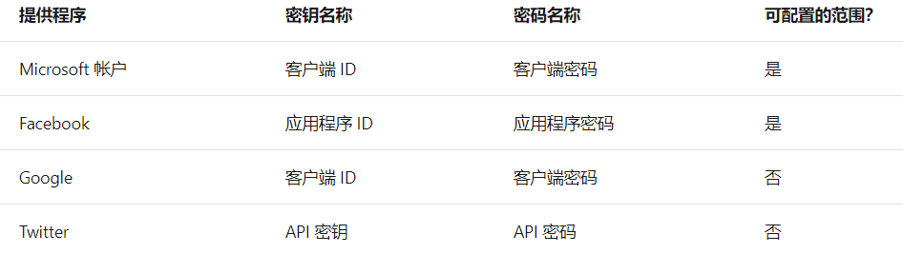
身份验证提供程序
启用的每个身份验证提供程序都有特定的配置选项；它们都需要某种形式的密钥或 ID 和客户端密码：
对于 Microsoft 帐户身份验证，将使用“应用注册门户”生成客户端 ID 和客户端密码，在门户中称为“应用程序 ID”和“密码”。
Notes:
Microsoft 和 Facebook 提供程序还支持可配置的范围，因此可以选择应用可以请求访问的用户信息量；例如，你可能希望应用能够从用户的配置文件中读取用户的生日，以便生成特惠产品/服务提醒。 但是，用户有权决定是否同意此类请求；如若未经允许，则应用无法获取此数据。

Slide 45
身份验证流
身份验证终结点是处理登录、注销和其他身份验证操作的特定应用 URI。 Web 应用可以调用这些终结点来启动身份验证过程，并在使用应用时验证用户标识。
身份验证令牌由身份验证提供程序生成，它可能包含关于用户身份验证状态的信息和用户可能访问的资源列表。 每当用户尝试通过 Web 浏览器访问受保护的资源时，就会显示其安全令牌。
身份验证服务通过使用提供程序的登录终结点来检查安全令牌是否有效，如果安全令牌有效，Web 应用将处理用户请求。

Slide 46
身份验证流
身份验证流对于所有提供程序是相同的，但根据是否要使用提供程序的 SDK 登录而有所差别：
不使用提供程序 SDK：应用程序向应用服务委托联合登录。 浏览器应用通常采用此方案，这可以防止向用户显示提供程序的登录页。 服务器代码管理登录过程，因此，此流也称为“服务器导向流”或“服务器流”。 此方案适用于浏览器应用。 它也适用于使用移动应用客户端 SDK 登录用户的本机应用，因为 SDK 会打开 Web 视图，使用应用服务身份验证将用户登录。
使用提供程序 SDK：应用程序手动将用户登录到提供程序，然后将身份验证令牌提交给应用服务进行验证。 无浏览器应用通常采用此方案，这可以防止向用户显示提供程序的登录页。 应用程序代码管理登录过程，因此，此流也称为“客户端导向流”或“客户端流”。 此方案适用于 REST API、Azure Functions 和 JavaScript 浏览器客户端，以及在登录过程中需要更高灵活性的浏览器应用。 它还适用于使用提供程序 SDK 登录用户的本机移动应用。

Slide 47
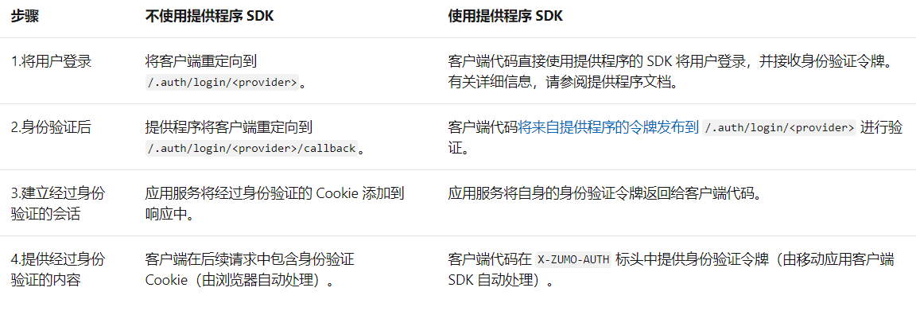
身份验证流
Notes:
https://docs.microsoft.com/zh-cn/azure/app-service/overview-authentication-authorization#authentication-flow

Slide 48
练习：对基于浏览器的Web App 应用进行身份验证
创建Azure Web 应用
启用应用服务身份验证
Notes:
https://docs.microsoft.com/zh-cn/learn/modules/authenticate-browser-based-apps-with-azure-app-services/3-create-web-app
https://docs.microsoft.com/zh-cn/learn/modules/authenticate-browser-based-apps-with-azure-app-services/5-enable-app-service-authentication

Slide 49
使用 Azure 中的容器解决方案

Slide 50
课程梗概
使用 Docker 生成容器化 Web 应用
使用 Azure 容器注册表生成和存储容器映像
使用 Azure 容器实例运行 Docker 容器
使用 Azure 应用服务部署和运行容器化 Web应用
Azure Kubernetes 服务简介

Slide 51
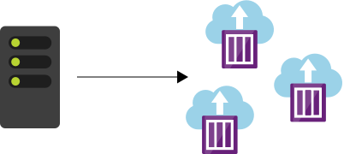
什么是容器
容器是软件的原子单元，用于打包特定应用程序的代码、依赖项和配置。
借助容器，我们可以将单一式应用程序拆分为构成解决方案的各种服务。
然后，利用应用程序的此类重新架构，我们便可以通过容器部署这些单独的服务。

Slide 52
为何使用容器
假设你的车队管理解决方案包含三个主要应用程序：
一个车队跟踪网站，其中包括有关要跟踪的资产的地图和信息。
一种数据处理服务，用于收集和处理从所跟踪车辆发送的信息。
一个 MSSQL 数据库，用于存储从网站捕获的跟踪信息和用户信息。
必须横向扩展解决方案才能满足客户需求。
传统选择是为每个应用程序部署新的虚拟机 (VM)，然后将应用程序部署到 VM 中。 但这样做的话，你需要负责管理其他每个 VM。 例如，必须确保是否已为每个应用程序安装和配置适当的操作系统 (OS) 版本和依赖项。 还必须确保安装和升级的是应用程序的适当版本。 如果存在错误，则必须确保你能够以对解决方案影响最小的方式回滚安装。

Slide 53
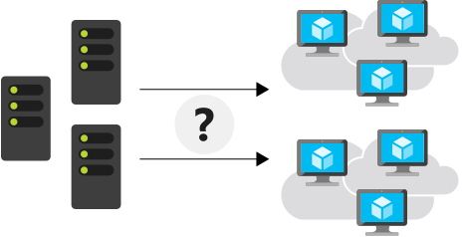
为何使用容器
上述部署过程非常繁琐，有时容易出错，且不会轻易缩放单个服务。
例如，你可能会发现自己无法轻易缩放 Web 应用程序中使用的缓存服务。
容器有助于解决这些类型的问题。

Slide 54
容器主要优势
容器概念具有三大主要优势：
容器不可变 - 容器的不变特性使其能够以相同的行为在计算环境之间可靠进行部署和运行。 在 QA 环境中测试的容器映像与部署到生产环境中的容器映像相同。
容器具有轻型的特点 - 可以将容器视为 VM 映像，但更为小型。 VM 映像通常安装在物理主机上。 映像包含要运行的 OS 和应用程序。 相比而言，容器不需要 OS，只需要应用程序。 容器始终依赖于主机安装的 OS 以获取特定于内核的服务。 容器所需耗费的资源更少，并且可以在同一计算环境中安装多个容器。
容器启动速度快 - 容器可以在几秒钟（而不是几分钟）内启动，就像 VM 一样。
上述优点使容器成为了开发人员和 IT 运营人员等相关人员的常用选择。

Slide 55
Docker 和 容器化技术
Docker 是用于运行容器化应用的工具。
容器化应用包括应用和文件系统，这些要素组成其运行的环境。
例如，容器化应用可以包含数据库和其他关联的软件以及运行该应用所需的配置信息。
容器化应用通常比配置为运行同一应用的虚拟机拥有更小的内存占用情况。
这是因为虚拟机必须支持整个操作系统和相关的支持环境。Docker 容器则没有此负担，因为 Docker 使用主计算机的操作系统内核来支持容器。
下载并启动 Docker 映像通常比下载和运行提供相似功能的虚拟机要更快且更省空间。

Slide 56
Docker 和 容器化技术
通过生成包含 Docker 使用的一组文件和一系列配置信息的映像来创建（build）容器化应用。
通过要求 Docker 启动基于映像的容器来运行（run）应用。
容器启动时，Docker 使用映像配置来决定容器内运行的应用程序。
Docker 提供操作系统资源和必要的安全性以确保并发运行的容器保持相对隔离。

Slide 57
实现 Docker 环境
如果在本地开发和测试，则可以在台式机或笔记本电脑上运行 Docker
对于生产系统，Docker 适用于服务器环境，包括 Linux 和 Microsoft Windows Server 2016 的多种变体。
许多供应商也支持云中的 Docker。
例如，可以在 Azure 容器注册表中存储 Docker 映像并使用 Azure 容器实例中运行容器。
在本单元中，你将在本地使用 Docker 生成和运行映像，然后将其上传到 Azure 容器注册表并在 Azure 容器实例中运行它。 此版本的 Docker 适用于在本地开发和测试 Docker 映像。

Slide 58
Linux 和 Windows Docker 映像
Docker 最初面向 Linux 开发，然后扩展到支持 Windows。
单个 Docker 映像可以基于 Windows，也可以基于 Linux，但不能同时基于两者。
映像的操作系统决定了容器内使用的操作系统环境的类型。
想要在基于 Linux 和基于 Windows 的映像中提供相似功能的 Docker 映像的作者可以单独生成这些映像。
例如，Microsoft 提供包含 ASP.NET Core 环境的 Windows 和 Linux Docker 映像，该环境可用作容器化 ASP.NET Core 应用程序的基础。
已安装 Docker 的 Linux 计算机只能运行 Linux 容器。
已安装 Docker 的 Windows 计算机可以运行这两种类型的容器。
在此模块中，你将生成和运行基于 Linux 的映像。
Notes:
Docker 最初面向 Linux 开发，然后扩展到支持 Windows。 单个 Docker 映像可以基于 Windows，也可以基于 Linux，但不能同时基于两者。 映像的操作系统决定了容器内使用的操作系统环境的类型。
想要在基于 Linux 和基于 Windows 的映像中提供相似功能的 Docker 映像的作者可以单独生成这些映像。 例如，Microsoft 提供包含 ASP.NET Core 环境的 Windows 和 Linux Docker 映像，该环境可用作容器化 ASP.NET Core 应用程序的基础。
已安装 Docker 的 Linux 计算机只能运行 Linux 容器。 已安装 Docker 的 Windows 计算机可以运行这两种类型的容器。 Windows 使用虚拟机运行 Linux 系统完成此操作，并使用虚拟 Linux 系统运行 Linux 容器。
在此模块中，你将生成和运行基于 Linux 的映像。

Slide 59
Docker 注册表和 Docker 中心
在注册表中可以存储和提供 Docker 映像。
注册表是 Web 服务，Docker 可以连接到它以上传和下载容器映像。
最众所周知的注册表为 Docker 中心（hub.docker.com）
它是一个公共注册表。
许多个人和组织将映像发布到 Docker Hub，你可以使用台式机、服务器和云中运行的 Docker 下载和运行这些映像。
在 Docker Hub 可以免费创建 Docker Hub 帐户和上传自己的映像。

Slide 60
Docker 注册表和存储库
注册表被整理为一系列存储库。
每个存储库都包含多个 Docker 映像，这些映像共享一个公用名，通常具有相同的用途和功能。
但这些映像通常具有不同的版本，可通过标记进行识别。 此机制让你可以出于兼容性原因发布和维持多个版本的映像。
下载和运行映像时，必须为映像指定注册表、存储库和版本标记。 标记为文本标签，你可以使用自己的版本号系统（v1.0、v1.1、v1.2、v2.0 等）。
假设要使用 ASP.NET Core 运行时 Docker 映像。 该映像提供有两个版本：
mcr.microsoft.com/dotnet/core/aspnet:2.2
mcr.microsoft.com/dotnet/core/aspnet:2.1

Slide 61
Docker 注册表和存储库
存储库也是映像的专用单元。 如果你不想共享映像，可以将存储库设置为专用。 你可以授权给你想要与之共享映像的其他用户。

Slide 62
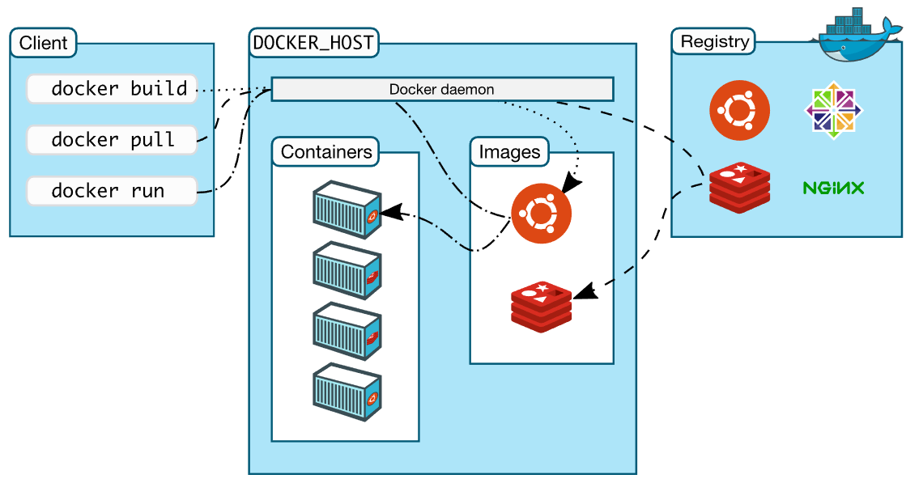
容器架构和基本操作

Slide 63
练习： 检索现有 Docker 映像并本地部署
从 Docker 中心拉取并运行示例应用程序
检查本地 Docker 注册表中的容器
从本地注册表中删除容器和映像
Notes:
https://docs.microsoft.com/zh-cn/learn/modules/intro-to-containers/3-exercise-deploy-docker-image-locally

Slide 64
创建自定义映像
若要创建包含应用程序的 Docker 映像，通常首先是确定要添加其他文件和配置的基本映像。 要确定合适的基本映像，首先通常在 Docker 中心搜索现成映像，其中已包含应用程序框架和 Linux 发行版的所有实用程序和工具，如 Ubuntu 或 Alpine。
例如，如果有想要打包到容器中的 ASP.NET Core 应用程序，则 Microsoft 会发布已包含 ASP.NET Core 运行时且名称为 mcr.microsoft.com/dotnet/core/aspnet 的映像。

Slide 65
使用 Dockerfile 创建自定义映像
在自定义映像时，首先使用具有基本映像的容器，然后再对其进行更改。 更改通常会涉及多种活动，
例如将文件从本地文件系统复制到容器，以及运行各种工具和实用程序来编译代码。 完成后，需使用 docker commit 命令将更改保存到新的映像。
手动完成上述过程非常耗时且容易出错。 虽然可以使用脚本语言（例如 Bash）编写此过程，但 Docker 通过 Dockerfile 提供一种更加高效的自动创建映像的方式。
Dockerfile 是包含生成映像所需的所有命令的纯文本文件。 Dockerfile 使用专为生成和配置映像设计的最小化脚本语言编写。 记录以基本映像开始生成映像所需的操作。

Slide 66
Dockerfile 示例
FROM mcr.microsoft.com/dotnet/core/sdk:2.2
WORKDIR /app
COPY myapp_code .
RUN dotnet build -c Release -o /rel
EXPOSE 80
WORKDIR /rel
ENTRYPOINT ["dotnet", "myapp.dll"]

Slide 67
Dockerfile 解析
FROM 语句下载指定的映像，并创建基于此映像的新容器。
WORKDIR 命令在容器中设置当前工作目录，供以下命令使用。
COPY 命令将文件从主计算机复制到容器。 第一个参数 (myapp_code) 是主计算机上的文件或文件夹。 第二个参数 (.) 指定文件或文件夹的名称来充当容器中的目标位置。 在本例中，目标位置是当前工作目录 (/app)。
RUN 命令执行容器中的命令。 RUN 命令的参数是命令行命令。
EXPOSE 命令创建新映像中的配置，指定在容器运行时计划打开哪些端口。 如果容器运行 Web 应用，则通常会通过 EXPOSE 命令指定端口 80。
ENTRYPOINT 命令指定容器启动时应该运行的操作。 在本示例中，它运行新生成的应用。 指定要运行的命令，并将每个参数都指定为字符串数组。

Slide 68
Dockerfile 和 docker build
按照约定，应打包为 Docker 映像的应用程序的源代码根目录中通常具有 Dockerfile，且几乎都命名为 Dockerfile。
docker build 命令通过运行 Dockerfile 创建新映像。
docker build -t myapp:v1 .
-f 标志指示要使用的 Dockerfile 的名称。
-t 标志指定要创建的映像的名称，在本示例中为 myapp:v1。
最后一个参数 . 为 COPY 命令的源文件提供生成上下文：生成过程中所需的主计算机上的文件集。
在后台，docker build 命令创建和运行容器，并在其中运行命令，然后将所做的更改提交到新映像。

Slide 69











Docker Build 工作机制
Registry
DOCKER_HOST
dockerfile
Docker daemon
FROM microsoft/dotnet:1.0.0-rc2-core
WORKDIR /app
COPY /app /app
ENTRYPOINT dotnet AspCoreApp.dll
Containers
Images
Code/Binaries
0001Program.cs110
AspCoreApp.dll
111010111011011010
Client
Docker build
Docker run

Slide 70
练习：自定义 Docker 映像来运行自己的 Web 应用
为 Web 应用创建 Dockerfile
使用 Dockerfile 生成和部署映像
测试 Web 应用
Notes:
https://docs.microsoft.com/zh-cn/learn/modules/intro-to-containers/5-exercise-create-custom-docker-image

Slide 71
使用 Azure 容器注册表存储容器映像
Azure 容器注册表是由 Azure 提供的注册表托管服务。
你创建的每个 Azure 容器注册表资源都是包含唯一 URL 的独立注册表。 它们是专用注册表：需要进行身份验证才能推送或拉取映像。
Azure 容器注册表在云中运行，并为许多其他的 Azure 服务提供类似的可伸缩性和可用性级别。
不同的 SKU 提供不同级别的可伸缩性和存储空间。

Slide 72
使用 Azure 容器注册表存储容器映像
Azure 容器注册表存储库是专用存储库 — 它们不支持未经过身份验证的访问。
若要从 Azure 容器注册表存储库拉取映像，请使用 docker login 命令并为该注册表指定登录服务器的 URL。
Azure 容器注册表中的注册表登录服务器 URL 采用格式 <registry_name>.azurecr.io。
docker login myregistry.azurecr.io

Slide 73
使用 Azure 容器注册表存储容器
使用 docker push 命令将映像从本地计算机推送到 Docker 注册表。 在完成此操作之前，必须创建映像别名，以指定要在 Docker 注册表中创建的存储库和标记。
注册表名称的格式必须为 <login_server>/<image_name>:*。 使用 docker tag 命令执行此操作。
docker tag myapp:v1 myregistry.azurecr.io/myapp:v1
将映像上传到 ACR 中的注册表。
docker push myregistry.azurecr.io/myapp:v1

Slide 74
ACR 高级功能
除了存储容器映像之外，Azure 容器注册表任务还可在 Azure 中生成容器映像。
任务使用标准 Dockerfile，在 Azure 容器注册表中创建和存储容器映像，而无需本地 Docker 工具。
借助 Azure 容器注册表任务，可以使用 DevOps 进程和工具按需生成或完全自动化容器映像生成

Slide 75
使用 Azure 容器注册表生成和存储容器映像
部署 Azure 容器注册表
通过 Azure 容器注册表任务生成容器映像
从 Azure 容器注册表部署映像
将容器映像复制到不同的 Azure 区域
Notes:
https://docs.microsoft.com/zh-cn/learn/modules/build-and-store-container-images/2-deploy-azure-container-registry

Slide 76
Azure 容器实例
不管什么方案（包括简单应用程序、任务自动化、生成作业），只要能够在隔离容器中操作，就可以使用 Azure 容器实例。 部分优势如下：
快速启动：只需几秒即可启动容器。
按秒计费：只在容器运行时产生费用。
虚拟机监控程序级别的安全性：尽可能如同在 VM 中时一样隔离应用程序。
自定义大小：为 CPU 核心数和内存指定确切的值。
持久存储：将 Azure 文件存储共享直接装载到一个用于检索和持久保存状态的容器。
Linux 和 Windows 容器：使用同一 API 来计划 Windows 和 Linux 容器。
Notes:
对于需要完整容器业务流程的方案（包括跨多个容器的服务发现、自动缩放、协调式应用程序升级），建议使用 Azure Kubernetes 服务 (AKS)。

Slide 77
使用 Azure 容器实例运行映像
Azure 容器实例服务可以从 Azure 容器注册表加载映像，并在 Azure 中运行该映像。
创建容器实例，并使用 az container create 命令开始运行映像：
az container create --resource-group mygroup --name myinstance --image myregistry.azurecr.io/myapp:latest --dns-name-label mydnsname --registry-username <username> --registry-password <password>
在 registry-username 和 registry-password 参数中提供注册表的用户名和密码。
系统将为实例分配一个 IP 地址。 你可以访问具有此 IP 地址的实例。 如果想通过更加易懂的标签引用实例，可以选择指定 DNS 名称。
请注意，在以 URL 的形式指定映像时，该 URL 应引用 Azure 容器注册表服务 (azurecr.io) 中的注册表 (myregistry)。 如果使用 Docker 中心或某些其他注册表，请使用该注册表中的映像替换此 URL。

Slide 78
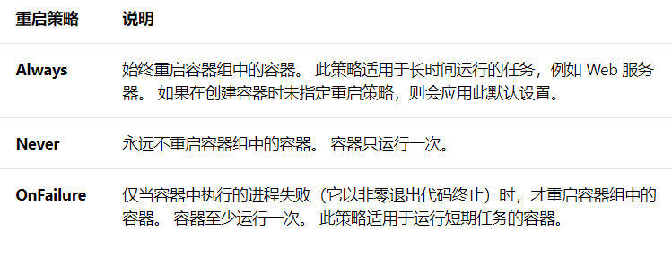
控制 ACI 重启行为
在 Azure 容器实例中部署容器非常简单快速，因此它很适合执行图像呈现或生成和测试应用程序等一次性运行任务。
借助可配置的重启策略，可指定容器在完成进程后停止。 由于容器实例按秒计费，只需针对执行任务的容器在运行时所用的计算资源付费。

Slide 79
为 ACI 设置环境变量和安全变量
借助环境变量，可动态配置容器运行的应用程序或脚本。
借助安全环境变量，可防止容器输出中显示敏感信息。
创建容器时，可使用 Azure CLI、PowerShell 或 Azure 门户设置变量。

Slide 80
ACI 的排错和管理
拉取容器日志
查看容器事件
附加到容器实例

Slide 81
练习：使用 ACI 运行容器实例
运行 Azure 容器实例
控制重启行为
设置环境变量
使用数据卷
Azure 容器实例故障排除
Notes:
https://docs.microsoft.com/zh-cn/learn/modules/run-docker-with-azure-container-instances/2-run-aci
https://docs.microsoft.com/zh-cn/learn/modules/run-docker-with-azure-container-instances/3-restart-policies
https://docs.microsoft.com/zh-cn/learn/modules/run-docker-with-azure-container-instances/4-use-environment-variables
https://docs.microsoft.com/zh-cn/learn/modules/run-docker-with-azure-container-instances/5-use-data-volumes
https://docs.microsoft.com/zh-cn/learn/modules/run-docker-with-azure-container-instances/6-troubleshoot-aci

Slide 82
通过 ACR 中的存储库部署 Web 应用
基于 Docker 映像创建 Web 应用时，将配置以下属性：
包含映像的注册表。 注册表可以是 Docker 中心、Azure 容器注册表或一些其他专用注册表。
映像。 此项是存储库的名称。
标记。 此项指示要使用存储库中的哪个映像版本。 根据约定，在生成最新版本时，将提供标记“最新”。
启动文件。 此项是加载映像时应运行的可执行文件或命令的名称。 这等同于在通过使用 docker run 从命令行运行映像时可提供给 Docker 的命令。 如果部署的是已配置 ENTRYPOINT 和/或 COMMAND 值的可立即运行的容器化应用，则无需填充。

Slide 83
从应用服务启用持续集成
Azure 门户中的应用服务资源的“容器设置”页会自动设置持续集成。 如果启用“持续部署”，则应用服务会在容器注册表中配置 Webhook 以通知应用服务终结点。
来自注册表且到达此终结点的通知将导致应用重启并拉取最新版本的容器映像

Slide 84
Webhook
Azure 应用服务支持使用 Webhook 进行持续部署。
Webhook 是由 Azure 容器注册表提供的一项服务。 服务和应用程序可以订阅 Webhook 以接收有关注册表中的映像更新的通知。
使用应用服务的 Web 应用可以订阅 Azure 容器注册表 Webhook，以接收有关包含 Web 应用的映像更新的通知。
更新映像且应用服务收到通知后，应用将自动重启站点并拉取最新版本的映像。

Slide 85
容器注册表任务的功能
使用容器注册表的任务功能，可在每次源代码发生更改时自动重新生成映像。
配置容器注册表任务，用于监视包含代码的 GitHub 存储库，并在该库每次发生更改时触发生成。
如果生成成功完成，则容器注册表可以将映像存储在存储库中。
如果将 Web 应用设置为在应用服务中持续集成，则该应用将通过 Webhook 接收通知并更新应用。

Slide 86
使用容器注册表任务将持续集成扩展到源代码管理
必须从命令行创建容器注册表任务。 与之前用于生成映像的 az acr build 命令不同，az acr task create 命令用于创建并注册长期任务。
以下命令演示如何创建名为“buildwebapp”的任务。 该任务监视本模块使用的示例 Web 应用的 GitHub 存储库。 每次提交更改时，任务都会从 GitHub 中的源代码生成 webimage Docker 映像，并将其存储到容器注册表中的注册表。 运行此命令之前，需要创建有权在存储库中创建 Webhook 的 GitHub 个人访问令牌。 对于专用存储库，该令牌还需要完整的存储库读取权限。
az acr task create --registry <container_registry_name> --name buildwebapp --image webimage --context https://github.com/MicrosoftDocs/mslearn-deploy-run-container-app-service.git --branch master --file Dockerfile --git-access-token <access_token>

Slide 87
练习 – 部署和运行容器化应用
通过使用 ACR 来生成和存储映像
基于 Docker 映像创建和部署 Web 应用
修改映像并重新部署 Web 应用
Notes:
https://docs.microsoft.com/zh-cn/learn/modules/deploy-run-container-app-service/3-exercise-build-images

Slide 88
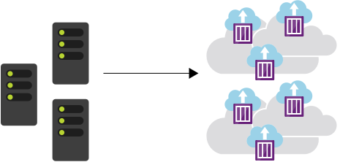
什么是容器管理？
虽然可以将容器视为 VM，但需记住它们并不是 VM。 容器具有确切的生命周期。 其部署、启动、停止和销毁均按要求进行。 此生命周期使容器具有一次性的特点，并且可影响开发人员和 IT 运营人员应考虑管理大型容器部署的方式。
部署、更新、监视和删除容器的过程带来了许多难题。
Notes:
虽然可以将容器视为 VM，但需记住它们并不是 VM。 容器具有确切的生命周期。 其部署、启动、停止和销毁均按要求进行。 此生命周期使容器具有一次性的特点，并且可影响开发人员和 IT 运营人员应考虑管理大型容器部署的方式。
部署、更新、监视和删除容器的过程带来了许多难题。
假设你要缩放车队跟踪网站。 你发现，在白天的特定时间内，需要使用更多站点缓存服务的实例来管理性能。 可通过添加其他缓存服务容器来解决此问题。
现在，我们假设你需要推出新版缓存服务。 如何确保更新所有容器？ 如何删除所有旧版容器？
此类问题证明需要一个系统来帮助管理容器部署

Slide 89
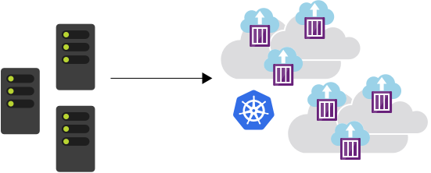
什么是Kubernetes
Kubernetes 是一种可移植且可扩展的开放源代码平台，可用于自动进行部署、缩放和管理容器化的工作负载。
Kubernetes 不考虑复杂的容器管理，并为我们提供声明性配置，以便在不同的计算环境中协调容器。
与平台即服务 (PaaS) 和基础结构即服务 (IaaS) 产品/服务相比，此业务流程平台提供了相同的易用性和灵活性。
借助 Kubernetes，你可以将数据中心视为一台大型计算机。
无需担心部署容器的方式和位置，只需按需部署和缩放应用程序。

Slide 90
Kubernetes不是什么
Kubernetes 不是完整的 PaaS 产品/服务。 它在容器级别运行，并且仅提供一组常用 PaaS 功能。
Kubernetes 不是一个整体。 它不是安装的单个应用程序。 部署、缩放、负载均衡、日志记录和监视等方面都是可选的。 由你负责寻找最适合自己需求的解决方案来解决这些方面的问题。
Kubernetes 不限制可运行的应用程序类型。 如果应用程序可以在容器中运行，也就可以在 Kubernetes 上运行。 开发人员需要了解微服务体系结构等概念，以便充分利用容器解决方案。
Kubernetes 不提供中间件、数据处理框架、数据库、缓存，也不提供群集存储系统。 所有这些项都作为容器或其他服务产品的一部分运行。
Kubernetes 部署配置为群集。 群集包含至少一台主计算机和三台或多台辅助角色计算机，用于生产部署。 这些计算机可以是物理硬件或 VM。 这些辅助角色计算机称为节点或代理节点。
Notes:
鉴于 Kubernetes 可带来的所有好处，请务必记住你自己负责需负责维护 Kubernetes 群集。 例如，你需要管理 OS 升级以及 Kubernetes 安装和升级。 你还要管理主机的硬件配置，例如网络、内存和存储。

Slide 91
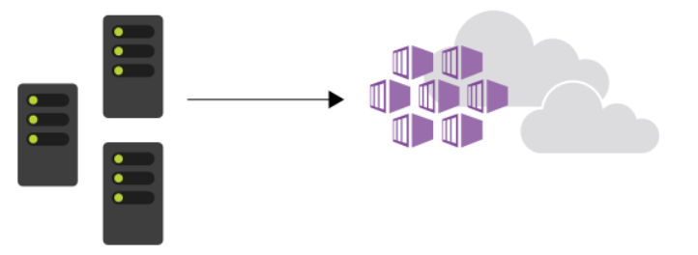
什么是 Azure Kubernetes 服务
Azure Kubernetes 服务 (AKS) 管理托管的 Kubernetes 环境，使用户可以在 Azure 中轻松地部署和管理容器化的应用程序。
AKS 环境启用了自动更新、自愈和轻松缩放等功能。
Kubernetes 群集主机由 Azure 免费管理。 由你管理群集中的代理节点，且只需为节点在其上运行的 VM 付费。

Slide 92
AKS 优势
可以在 Azure 门户中创建群集，也可以使用 Azure CLI 创建群集。 创建群集时，可以使用资源管理器模板自动创建群集。
利用这些模板，可以指定高级网络、Azure Active Directory (AD) 集成和监视等功能。 然后，此信息用于代表你自动执行群集部署。
与运行自己的自定义 Kubernetes 群集相比，利用 AKS，我们可以享受开放源代码 Kubernetes 的优势，且不存在复杂性或运营开销。

Slide 93
创建 AKS 群集
从本质上来说，AKS 群集是云托管的 Kubernetes 群集。 与自定义 Kubernetes 安装不同，AKS 简化了安装过程，同时会负责处理大多数基础群集管理任务。
创建 AKS 群集时，有两个选项可供选择。 可以使用 Azure 门户或 Azure CLI。 这两个选项都必须配置有关群集的基本信息。 例如：
Kubernetes 群集名称
要安装的 Kubernetes 版本
用于使主节点可公开访问的 DNS 前缀
初始节点池大小
初始节点池大小默认为两个节点，但建议在生产环境中至少使用三个节点。

Slide 94
创建 AKS 群集
除非另行指定，否则 Azure 服务创建工作流会使用默认配置创建 Kubernetes 群集，以用于缩放、身份验证、网络和监视。
创建 AKS 群集通常需要几分钟时间。 完成后，可以更改任何默认 AKS 群集属性。
可通过 Azure 门户或从命令行访问和管理群集。
注意： 群集中的主节点可免费使用。 只需为群集中使用的节点 VM、存储和网络资源付费。

Slide 95
如何开发工作负载并将其部署到 AKS
AKS 支持 Docker 映像格式，这意味着你可以使用任何开发环境来创建工作负载、将工作负载打包为容器以及将容器部署为 Kubernetes Pod。
此处使用标准 Kubernetes 命令行工具或 Azure CLI 来管理部署。 对标准 Kubernetes 工具的支持可确保你无需更改当前工作流，即可支持将现有 Kubernetes 迁移到 AKS。
AKS 还支持所有常用开发和管理工具，例如 Helm、Draft 以及适用于 Visual Studio Code 的 Kubernetes 扩展和 Visual Studio Kubernetes Tools。

Slide 96
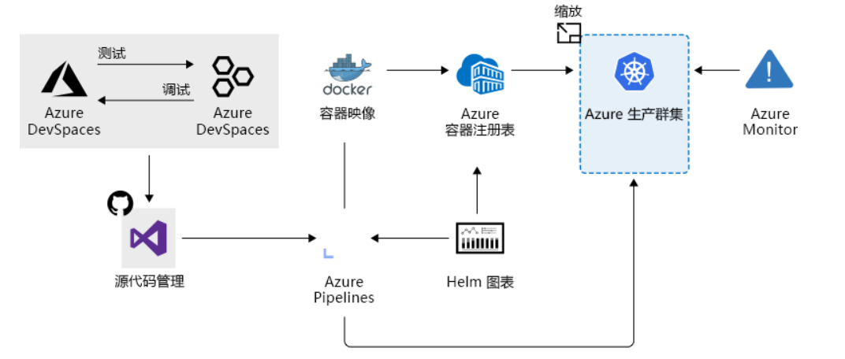
如何开发工作负载并将其部署到 AKS

Slide 97
Azure Dev Spaces
在开发人员计算机上设置本地 Kubernetes群集可能比较复杂，并且大多数解决方案都提供的是单节点配置。 在处理微服务项目时，模拟或复制开发人员团队之间的依赖关系也比较常见。
Azure Dev Spaces 可帮助开发团队在 Kubernetes 上提高生产效率，并使你能够实现以下几点：
最大程度减少每位团队成员的本地开发计算机设置，因为开发人员可以直接在 AKS 中工作
使用 Visual Studio 或 Visual Studio Code 直接在 Kubernetes 中快速执行循环访问和调试代码
生成 Docker 和 Kubernetes 配置即代码资产，供开发到生产使用
独立开发代码，并与其他组件一起进行集成测试，而无需复制或模拟依赖关系

Slide 98
部署中心
部署中心简化了应用程序的 DevOps 管道设置。 可以使用配置后的此 DevOps 管道为 AKS Kubernetes 群集设置持续集成 (CI) 和持续交付 (CD) 管道。
利用 Azure DevOps Projects，便可以执行以下操作：
自动创建 Azure 资源，例如 AKS 群集
创建用于监视 AKS 群集的 Azure Application Insights 资源
启用适用于容器的 Azure Monitor 以监视 AKS 群集上的容器工作负载的性能
可通过扩展默认配置的 DevOps 管道来添加更丰富的 DevOps 功能。 例如，可在部署之前添加审批，预配其他 Azure 资源，运行脚本或升级工作负载。

Slide 99
Azure 服务集成
借助 AKS，我们可以集成任何 Azure 服务产品，并将其用作 AKS 群集解决方案的一部分。
例如，请记住，Kubernetes 不提供中间件和存储系统。 假设你需要向车队管理数据处理服务添加处理队列。 可以使用 Azure 存储轻松集成存储队列，以扩展数据处理服务的容量。

Slide 100
何时使用 Azure Kubernetes 服务
可以从新项目或直接迁移项目的角度来制定自己的决策。 通过新项目，你可以根据默认功能评估 AKS。 直接迁移项目将强制你了解哪些功能最适合支持迁移。
我们之前了解了几项改善 AKS Kubernetes 产品/服务的功能。 其中每项功能都可能是你决定使用 AKS 的重要因素

Slide 101
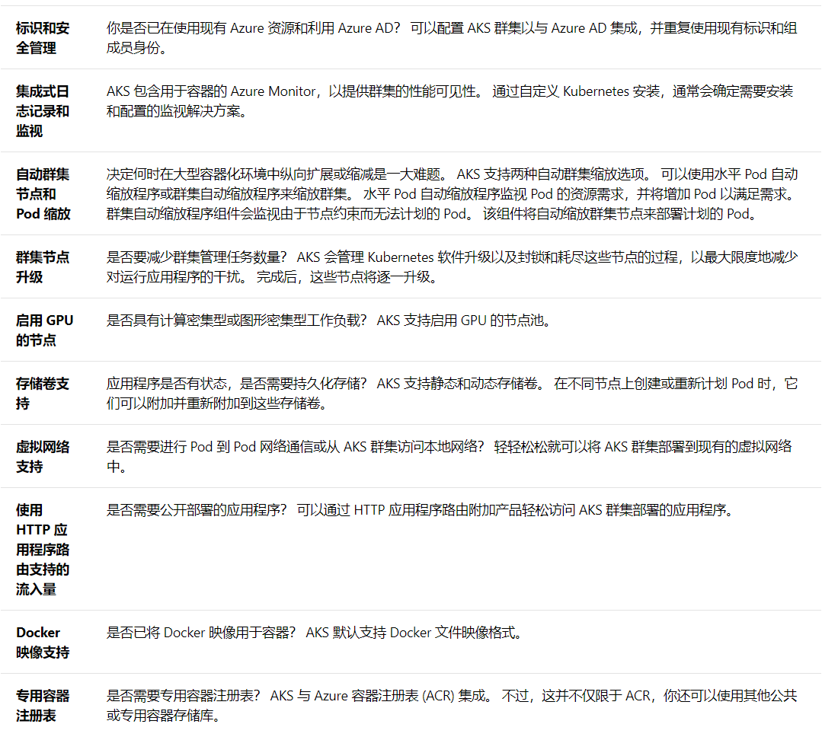

Slide 102
Azure Serverless 服务

Slide 103
课程梗概
选择适当的Azure服务启动和自动执行业务流程
使用 Azure Functions 实现集成和流程自动化
使用触发器执行 Azure Functions
使用输入和输出绑定将 Azure Functions 链接在一起
使用 Durable Functions 创建长时间运行的无服务器工作流
使用Logic Apps 自动路由和处理数据

Slide 104
无服务器计算解决方案优势
无服务器计算是在云中托管业务逻辑代码的绝佳选择。
借助 Azure Functions 等无服务器产品/服务，你可以使用自己选择的语言编写业务逻辑。 可以实现自动缩放，无需管理服务器，并且仅根据使用量（而不是预留时间）计费。
下面是无服务器解决方案值得注意的一些其他特性。
避免基础结构的过度分配
无状态逻辑
事件驱动
Functions可用于传统的计算环境
Notes:
无服务器计算解决方案的优势
无服务器计算是在云中托管业务逻辑代码的绝佳选择。 借助 Azure Functions 等无服务器产品/服务，你可以使用自己选择的语言编写业务逻辑。 可以实现自动缩放，无需管理服务器，并且仅根据使用量（而不是预留时间）计费。 下面是无服务器解决方案值得注意的一些其他特性。
避免基础结构的过度分配
假设已预配 VM 服务器，并为它们配置了足够的资源来处理高峰负载。 负载较轻时，可能需为未使用的基础结构付费。 无服务器计算通过自动缩放来帮助解决这种分配问题，并且只有在函数处理工作时才会计费。
无状态逻辑
无状态函数非常适合无服务器计算；可按需要创建和销毁函数实例。 如果状态为必需，可将其存储在关联的存储服务中。
事件驱动
Functions 是_事件驱动的_。 也就是说它们仅为响应事件（该事件被称为“触发器”）而运行，例如接收 HTTP 请求或将消息添加到队列。 将触发器配置为函数定义的一部分。 此方法允许声明数据的来源（触发器/输入绑定）及其去向（输出绑定），从而简化了代码。 无需编写代码来监视队列、blob、中心等等。可完全专注于业务逻辑。
Functions 可用于传统的计算环境
Functions 是无服务器计算的关键组件，但是它们也是用于执行任何类型代码的常规计算平台。 如果应用的需求发生变化，可以将项目部署至非无服务器环境，从而灵活地管理缩放，在虚拟网络上运行，并完全隔离函数。

Slide 105
无服务器计算解决方案的缺陷
无服务器计算并不总是适合托管业务逻辑的解决方案。 下面是函数的一些特性，这些特性可能会影响你是否决定在无服务器计算中托管服务。
执行时间
默认情况下，函数的超时时间为 5 分钟。 最多可将此超时时间配置为 10 分钟。 如果函数需要的执行时间超过 10 分钟，可将其托管在 VM 上。 此外，如果服务是通过 HTTP 请求启动的，并且希望将该值作为 HTTP 响应，则可将超时进一步限制为 2.5 分钟。 最后，还有一个称为“Durable Functions”的选择，可以在不出现超时的情况下协调多个函数的执行。
执行频率
第二个特征是执行频率。 如果希望多个客户端连续执行函数，谨慎的做法是估计使用量并相应地计算使用函数的成本。 在 VM 上托管服务可能会更便宜。
缩放时，每 10 秒只能创建一个函数应用实例，最多可创建 200 个实例。 请记住，每个实例都可以为多个并发执行提供服务，因此对单个实例可处理的流量并未设置限制。 不同类型的触发器具有不同的缩放要求，因此请研究自己选择的触发器并调查其限制。

Slide 106
业务流程
在企业中有些业务流程很简单，但通常包括以下难题：
它们可能涉及多个不同的步骤，有时附带循环或条件分支。
由于工作人员变得可用或因为其他延误，它们可能会长时间运行并在数天或数周内才完成。
这些业务流程可能涉及多个不同的系统，例如数据库、Web 服务、电子邮件服务器和其他组件。
你可能希望集成自定义或第三方系统，这可能需要自定义连接器。
你可能希望非开发者能够修改和更新工作流。

Slide 107
确定技术选项
在软件中模拟的业务流程通常称为“工作流”。
Azure 包括四种不同的技术，可用于构建和实现可集成多个系统的工作流：
Logic App
Microsoft Flow
WebJobs
Azure Functions
这四种技术有一些相似之处。 例如：
它们均可接受“输入”。 输入是提供给工作流的一种数据或文件。
它们均可运行“操作”。 操作是一种工作流可执行且可能经常修改数据或导致执行其他操作的简单操作。
它们均包括“条件”。 条件是通常针对可以决定接下来要执行的操作的输入而运行的一种测试。
它们均可生成“输出”。 输出是由工作流创建的一种数据或文件。
此外，使用这些技术创建的工作流可以基于计划启动，也可以由一些外部事件触发。

Slide 108
设计优先技术
业务分析师讨论和规划业务流程时，他们可能会在纸上绘制流关系图。
使用Logic App和 Microsoft Flow，可以采用类似的方法来设计工作流。 它们均包含可在其中绘制工作流的用户界面。 我们将此方法称为“设计优先”方法。

Slide 109
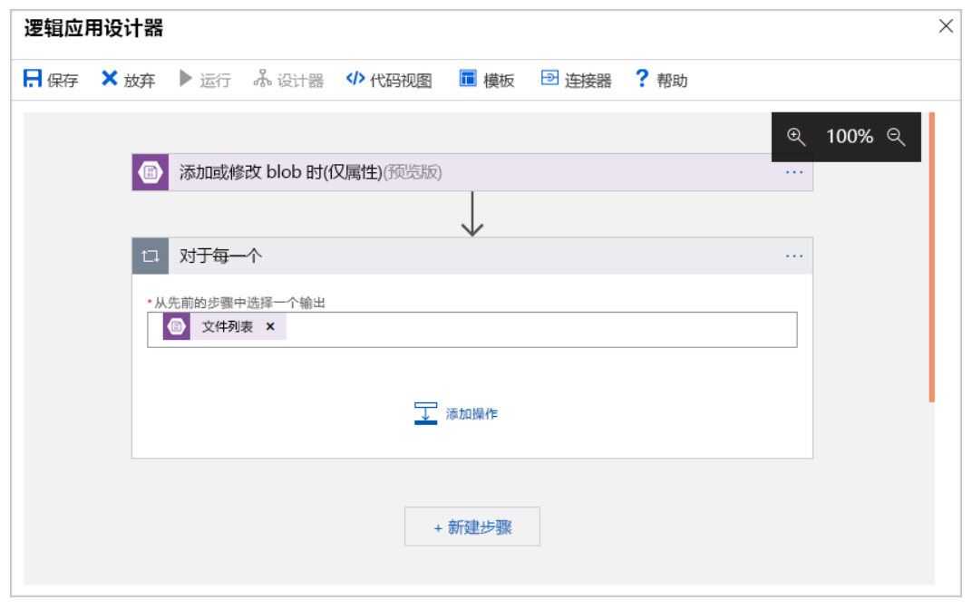
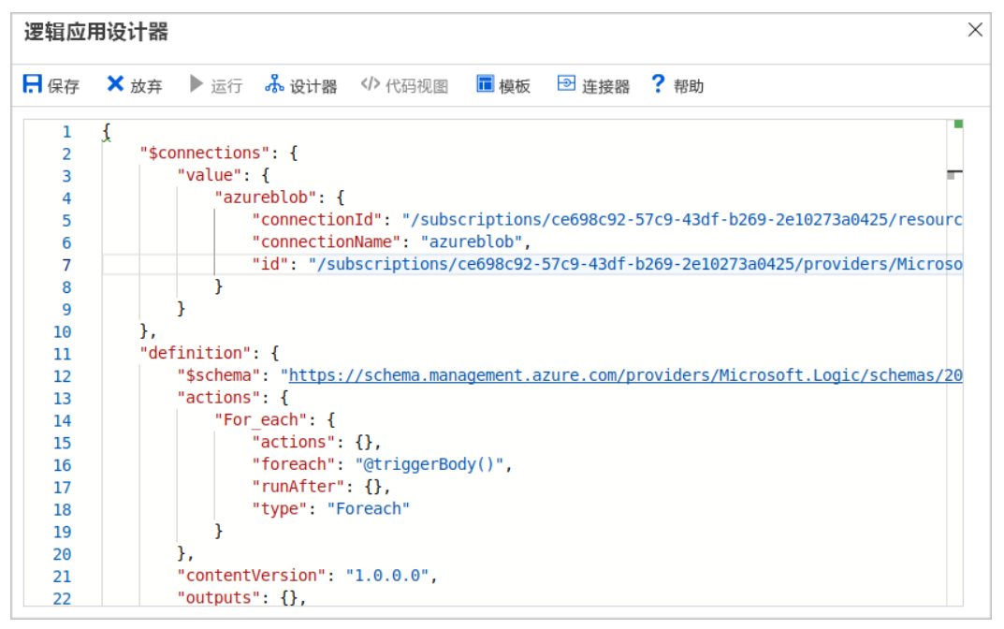
Logic App
逻辑应用是 Azure 中的一项服务，可用于自动执行、协调和集成分布式应用程序的不同组件。
通过在逻辑应用中使用设计优先方法，可以绘制出模拟复杂业务流程的复杂工作流。
右上图显示了用于定义工作流的逻辑应用设计器和设计画布
或者，如果偏好使用代码，则可以通过使用代码视图以 JSON 表示法来创建或编辑工作流，如右下图所示
逻辑应用如此擅长集成的一个原因是包含了 200 多个连接器。
连接器是一种逻辑应用组件，为外部服务提供接口。
Notes:
逻辑应用如此擅长集成的一个原因是包含了 200 多个连接器。 连接器是一种逻辑应用组件，为外部服务提供接口。 例如，Twitter 连接器可以发送和检索推文，而 Office 365 Outlook 连接器可以管理电子邮件、日历和联系人。 逻辑应用提供数百种可用于创建应用的预构建连接器。 如果有要从逻辑应用调用的独特的或单独的系统，则可以在系统公开 REST API 时创建自己的连接器。

Slide 110
Microsoft Flow
Microsoft Flow 是一种服务，即使没有任何开发或 IT 专业知识经验，也可使用该服务创建工作流。 通过使用网站或 Microsoft Flow 移动应用，可以创建集成和协调多个不同组件的工作流。
可以创建四种不同类型的流：
自动：由来自某个事件的触发器启动的流。 例如，该事件可能是即将发布的新推文或正在上传的新文件。
按钮：只需在移动设备上单击一下，即可使用按钮流运行重复性任务。
计划：定期执行的流（例如每周一次、特定日期或 10 小时后执行一次）。
业务流程：模拟业务流程（例如库存订购流程或投诉过程）的流。

Slide 111
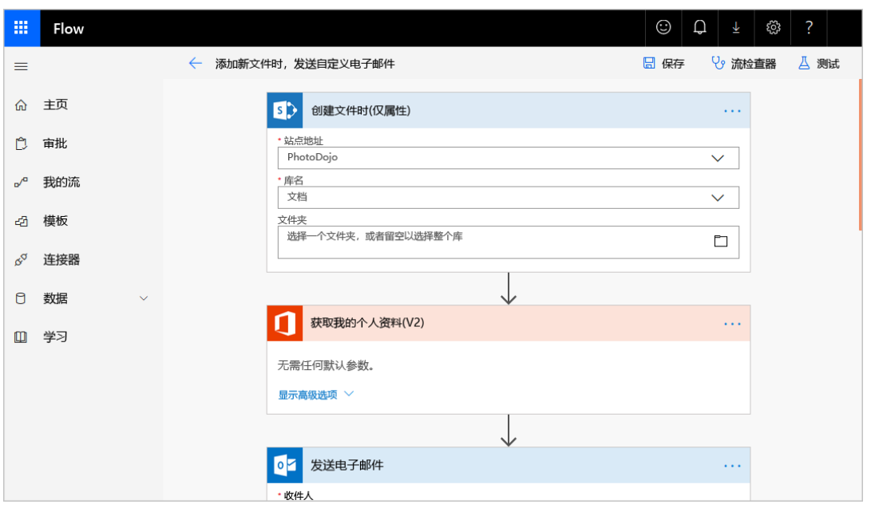
Microsoft Flow
Microsoft Flow 提供了易于使用的设计图面，任何人都可以将其用于创建上述类型的流。 如右图所示，设计人员可以轻松设计流程并对其进行布局。
实质上，Microsoft Flow 构建在逻辑应用的基础之上。 这一事实意味着 Flow 支持相同范围的连接器和操作。 还可以在 Microsoft Flow 中使用自定义连接器。

Slide 112
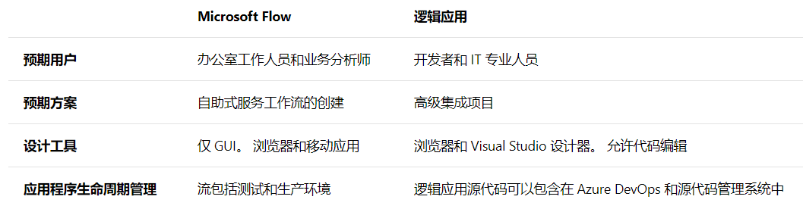
设计优先技术比较
如下表所见：
Microsoft Flow 更适合非技术人员使用。
如果工作流设计人员是 IT 专业人员、开发者或 DevOps 从业者，那么Logic App通常更适合

Slide 113
代码优先技术
对于团队中的开发者来说，当他们希望在单个工作流中安排和集成不同的商业应用程序时，他们可能更愿意编写代码。 以下情况就是如此：需要对性能进行更多控制或需要将自定义代码编写为业务流程的一部分。
对于此类人员，Azure 提供了 WebJobs 和 Functions。

Slide 114
WebJobs 和 WebJobs SDK
Azure 应用服务是适用于 Web 应用程序、移动后端和 RESTful API 的基于云的托管服务。 这些应用程序通常需要执行某种类型的后台任务。 例如，在自行车租赁系统中，用户上传自行车的照片时，可能需要生成较小的缩略图照片。
WebJobs 属于 Azure 应用服务，可用于自动运行程序或脚本。 有两种类型的 WebJob：
连续。 这些 WebJobs 以连续循环方式运行。 例如，可以使用连续 WebJob 检查共享文件夹中的新照片。
触发。 这些 WebJobs 在手动启动或按计划启动时运行。

Slide 115
WebJobs 和 WebJobs SDK
要确定 WebJobs 采取的操作，可以使用多种不同的语言编写代码。 例如，可以通过在 Shell 脚本（Windows、PowerShell、Bash）中编写代码来编写 WebJob 脚本。 或者，可使用 PHP、Python、Node.js 或 Java 编写程序。
也可通过使用 .NET Framework 或 .NET Core Framework 和 .NET 语言（例如，C# 或 VB.NET）对 WebJob 进行编程。 在这种情况下，还可使用 WebJobs SDK 轻松完成任务。 SDK 包括一系列类（如 JobHostConfiguration 和 HostBuilder），这减少了与 Azure 应用服务进行交互所需的代码量。
WebJobs SDK 仅支持 C# 和 NuGet 包管理器。

Slide 116
Azure Functions
Azure Function 是一种简单方法，无需考虑托管该代码所需的基础结构，即可在云中运行小段代码。 可以使用 C#、F# Node.js、Java 或 PHP 编写 Function，并且只需为代码运行的时间付费。 Azure 会根据用户的需求自动缩放函数。
创建 Azure Function 时，可以首先在门户中为其编写代码。 或者，如果需要源代码管理，还可使用 GitHub 或 Azure DevOps 服务。

Slide 117
代码优先技术比较
在大多数情况下，应该优先选择 Azure Functions 而不选择 WebJobs 可能是其提供的管理更简单、编码模型更灵活。
不过，在以下场景中，可以考虑选择 WebJobs：
希望代码成为现有应用服务应用程序的一部分，并作为该应用程序的一部分（例如，在同一 Azure DevOps 环境中）进行管理。
需要对侦听触发代码的事件的对象进行密切控制。 所说的对象是 JobHost 类，并且可以更灵活地在 WebJobs 中修改其行为。

Slide 118
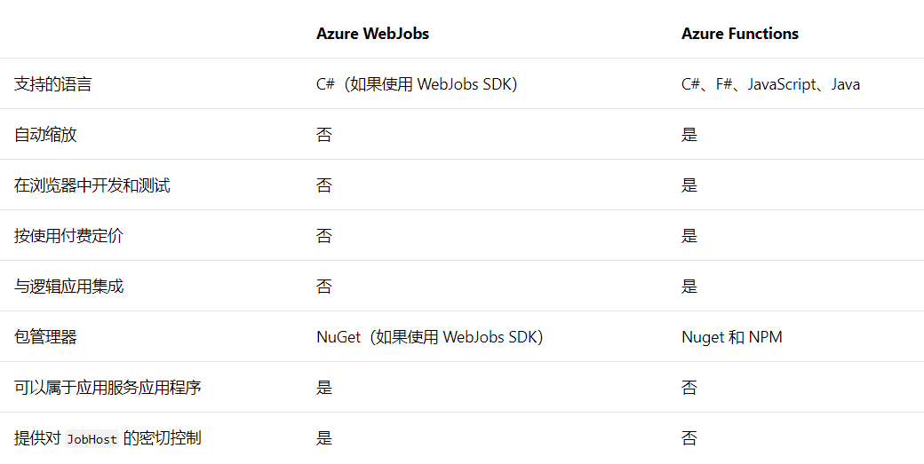

Slide 119
如何选择服务
要问的第一个问题是，你是偏好在 GUI 设计器工具中还是通过编写代码设计工作流。
使用设计优先工具的原因：
设计工作流的人员没有编码经验。
以后的设计师和用户可以查阅图形设计，以清楚地了解工作流的进展情况。
此外，也可以选择使用代码优先工具，因为：
设计工作流的人员是开发者并且偏好完全使用代码。
你希望隐藏来自非编码器的工作流的详细信息。

Slide 120
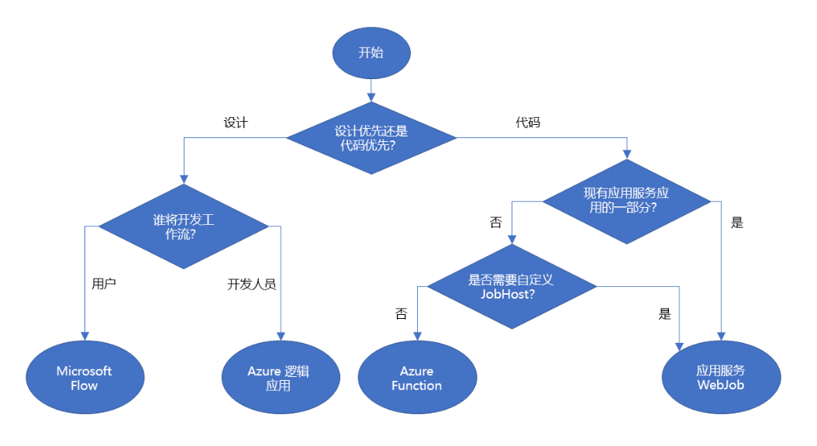
如何选择服务

Slide 121
选择设计优先技术
如果选择使用设计优先技术，则还必须从 Microsoft Flow 和 Azure 逻辑应用之间进行选择。
此处最重要的问题是谁将设计工作流：是开发者还是用户？
在逻辑应用中，有可在其中绘制工作流的 GUI 设计器。 该设计器直观且易于使用，但你也可以深入了解本质和编辑工作流的源代码。 此工具专为具有开发技能的人员设计。
在 Microsoft Flow 中，为常见类型的工作流提供了更多帮助和模板。 没有方法编辑该工具创建的源代码。 此工具专为那些对业务流程有深入了解但不具备编码技能的用户而设计。

Slide 122
选择代码优先技术
如果选择使用代码优先方法，则下一步是在 WebJobs 和 Azure Functions 之间进行选择。
由于 Azure Functions 包含其他功能，包括更广泛的触发事件和支持的语言、能够在浏览器中开发测试代码以及按使用情况付费的价格模型，因此请将 Azure Functions 视为默认选择。
以下两种情况，WebJobs 可能是更好的选择：
你有一个现有的 Azure 应用服务应用程序，并且希望在应用程序中模拟工作流。 此要求意味着还可以将工作流作为应用程序的一部分进行管理，例如在 Azure DevOps 环境中。
要对 Azure Functions 不支持的 JobHost 进行特定自定义。 例如，在 WebJob 中，可以创建用于调用外部系统的自定义重试策略。 无法在 Azure Function 中配置此类策略。

Slide 123
Azure Functions 概述
Azure Functions 是一个无服务器应用程序平台。
它允许开发人员托管无需预配基础结构即可执行的业务逻辑。
Azure Functions 具有内在的可伸缩性，而且你只需为使用的资源付费。
你可以使用自己选择的语言来编写函数代码，包括 C#、F# 和 JavaScript。 它也支持 NuGet 和 NPM，因此你可以在业务逻辑中使用常用的库。

Slide 124
Azure Function 概述
要创建 Azure Function，请从模板范围进行选择。 以下列表是可以使用的一些模板的示例。
HTTPTrigger。 如果希望代码执行以响应通过 HTTP 协议发送的请求，请使用此模板。
TimerTrigger。 如果希望代码按计划执行，请使用此模板。
BlobTrigger。 如果希望在将新 blob 添加到 Azure 存储帐户时执行代码，请使用此模板。
CosmosDBTrigger。 如果希望代码执行以响应 NoSQL 数据库中的新文档或更新文档，请使用此模板。
Azure Functions 可以与 Azure 中的以及来自第三方的多种不同服务集成。 这些服务可以触发函数，或将数据输入发送到函数中或接收来自函数的数据输出。

Slide 125
在Azure门户中创建函数应用
服务计划
消耗量服务计划。 这是在使用 Azure 无服务器应用程序平台时选择的计划。 消耗量服务计划提供自动扩展功能，并在函数运行时进行计费。 消耗量服务计划中设有一个可配置的函数执行超时期限。 该期限默认为 5 分钟，但可配置延长超时时间（不超过 10 分钟）。
Azure 应用服务计划。 通过此计划，可在所定义的 VM 上持续运行函数，从而避免出现超时。 在使用应用服务计划时，你负责管理运行函数的应用资源，因此，从技术角度看，这不是一个无服务器计划。 但是，如果要持续使用函数，或者所需的处理能力或执行时间超过消耗量服务计划可提供的量，则最好选择此计划。
存储账户
在创建函数应用时，必须将其关联至存储帐户。 可选择现有帐户，也可以创建一个新帐户。 函数应用使用此存储帐户来处理内部操作，例如记录函数执行情况和管理执行触发器。 在消费量服务计划中，函数代码和配置文件也存储在此帐户中。
Notes:
https://docs.microsoft.com/zh-cn/learn/modules/create-serverless-logic-with-azure-functions/3-create-an-azure-functions-app-in-the-azure-portal
什么是函数应用？
函数都保存在一个称为“函数应用”的执行上下文中。 定义函数应用，以便在 Azure 中按逻辑对函数和计算资源进行分组和结构化处理。 在我们的电梯示例中，你创建了一个函数应用来托管电梯传动齿轮温度服务。 要创建函数应用，需要作出几项决定；需要选择一个服务计划，还要选择一个兼容的存储帐户。
选择服务计划
函数应用可使用两种服务计划中的任意一种。
第一个服务计划是消耗量服务计划。 这是在使用 Azure 无服务器应用程序平台时选择的计划。 消耗量服务计划提供自动扩展功能，并在函数运行时进行计费。 消耗量服务计划中设有一个可配置的函数执行超时期限。 该期限默认为 5 分钟，但可配置延长超时时间（不超过 10 分钟）。
第二个计划被称为 Azure 应用服务计划。 通过此计划，可在所定义的 VM 上持续运行函数，从而避免出现超时。 在使用应用服务计划时，你负责管理运行函数的应用资源，因此，从技术角度看，这不是一个无服务器计划。 但是，如果要持续使用函数，或者所需的处理能力或执行时间超过消耗量服务计划可提供的量，则最好选择此计划。
存储帐户要求
在创建函数应用时，必须将其关联至存储帐户。 可选择现有帐户，也可以创建一个新帐户。 函数应用使用此存储帐户来处理内部操作，例如记录函数执行情况和管理执行触发器。 在消费量服务计划中，函数代码和配置文件也存储在此帐户中。

Slide 126
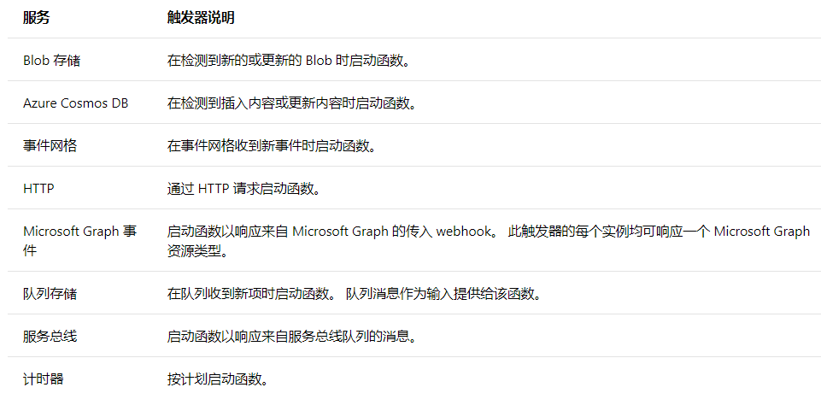
Azure Functions 触发器
函数是事件驱动的，也就是说函数的运行是对某个事件的响应。
启动函数的事件类型称为触发器。 必须为一个函数配置一个触发器。

Slide 127
Azure Functions 绑定
绑定是将数据和服务连接到函数的声明性方式。
绑定具有与不同服务进行通信的方法，也就是说要连接到数据源并管理连接，无需在函数中编写代码。 Azure 会通过绑定代码为你处理这些复杂性。
每个绑定都有方向：代码从“输入”绑定读取数据，并将数据写入“输出”绑定。
每个函数都有零个或多个绑定，以便管理由函数处理的输入和输出数据。
触发器是一种特殊类型的输入绑定，它具有启动执行的额外功能。
Azure 提供了大量绑定，以便连接到不同的存储和消息服务。

Slide 128
绑定定义示例
假设希望在 Azure 队列存储中显示一条新消息时就将一个新行写入 Azure 表存储。 使用 Azure 队列存储触发器和 Azure 表存储输出绑定即可实现此方案。
我们的 JSON 配置指定在将消息添加到名为“myqueue-items”的队列时将触发我们的函数。 然后将函数的返回值写入 Azure 表存储中的“outTable”表。
此示例简单说明了我们如何为函数配置绑定。 我们可以使用 SendGrid 绑定将输出更改为电子邮件，或将某个事件放进服务总线来通知体系结构中的一些其他组件，甚至能使用多个输出绑定来将数据推送至多个服务。
{
"bindings": [
{
"name": "order",
"type": "queueTrigger",
"direction": "in",
"queueName": "myqueue-items",
"connection": "MY_STORAGE_ACCT_APP_SETTING"
},
{
"name": "$return",
"type": "table",
"direction": "out",
"tableName": "outTable",
"connection": "MY_TABLE_STORAGE_ACCT_APP_SETTING"
}
]
}
Notes:
我们的 JSON 配置指定在将消息添加到名为“myqueue-items”的队列时将触发我们的函数。 然后将函数的返回值写入 Azure 表存储中的“outTable”表。
此示例简单说明了我们如何为函数配置绑定。 我们可以使用 SendGrid 绑定将输出更改为电子邮件，或将某个事件放进服务总线来通知体系结构中的一些其他组件，甚至能使用多个输出绑定来将数据推送至多个服务。

Slide 129
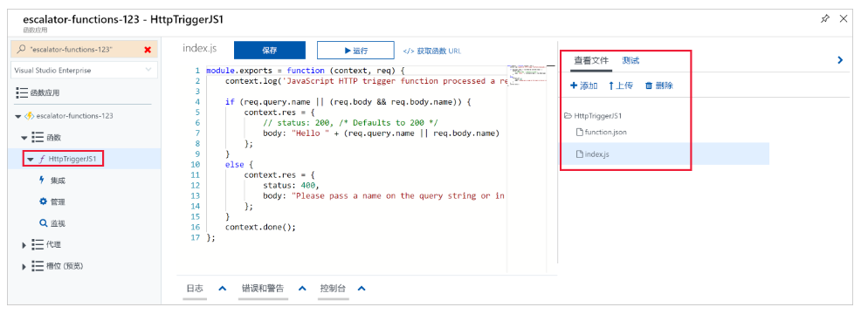
查看函数和文件
通过模板创建函数后，会创建多个文件。 例如，若选择使用采用 JavaScript 的 Webhook + API 快速入门，则生成的文件包括配置文件 function.json 和源代码文件 index.js。 函数应用门户的“函数”菜单项下会显示在函数应用中创建的函数。
当你在函数应用中选择函数时，代码编辑器会打开并显示此函数的代码，如下面的屏幕截图所示

Slide 130
测试函数
手动执行
可以通过手动触发已配置触发器来启动函数。 例如，如果使用 HTTP 触发器，可以使用 Postman 或 cURL 等工具来发起对函数终结点 URL 的 HTTP 请求，函数终结点 URL 可在 HTTP 触发器定义（获取函数 URL）中找到。
在 Azure 门户中测试
该门户还提供测试函数的便捷方法。 代码窗口右侧有一个选项卡式浮出导航菜单。 此菜单包含“测试”项。 展开菜单并选择此选项卡是另一种执行函数并查看结果的方式。 在测试窗口中单击“运行”时，输出窗口中会显示结果和状态代码

Slide 131
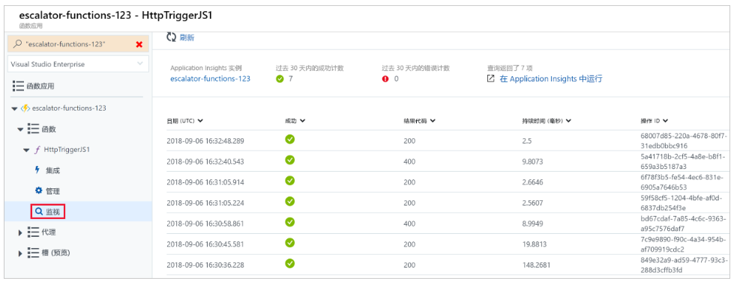
监视仪表板
Notes:
在开发和生产过程中，监视函数的能力至关重要。 Azure 门户提供了监视仪表板，只要打开 Application Insights 集成即可使用。 在函数应用导航菜单中，展开函数节点后，将看到“监视”菜单项。 使用此监视仪表板，可以快速查看函数执行历史记录，以及由 Application Insights 填充的时间戳、结果代码、持续时间和操作 ID。

Slide 132
练习：创建函数
在门户中创建函数
向函数应用添加逻辑
Notes:
https://docs.microsoft.com/zh-cn/learn/modules/create-serverless-logic-with-azure-functions/3-create-an-azure-functions-app-in-the-azure-portal
https://docs.microsoft.com/zh-cn/learn/modules/create-serverless-logic-with-azure-functions/5-add-logic-to-the-function-app

Slide 133
触发器详解
触发器是定义 Azure 函数调用方式的对象。 例如，如果想要每 10 分钟执行一次函数，可以使用计时器触发器。
每个函数必须只有一个与之关联的触发器。 如果要执行在多个条件下运行的一段逻辑，则需要创建共享相同核心功能代码的多个函数。
在此模块中，我们将重点介绍计时器、HTTP 和 blob 触发器类型。
Azure 函数包括多种可供选择的触发器，这些触发器可用于响应其他类型的输入，包括外部 Web 服务和内部 Azure 服务。 虽然每种触发器类型都有特定要求，但实现和使用模式却是相似的。

Slide 134
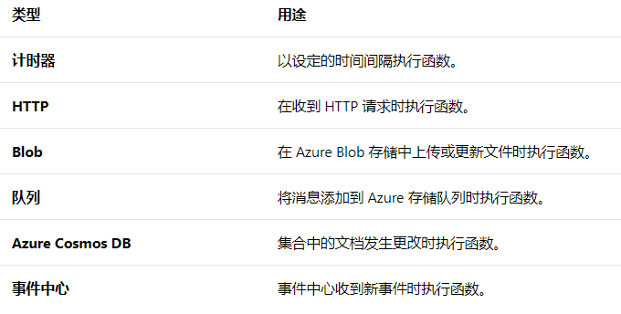
常见触发器类型

Slide 135
计时器触发器
计时器触发器是以一致的间隔执行函数的触发器。 若要创建计时器触发器，需要提供两条信息。
“时间戳参数名称”，它只是代码中用于访问触发器的标识符。
“日程安排”，它是一个 CRON 表达式，用于设置计时器的间隔。

Slide 136
CRON 表达式
CRON 表达式是一个字符串，由六个表示一组时间的字段组成。
这六个字段在 Azure 中的顺序是：
{second} {minute} {hour} {day} {month} {day of the week}
例如，用于创建每五分钟执行一次的触发器的 CRON 表达式如下所示：
0 */5 * * * *
Notes:
第一个字段表示秒。 此字段支持的值为 0-59。 因为该字段包含零，所以它选择第一个可能的值，即 1 秒。
“第二个字段”表示分钟。 值“*/5”包含两个特殊字符。 首先，星号 (*) 表示“选择字段中的每个值”。 由于此字段表示分钟，因此可能的值为 0-59。 第二个特殊字符是表示增量的斜杠 (/)。 将这些字符组合在一起时，表示对于 0-59 的所有值，每五个值进行一次选择。 更简单的说法就是“每五分钟一次。”
其余四个字段表示小时、日期、月份和星期几。 这些字段的星号表示选择每个可能的值。 在此示例中，我们选择“每个月每天的每个小时。”
将所有字段放在一起时，表达式解读为“每个月每天每小时每五分钟的第一秒”。

Slide 137
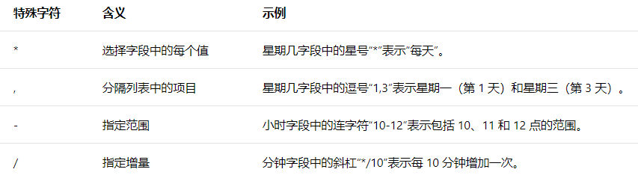
CRON 表达式

Slide 138
HTTP触发器
HTTP 触发器是一种在收到 HTTP 请求时执行函数的触发器。 HTTP 触发器具有多种功能和自定义项，包括：
通过提供密钥实现授权访问。
规定要支持的 HTTP 谓词。
将数据返回给调用方。
通过查询字符串参数或请求正文接收数据。
支持使用 URL 路由模板修改函数 URL。
创建 HTTP 触发器时，请选择编程语言、提供触发器名称，并选择授权级别。

Slide 139
HTTP 触发器授权级别
HTTP 触发器授权级别是一个标记，它表示传入的 HTTP 请求是否需要 API 密钥进行身份验证。
存在三种授权级别：
函数
匿名
管理员
“函数”和“管理员”级别基于“密钥”。 必须提供密钥进行身份验证，才可发送 HTTP 请求。
Notes:
“函数”和“管理员”级别基于“密钥”。 必须提供密钥进行身份验证，才可发送 HTTP 请求。
存在两种类型的密钥：“函数”和“主机”。 两种密钥的区别在于其作用域。 函数密钥特定于一个函数。
主机密钥适用于函数应用内的所有函数。 如果授权级别设置为“函数”，则可使用“函数”密钥或主机密钥。 如果你的授权级别设置为“管理员”，则必须提供主机密钥。
“匿名”级别是指无需身份验证。 我们在练习中使用这一级别。

Slide 140
创建HTTP触发器
如同计时器触发器一样，可通过 Azure 门户创建 HTTP 触发器。
在 Azure 函数中，从预定义的触发器类型列表中选择“HTTP 触发器”。 然后，输入要执行的逻辑并进行任何自定义，例如限制某些 HTTP 谓词的使用。

Slide 141
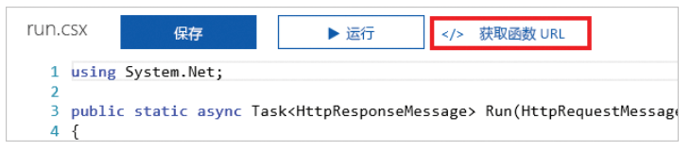
调用 HTTP 触发器
要调用 HTTP 触发器，需发送 HTTP 请求到函数的 URL。 若要获取此 URL，请转到函数的代码页并选择“获取函数 URL”链接。
获得函数 URL 后，即可发送 HTTP 请求。 如果函数接收数据，请记住，你可使用查询字符串参数或通过请求正文提供数据。
HTTP 触发器在收到对其函数 URL 的 HTTP 请求时调用 Azure 函数。 你可使用 HTTP 触发器接收数据并将数据返回给调用方。

Slide 142
Blob触发器
Blob 触发器是在 Azure Blob 存储中上传或更新文件时执行函数的触发器
在 Azure 函数中，从预定义的触发器类型列表中选择“Blob 触发器”。 然后，输入创建或更新 Blob 时要执行的逻辑。
将要查看的一个设置是“路径”。 “路径”告知 Blob 触发器监视位置，以了解是否已上传或更新 Blob。 默认情况下，“路径”值为：
samples-workitems/{name}
Notes:
让我们将此概念分解为两个部分：“samples-workitems”和“{name}”。 第一部分 (“samples-workitems”) 表示触发器监视的 Blob 容器。 第二部分 ({name}) 意味着每种类型的文件都将导致触发器调用函数。 由于没有筛选器，因此调用函数。 例如，只有在使用如下语法添加 PNG 文件时，才能使触发器调用函数：
samples-workitems/{name}.png
此概念最后一条重要信息是文本 name。 name 表示 Azure 函数中接收添加的文件的名称的参数。 例如，如果上传名为 resume.txt 的文件，则 Azure 函数会通过名为 name 的参数将该值作为字符串接收。
如果 Blob 触发器在 Azure 存储 Blob 帐户中的特定位置看到活动，它就会调用 Azure 函数。 可以通过修改 Azure 门户中的“路径”值来设置要监控的位置。

Slide 143
实验：创建触发器
创建计时器触发器
创建 HTTP 触发器
创建 blob 触发器
Notes:
https://docs.microsoft.com/zh-cn/learn/modules/execute-azure-function-with-triggers/4-create-timer-trigger
创建一个每20s触发的计时器
*/20 * * * * *
https://docs.microsoft.com/zh-cn/learn/modules/execute-azure-function-with-triggers/6-create-http-trigger
?name=Abraham
https://docs.microsoft.com/zh-cn/learn/modules/execute-azure-function-with-triggers/8-create-blob-trigger

Slide 144
什么是绑定
在 Azure Functions 中，绑定提供从代码内连接到数据的声明性方式。
使用绑定，可在函数中更加轻松地与数据流进行一致集成。
可以使用多个绑定来提供对不同数据元素的访问。 这种功能十分强大，因为你可以连接到数据源，而无需编写特定的连接逻辑（如数据库连接或 Web API 接口）。

Slide 145
绑定类型
有两种类型的绑定可用于函数：
输入绑定：输入绑定是到数据“源”的连接。 我们的函数可以从这些输入中读取数据。
输出绑定：输出绑定是到数据目标的连接。 我们的函数可以将数据写入这些目标。
另外还有触发器。 触发器是导致函数执行的特殊类型的输入绑定。
例如，可以将 Azure 事件网格通知配置为触发器。 事件发生时，函数将运行。

Slide 146
支持的绑定类型
绑定“类型”定义可以读取或发送数据的位置。 有一个响应 Web 请求的绑定和大量绑定选择，以直接与各种 Azure 服务以及第三方服务进行交互。
绑定类型可以用作输入、输出或两者皆可。 例如，函数可以写入到 Azure Blob 存储输出绑定，但 blob 存储更新可能会触发另一个函数
下面列出了一些常见的绑定类型：
Blob 存储
Azure 服务总线队列
Azure Cosmos DB
Azure 事件中心
外部文件
外部表
HTTP 终结点
Notes:
这些类型只是示例。 还有更多类型，加上函数具有可扩展性模型，可以添加更多绑定。

Slide 147
绑定属性
所有绑定都需要三个属性。 可能还必须基于使用的绑定和存储类型提供其他属性。
名称：定义可通过其访问数据的函数参数。 例如，在队列输入绑定中，这是接收队列消息内容的函数参数的名称。
类型：标识绑定类型，即要与之交互的数据或服务的类型。
方向：指示数据的流动方向，即是输入还是输出绑定？
此外，大多数绑定类型还需要第四个属性：
连接：提供包含连接字符串的应用设置密钥的名称。 绑定将使用存储在应用设置中的连接字符串来保护函数代码之外的密码。 这使得代码更具可配置性和安全性。

Slide 148
创建绑定
要创建此绑定，需要执行以下操作：
在 function.json 文件中创建绑定。
提供 name 变量的值。 在此示例中，此变量将存储 Blob 数据。
提供存储 type。 在上述示例中，我们使用的是 Blob 存储。
提供 path，它指定容器和进入该容器的项名称。 提供 path 属性，Blob 需要此属性。
提供在应用程序设置文件中定义的 connection 字符串设置名称。 它用作查找连接字符串以连接到存储帐户的密钥。
将 direction 定义为 in。 它从 Blob 读取数据
...
{
"name": "headshotBlob",
"type": "blob",
"path": "thumbnail-images/{filename}",
"connection": "HeadshotStorageConnection",
"direction": "in"
},
...

Slide 149
输入绑定
输入绑定能够将函数连接到数据源。
你可以连接到几种类型的数据源，每种数据源的参数各不相同。
可以在“function.json”文件、函数参数或代码中使用绑定表达式来解析各种来源的值。

Slide 150
输入绑定类型
有多种类型的输入， 但并非所有类型都支持输入和输出。 你可以随时使用它们来引入该类型的数据。 在这里，我们将介绍支持输入绑定以及何时使用它们的类型。
Blob 存储：Blob 存储绑定可使你从 blob 读取数据。
Azure Cosmos DB：Azure Cosmos DB 输入绑定使用 SQL API 来检索一个或多个 Azure Cosmos DB 文档，并将其传递给函数的输入参数。 可根据调用函数的触发器确定文档 ID 或查询参数。
Microsoft Graph：Microsoft Graph 输入绑定可以读取 OneDrive 中的文件、读取 Excel 中的数据，以及获取身份验证令牌，因此，你可以与任意 Microsoft Graph API 进行交互。
移动应用：移动应用输入绑定从移动表终结点加载记录，并将其传递到函数中。
表存储：可以读取数据并使用 Azure 表存储。
要将绑定创建为输入，必须将 direction 定义为 in。 每种绑定类型的参数都可能会不同。

Slide 151
绑定表达式
绑定表达式是 function.json、函数参数或在调用函数以生成值时计算的代码的专用文本。
例如，如果你有服务总线队列绑定，则可以使用绑定表达式从“应用设置”获取队列的名称。
绑定表达式类型
应用设置
触发器文件名
触发器元数据
JSON 有效负载
新 GUID
当前日期和时间
Notes:
大多数表达式的标识方式都是将其包装在大括号中。 但是，应用程序设置绑定表达式包含在百分号而不是大括号中。 例如，如果 Blob 输出绑定路径为 %Environment%/newblob.txt 且环境应用设置值为“部署”，则会在部署容器中创建 Blob
总结
输入绑定能够将函数连接到数据源。
你可以连接到几种类型的数据源，每种数据源的参数各不相同。
可以在“function.json”文件、函数参数或代码中使用绑定表达式来解析各种来源的值。

Slide 152
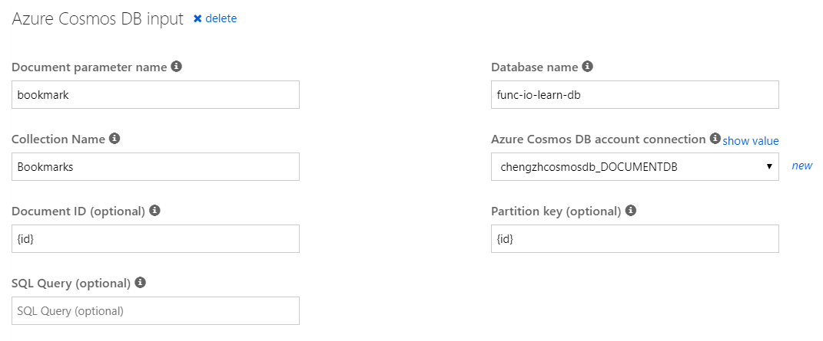
输入绑定实例

Slide 153
输出绑定类型
Blob 存储 - 可以使用 blob 输出绑定来写入 blob。
Azure Cosmos DB - Azure Cosmos DB 输出绑定允许使用 SQL API 将新文档写入 Azure Cosmos DB 数据库。
事件中心 - 使用事件中心输出绑定将事件写入到事件流。 必须具有事件中心的发送权限才可将事件写入到其中。
HTTP - 通过 HTTP 输出绑定响应 HTTP 请求发送者。 此绑定需要使用 HTTP 触发器，利用此绑定，你可以自定义与触发器请求相关联的响应。 另外，还可以用于连接到 Webhook。
Microsoft Graph - Microsoft Graph 输出绑定可让你在 OneDrive 中写入文件、修改 Excel 数据，以及通过 Outlook 发送电子邮件。
移动应用 - 移动应用输出绑定将新记录写入移动应用表。
通知中心 - 可以使用通知中心输出绑定发送推送通知。
队列存储 - 使用 Azure 队列存储输出绑定将消息写入队列。
发送网格 - 使用 SendGrid 绑定发送电子邮件。
服务总线 - 使用 Azure 服务总线输出绑定发送队列或主题消息。
表存储 - 使用 Azure 表存储输出绑定写入 Azure 存储帐户中的表。
Twilio - 使用 Twilio 发送短信。
Notes:
与输入绑定一样，有多种类型的输出绑定。 但并非所有类型都支持输入和输出。 你可以随时使用它们来发送或存储数据。 在这里，将介绍支持输出绑定以及何时使用它们的类型。
要将绑定创建为输出，必须将 direction 定义为 out。 每种绑定类型的参数都可能会不同。

Slide 154
合并输入和输出绑定
可将多个绑定应用于单个函数。
允许定义输入和输出绑定，且输入和输出甚至可以是相同的绑定类型。

Slide 155
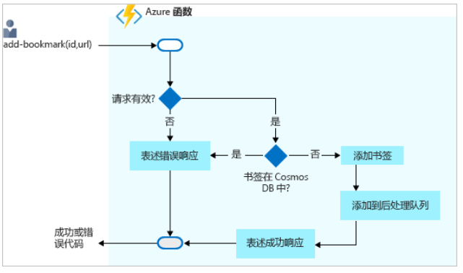
练习 – 设置函数应用的输入和输出
探索探索输入和输出绑定类型
使用输入绑定写入数据
使用输出绑定写入数据
Notes:
https://docs.microsoft.com/zh-cn/learn/modules/chain-azure-functions-data-using-bindings/3-explore-input-and-output-binding-types-portal-lab
https://docs.microsoft.com/zh-cn/learn/modules/chain-azure-functions-data-using-bindings/5-read-data-with-input-bindings-portal-lab
https://docs.microsoft.com/zh-cn/learn/modules/chain-azure-functions-data-using-bindings/7-write-data-with-output-bindings-portal-lab

Slide 156
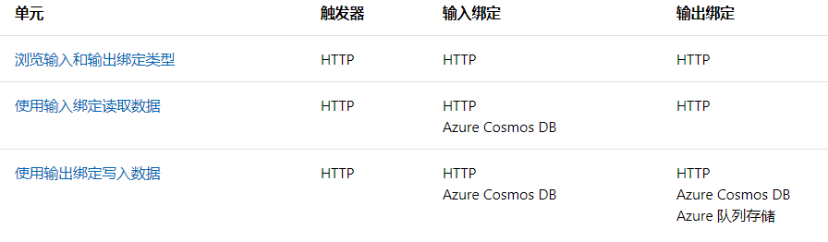
小结
Notes:
本模块全部讨论如何将数据和服务集成到函数。 我们先快速了解一下绑定类型，在将其添加到函数中时将显示这些绑定类型。 然后查看如何使用输入绑定从 Azure Cosmos DB 中读取数据。 平台负责管理连接字符串，并且我们已了解使用绑定读取代码中的数据是多么容易。 最后，我们将重点介绍如何通过输出绑定将数据写入不同源。 下表汇总了此过程：

Slide 157
Durable Functions
Durable Functions 是 Azure Functions 的扩展。
Azure Functions 在无状态环境中运行，而 Durable Functions 在调用多个函数时可以保留状态。 这种方法可简化无服务器环境中复杂的有状态执行。
借助 Durable Functions，可实现长时间运行的工作流，而无需手动维护状态信息。
Azure 提供运行 Durable Functions 的基础结构。 你可将重点放在函数的逻辑上，执行工作流中的任务

Slide 158
Durable Functions 特点
Durable Functions 可根据需要进行缩放，并提供在云端高效实现复杂工作流的方式。 使用 Durable Functions 的一些优势包括：
使你能编写事件驱动的代码。 Durable Functions 能以异步方式等待一个或多个外部事件，然后响应这些事件，执行一系列任务。
这些函数可以链接在一起。 你可实现常见模式（例如扇出/扇入），通过一个函数并行调用其他函数，然后累积结果。
你可编排并协调函数，指定函数的执行顺序。
为你管理状态。 无需编写自己的代码，即可保存长时间运行的函数的状态信息。

Slide 159
Durable Functions 特点
借助 Durable Functions，可使用 Orchestration function 定义有状态工作流。 业务流程函数具有以下附加优势：
可在代码中定义工作流。 不必编写 JSON 说明或使用工作流设计工具。
可以同步和异步调用函数。 被调用函数的输出保存在本地的变量中，供后续调用的函数使用。
函数等待时，Azure 自动检查函数的进度。
函数等待时，Azure 可选择冻结函数并保存其状态，以便保留资源并降低成本。
函数再次开始运行时，Azure 解除冻结函数并还原其状态。

Slide 160
Durable Functions 类型
可使用三种 Durable Functions 类型：client、orchestrator 和 activity
Client 函数是创建 Durable Functions 业务流程实例的入口点。 可运行这些函数来响应来自许多源的事件，如传入的新 HTTP 请求、要发布到消息队列的消息、到达事件流的事件。 可采用支持的任何语言编写这些函数。
Orchestrator 函数说明操作的执行方法和运行顺序。 在代码（C# 或 JavaScript）中编写业务流程逻辑。
Activity 函数是 Durable Functions 业务流程中的基本工作单元。 活动函数包含业务流程中的任务执行的实际工作

Slide 161
应用程序模式
可使用 Durable Functions 实现很多常见工作流模式。 这些模式包括：
函数链 - 在此模式下，工作流以指定顺序执行一系列的函数。 一个函数的输出应用于序列中下一个函数的输入。 最后一个函数的输出用于生成结果。
扇出/扇入 - 此模式并行运行多个函数，然后等待所有函数完成运行。 并行执行的结果可聚合，或用于计算最终结果。
异步 HTTP API - 此模式解决在使用外部客户端协调长时间运行的操作的状态时出现的问题。 HTTP 调用可触发长时间运行的操作。 然后，将客户端重定向到状态终结点。 客户端通过轮询此终结点可获取操作的完成时间。
监视 - 此模式在工作流中实现重复的过程，可能是查找状态的更改。 例如，此模式可用于轮询，直至满足特定条件为止。
人机交互 - 此模式合并还会涉及一些人机交互的自动化流程。 自动化流程中的手动流程比较棘手，因为人不像大多数计算机一样具有高可用性，响应方式也不同。 如果人未能在指定的响应时间内正确交互，则可以使用超时和补偿逻辑合并人工交互。 审批流程是一个涉及人机交互的流程示例。

Slide 162
与逻辑应用的比较
Durable Functions 和逻辑应用均是用于启用无服务器工作负载的 Azure 服务。
Azure Durable Functions 的目的是作为功能强大的无服务器计算选项运行自定义逻辑。
Azure 逻辑应用更适用于集成 Azure 服务和组件。 任何一种技术均可用于创建复杂的业务流程。
借助 Azure Durable Functions，可通过编写代码并使用 Durable Functions 扩展来开发业务流程。
借助逻辑应用，可通过使用设计图面或通过编辑配置文件来创建业务流程。

Slide 163
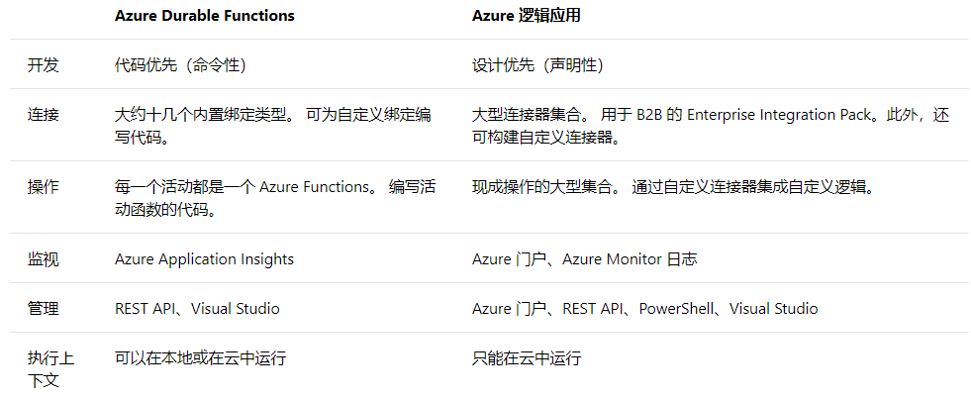
Azure Durable Functions 和 Azure 逻辑应用的主要差异

Slide 164
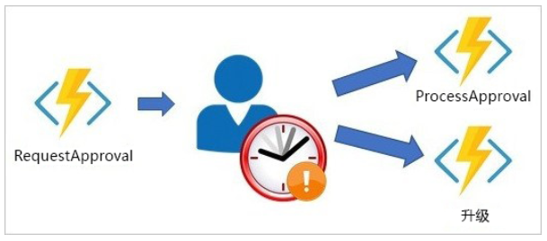
审批流程的设计说明
提交项目设计。
向经理分配审批任务，让其查看项目设计提案。
项目设计提案被拒绝或通过审批。
如果审批任务未在预定义的时间限制内完成，则分配升级任务

Slide 165
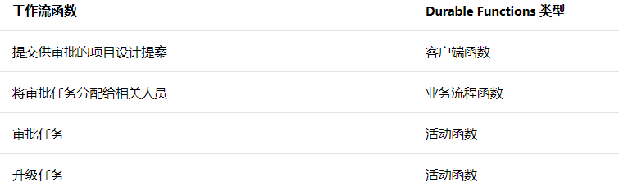
工作流步骤映射到在 Durable Functions 工作流中使用的函数类型

Slide 166
Durable Functions 中的计时器
Durable Functions 提供业务流程协调程序函数使用的计时器。 计时器可实现延迟或设置异步操作的超时。 持久计时器用于业务流程协调程序函数，而非 setTimeout() 和 setInterval() 函数。
可通过调用 DurableOrchestrationContext 的 createTimer 方法创建持久计时器。 此方法返回一个将在指定的日期和时间恢复运行的任务。
Notes:
处理长时间运行的工作流时，我们需要考虑一些情况。 例如，如果任务未在可接受的时间段内完成，会发生什么？ 如何检查任务状态。 借助超时和升级路径，可以解决这些问题吗？
在示例方案中，已要求修改新的工作流，合并升级步骤，使工作流在项目设计提案未及时获得批准时采取措施。
本单元将介绍如何使用持久计时器控制长期任务，以及如何基于该计时器添加升级路径。

Slide 167
使用计时器实现延迟
以下示例演示了如何使用持久计时器实现延迟。 该示例每天发送一个提醒，持续 10 天。
const df = require("durable-functions");
const moment = require("moment");
module.exports = df.orchestrator(function*(context) {
for (let i = 0; i < 10; i++) {
const dayOfMonth = context.df.currentUtcDateTime.getDate();
const deadline = moment.utc(context.df.currentUtcDateTime).add(1, 'd');
yield context.df.createTimer(deadline.toDate());
yield context.df.callActivity("SendReminder");
}
});
始终使用 currentUtcDateTime 获取当前日期和时间，而不是使用 Date.now 或 Date.UTC。

Slide 168
使用计时器实现超时
以下示例演示了如何使用持久计时器实现超时。
如果发生超时，则执行不同的路径。
在此示例中，在 GetQuote 活动函数完成或截止时间计时器过期之前，函数一直等待。
如果活动函数完成代码，则运行 success case，否则运行 timeout case

Slide 169
const df = require("durable-functions");
const moment = require("moment");
module.exports = df.orchestrator(function*(context) {
const deadline = moment.utc(context.df.currentUtcDateTime).add(30, "s");
const activityTask = context.df.callActivity("GetQuote");
const timeoutTask = context.df.createTimer(deadline.toDate());
const winner = yield context.df.Task.any([activityTask, timeoutTask]);
if (winner === activityTask) {
// success case
timeoutTask.cancel();
return true;
}
else
{
// timeout case
return false;
}
});
Notes:
变脸前
const df = require("durable-functions");
module.exports = df.orchestrator(function* (context) {
const outputs = [];
/*
* We will call the approval activity with a reject and an approved to simulate both
*/
outputs.push(yield context.df.callActivity("Approval", "Approved"));
outputs.push(yield context.df.callActivity("Approval", "Rejected"));
return outputs;
});
变脸后
const df = require("durable-functions");
const moment = require("moment");
module.exports = df.orchestrator(function* (context) {
const outputs = [];
const deadline = moment.utc(context.df.currentUtcDateTime).add(20, "s");
const activityTask = context.df.waitForExternalEvent("Approval");
const timeoutTask = context.df.createTimer(deadline.toDate());
const winner = yield context.df.Task.any([activityTask, timeoutTask]);
if (winner === activityTask) {
outputs.push(yield context.df.callActivity("Approval", "Approved"));
}
else
{
outputs.push(yield context.df.callActivity("Escalation", "Head of department"));
}
if (!timeoutTask.isCompleted) {
// All pending timers must be complete or canceled before the function exits.
timeoutTask.cancel();
}
return outputs;
});

Slide 170
练习： 使用 Durable Functions 创建长时间工作流
使用 Durable Functions 创建工作流
添加持久计时器，管理长时间运行的任务
Notes:
https://docs.microsoft.com/zh-cn/learn/modules/create-long-running-serverless-workflow-with-durable-functions/4-exercise-create-a-workflow-using-durable-functions
https://docs.microsoft.com/zh-cn/learn/modules/create-long-running-serverless-workflow-with-durable-functions/6-exercise-add-a-durable-timer-to-manage-a-long-running-task

Slide 171
参考资料
Azure Functions 文档
Azure Functions 挑战
Azure 无服务器计算指南
Durable Functions 模式和技术概念
如何通过 Node.js 使用队列存储
Azure Cosmos DB 简介：SQL API
Azure Cosmos DB 技术概述
Azure Cosmos DB 文档

Slide 172
什么是Azure Logic App
逻辑应用模型是可扩展的。 如果没有所需服务的预生成组件，可以创建自己的组件。 还可以在从应用调用的 Azure 函数中运行自定义代码。
如果必须用一个词来描述逻辑应用的目标，可以选择使用“集成”。
逻辑应用可帮助你加入不同的服务来实现工作流。
你的工作是使用逻辑应用设计器将组件排列为所需的序列。
对于大多数应用，无需编写任何代码即可在几分钟内启动并运行

Slide 173
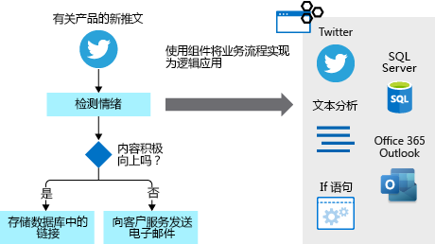
什么是Azure Logic App
基于业务流程中使用的服务生成应用。
可以在任何所需模式下连接组件。
可以添加条件语句和循环，以便为应用添加决策制定。
右图显示了如何组合外部服务以实现社交媒体监视工作流。

Slide 174
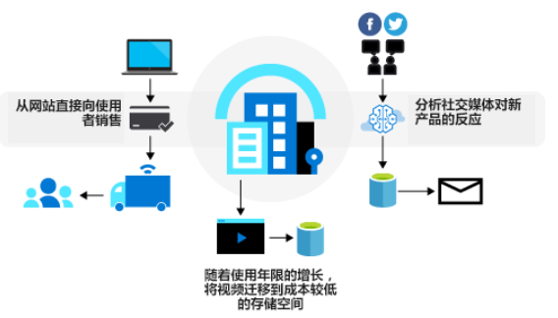
逻辑应用适用场景
实现业务流程可能具有挑战性，因为通常需要使各种服务协同工作。
想一想公司用于存储和处理数据的所有服务：Salesforce、Office 365、Oracle、Twitter、YouTube、Dropbox、Google 服务、Azure 认知服务等。
如何集成所有这些产品？
Azure 逻辑应用提供预生成组件，可连接到数百个服务。 使用图形设计工具可将任意部分按需组合在一起，并且逻辑应用可在云中自动运行流程。

Slide 175
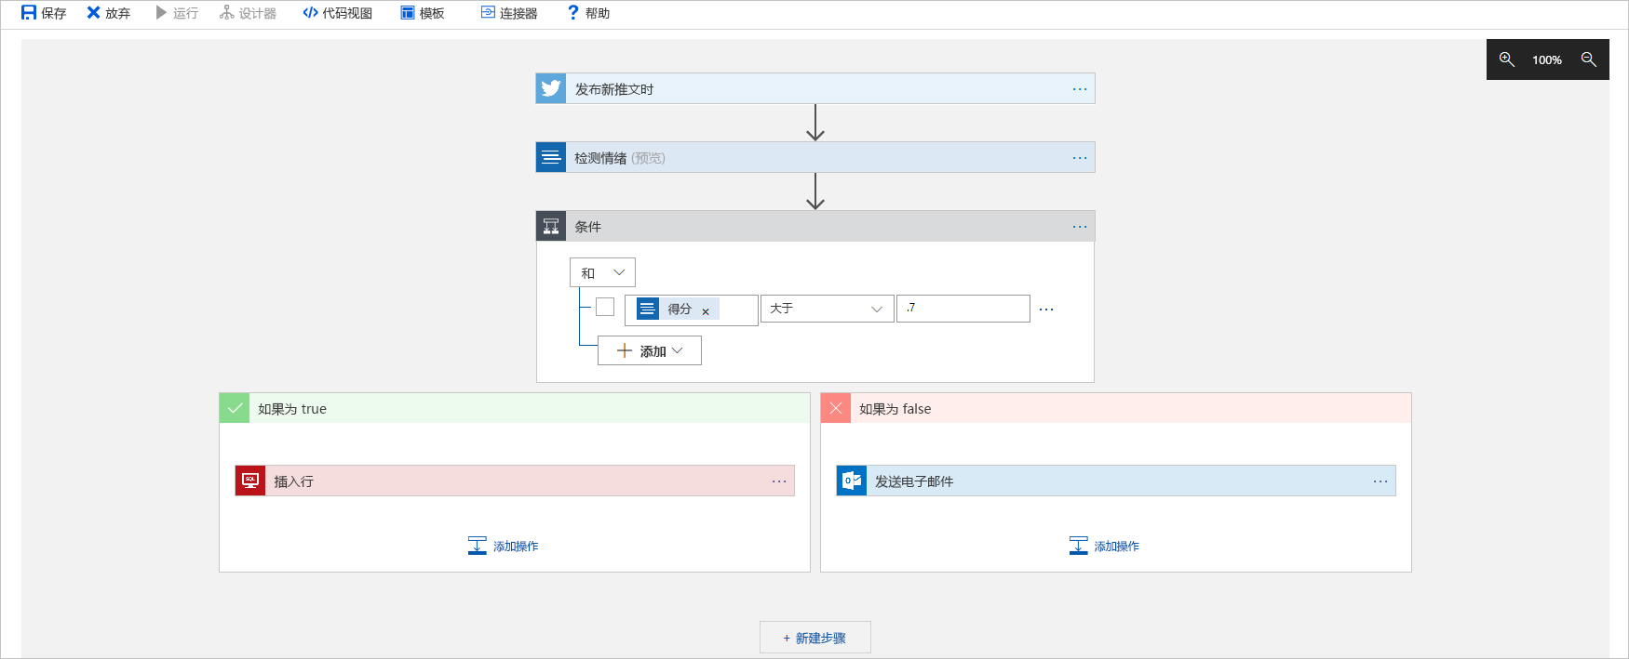
逻辑应用设计器
逻辑应用设计器是用于创建工作流的图形工具。 它提供了一个设计画布，用于向应用添加触发器和操作。
例如，社交媒体监视应用使用“发布新推文时”触发器、设置分支的条件，以及“检测情绪”、“插入行”和“发送电子邮件”操作。
下面的屏幕截图显示了设计器中显示的社交媒体监视逻辑应用。

Slide 176
使用逻辑应用的决策条件：集成
在考虑使用逻辑应用时，要考虑的关键问题是“我是否需要集成服务？” 需要多个应用程序和系统协同工作时，逻辑应用非常有效。这就是设计它们的目的。
如果要生成的应用没有外部连接，那么逻辑应用可能不是最佳选择。

Slide 177
使用逻辑应用的决策条件：性能
逻辑应用执行引擎可自动缩放应用。
逻辑应用可以并行处理大型数据集，从而实现高吞吐量。
但是，它们并不保证进行超高速激活或对执行时间强制执行实时约束。
如果想要实现低次秒级响应时间，那么逻辑应用可能不是最佳选择。

Slide 178
使用逻辑应用的决策条件：条件语句
逻辑应用提供布尔表达式、switch 语句和循环等控制构造，因此应用可以根据数据做出决策。 可以在逻辑应用中构建高度复杂和深度嵌套的条件语句。
可能因为以下两个原因不愿意这样做。
首先，用代码编写条件逻辑通常比使用逻辑应用设计器更容易。
其次，嵌入业务规则不可与其他应用轻松共享。 一些人喜欢直接在其逻辑应用中包括复杂的业务规则。 另一些人则认为编写 Azure 函数之类的内容可更轻松地封装条件逻辑并从所有应用中调用该函数。

Slide 179
使用逻辑应用的决策条件：连接器
最后一个考虑因素是所有需要访问的服务是否具有预生成连接器。
如果有，则一切准备就绪。
如果没有，那么将需要创建自定义连接器。
如果服务具有现有 REST 或 SOAP API，则可以在几个小时内创建自定义连接器，而无需编写任何代码。
如果没有，那么需要先创建 API 才可创建连接器。

Slide 180
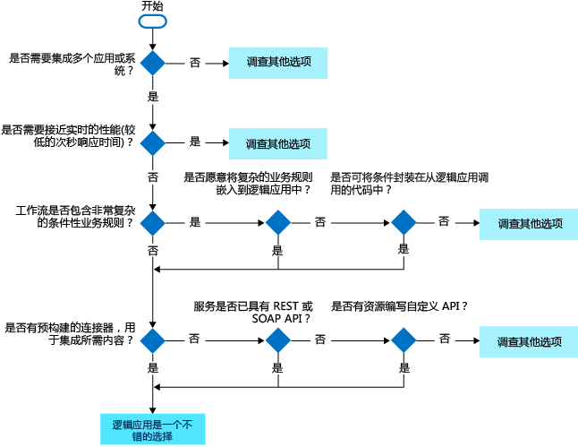
选择流程

Slide 181
案例分析
一家虚构的鞋业公司需要监视社交媒体，将旧视频移动到存档存储，并在线销售鞋子。
我们的目标是确定这些任务是否适合使用逻辑应用。
为了做出决策，应使用已制定的四个条件来分析每个任务：集成、性能、条件语句和连接器。
汇总的结果见下页图表

Slide 182
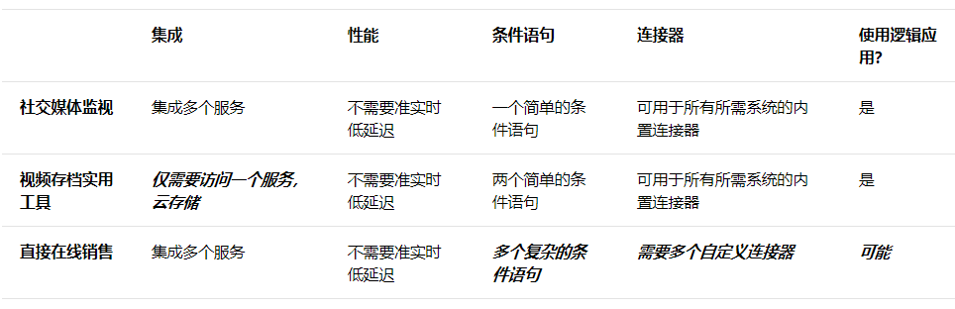
案例分析
逻辑应用可能适用于所有这些任务。
在线销售过程是唯一一个需要衡量所有选项的过程。 如果我们具有构建所需自定义连接器的资源，那么使用逻辑应用是一个不错的选择。

Slide 183
案例分析
视频存档任务非常适合使用逻辑应用，即使它不会集成多个系统。 逻辑应用具有内置的计时器触发器和 Azure blob 连接器，非常适合实现此过程。
在线销售过程可能包括复杂的业务逻辑。 例如，不同的购买量可能有不同的审批流程，不同目的地可能有不同的运货商。 逻辑应用可以轻松处理这些条件。 是否要在应用中嵌入这些业务规则取决于我们自己。
在线销售过程可能需要混合使用多种内置和自定义连接器。 我们可以使用内置连接器进行电子邮件通知和数据库访问，但可能需要自定义连接器才能与我们的付款处理服务进行通信。
逻辑应用的性能适用于所有任务。 其中一些任务可以处理大量数据，但逻辑应用可按需自动缩放以处理高吞吐量或峰值。 这些任务都不需要非常低的延迟响应时间。 只有在需要准实时约束时，才不行使用逻辑应用。

Slide 184
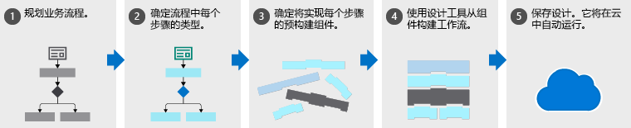
实施舆情分析系统
在本单元中，我们按照以下步骤搭建舆情分析系统
首先，规划实现业务流程所需的步骤顺序。
其次，我们会将这些步骤映射到 Azure 逻辑应用中的预构建组件。
最后，我们将使用逻辑应用设计器将这些部件组装到一个应用中。
下图显示了此应用开发过程的大致步骤：

Slide 185
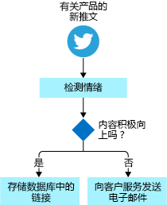
规划业务流程
创建逻辑应用的第一步是规划业务流程的步骤。
在社交媒体监视方案中，
这些步骤包括：
检测有关该产品的推文
分析情绪
存储正面推文的链接并针对负面服务向客户服务部发送电子邮件
通常使用流程图来捕获流程步骤。
右图显示了社交媒体监视应用的插图。

Slide 186
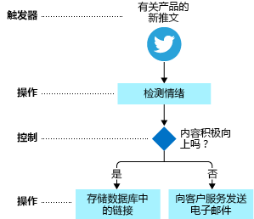
确定流程中每个步骤的类型
业务流程的各个步骤执行不同类型的操作。
响应外部事件、
处理或存储数据，
基于数据做出决策。
逻辑应用对这三个类别使用术语触发器、操作和控制操作。
例如，在我们的社交媒体监视方案中，我们会在发布新推文时触发流程，执行诸如检测情绪之类的操作，并根据情绪评分做出控制决策。
右图显示了社交媒体监视应用中每个步骤的类型。

Slide 187
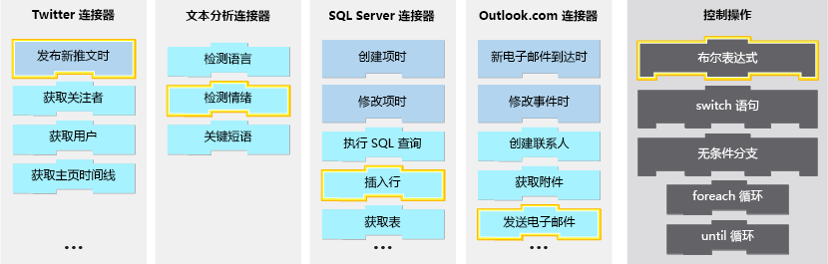
将步骤映射到逻辑应用组件
你的工作是将流程图中的每个任务映射到逻辑应用触发器和操作。
下图显示了我们在社交媒体应用中使用的连接器，并突出显示了相关的触发器和操作。
Notes:
让我们更正式地了解组件类型的定义：
触发器是在满足一组特定条件时发生的事件。 满足条件时，自动激活触发器。 例如，当计时器过期时或数据变为可用时。 每个逻辑应用必须以触发器开头。 在本示例中，当新推文提及我们的产品时，就会触发应用。
操作是在业务流程中执行任务之一的操作。 当触发器激活或其他操作完成时，操作会运行。 我们的社交媒体监视应用有三项操作：检测情绪、插入数据库行和发送电子邮件。
控制操作是特殊的内置操作，可为应用添加决策和循环。 示例将使用控制操作根据情绪评分进行分支。
一组相关的触发器和操作打包在连接器中。 从概念上讲，可将连接器视为可访问外部服务的组件

Slide 188
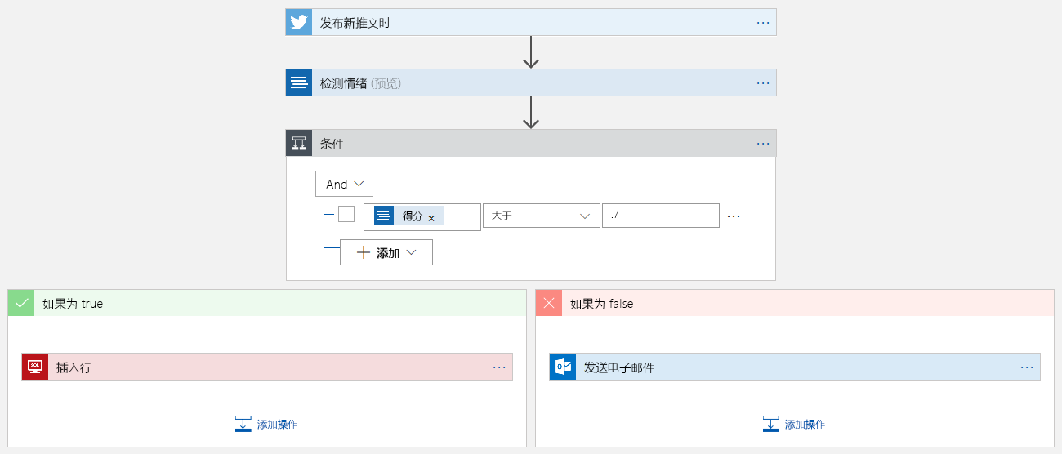
使用逻辑应用设计器定义应用
可使用图形化逻辑应用设计器来安排触发器、操作和控制操作以实现业务流程，如下图所示
Notes:
可使用该设计器从包含可在应用中使用的触发器和操作的连接器库中进行选择。 可使用图形化逻辑应用设计器来安排触发器、操作和控制操作。 下面的屏幕截图显示了包含已完成应用程序的设计器。

Slide 189
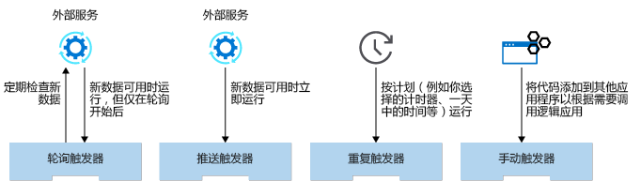
触发器类型
三大类触发动作：数据、时间和手动。
数据触发器使用两种不同的技术来检测新数据是否可用：部分使用轮询，另一部分使用外部服务来推送通知。
这两种类型的数据触发器的区别很大，应将它们视为单独的类别。
总之，我们有四种类型的触发器，下图显示了这几种情况的摘要。
Notes:
考虑企业在启动逻辑应用时可能使用的不同条件。
我们见过的大多数示例都属于“数据可用”类别。 例如，发布新的推文、将新行插入数据库、新电子邮件送达，或将新文件上传到云存储。 但是，此类别并未涵盖所有情况。
假设你想要在每个星期六午夜启动逻辑应用？ 此触发器对于运行备份或归档旧数据等管理任务非常有用。 逻辑应用提供内置的重复触发器，可协助完成此类操作。
还有一种情况需要考虑：假设你想要完全控制？ 假设你需要在 Web 或移动应用程序中使用代码启动逻辑应用？ 可使用内置的手动请求触发器来执行此操作。
此讨论表明我们有三大类触发器：数据、时间和手动。 数据触发器使用两种不同的技术来检测新数据是否可用：部分使用轮询，另一部分使用外部服务来推送通知。 这两种类型的数据触发器的区别很大，应将它们视为单独的类别。 总之，我们有四种类型的触发器，下图显示了这几种情况的摘要。

Slide 190
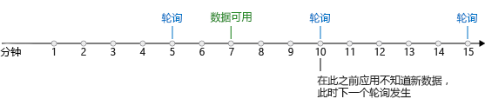
轮询触发器
创建轮询触发器时，可以设置频率和间隔来控制触发器的运行频率。 频率是度量单位，其值为秒、分钟和小时。 间隔是表示执行频率的数字。
轮询触发器会强制你在成本和响应新数据的速度之间做出选择。 在新数据可用之时和应用检测到新数据间通常会有延迟。
在最坏的情况下，检测新数据的潜在延迟时间等于轮询间隔。 那么为什么不使用较小的间隔？ 若要检查新数据，逻辑应用执行引擎需要运行应用，这意味着需要支付费用。 通常，间隔越短，成本越高，但对新数据的响应越快。 逻辑应用的最佳轮询间隔取决于业务流程及对其延迟的容忍度。
Notes:
轮询触发器定期检查外部服务是否有新数据。 例如，使用轮询实现在 RSS 源中查找新帖子的触发器。
创建轮询触发器时，可以设置频率和间隔来控制触发器的运行频率。 频率是度量单位，其值为秒、分钟和小时。 间隔是表示执行频率的数字。 例如，频率为分钟且间隔为 5 的轮询触发器将每五分钟运行一次。
轮询触发器会强制你在成本和响应新数据的速度之间做出选择。 在新数据可用之时和应用检测到新数据间通常会有延迟。 下图显示了这些问题。
在最坏的情况下，检测新数据的潜在延迟时间等于轮询间隔。 那么为什么不使用较小的间隔？ 若要检查新数据，逻辑应用执行引擎需要运行应用，这意味着需要支付费用。 通常，间隔越短，成本越高，但对新数据的响应越快。 逻辑应用的最佳轮询间隔取决于业务流程及对其延迟的容忍度。

Slide 191
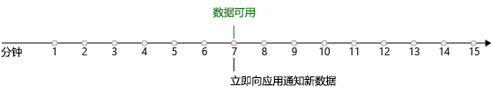
推送触发器
推送触发器订阅外部服务提供的事件，以便在数据可用时立即得到通知。
关于推送触发器的好处是，当没有可用数据时，它们不会产生任何成本轮询。 当新数据准备就绪时，它们也会立即响应。
如果推送触发器响应更快并且成本低于轮询触发器，那么为什么不一直使用它们呢？ 原因是，并非每个连接器都提供推动触发器。 有时触发器作者选择不实现推送，有时外部服务不支持推送。 通常情况下，你会发现连接器提供推送或轮询触发器，但不能同时提供两者。 在两种选项都可用的极少数情况下，请考虑使用推送触发器，因为它应更为有效。
在本模块中，我们将重点介绍轮询触发器。 这些触发器是最常见的，非常适合我们一直在讨论的“路由和流程数据”方案。
Notes:
推送触发器订阅外部服务提供的事件，以便在数据可用时立即得到通知。 举例来说，检测消息何时添加到 Azure 服务总线队列的触发器就是推送触发器。
关于推送触发器的好处是，当没有可用数据时，它们不会产生任何成本轮询。 当新数据准备就绪时，它们也会立即响应。
如果推送触发器响应更快并且成本低于轮询触发器，那么为什么不一直使用它们呢？ 原因是，并非每个连接器都提供推动触发器。 有时触发器作者选择不实现推送，有时外部服务不支持推送。 通常情况下，你会发现连接器提供推送或轮询触发器，但不能同时提供两者。 在两种选项都可用的极少数情况下，请考虑使用推送触发器，因为它应更为有效。
在本模块中，我们将重点介绍轮询触发器。 这些触发器是最常见的，非常适合我们一直在讨论的“路由和流程数据”方案。

Slide 192
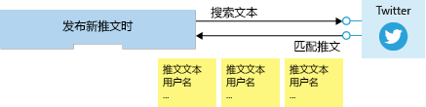
触发器参数和返回值
可将触发器操作视为具有参数和返回值的函数调用。
使用触发器参数可配置操作。
触发器返回值是操作的结果，实际上，大多数触发器都会返回一个集合，而不是单个对象。
Notes:
可将触发器操作视为具有参数和返回值的函数调用。
使用触发器参数可配置操作。 Twitter 的“发布新推文时”触发器有一个名为“搜索文本”的参数，用于为我们选择匹配的推文。 某些操作混合了必需参数和可选参数。 SQL Server 的“创建项时”触发器有一个名为“表名称”的必需参数和几个可选参数，如“排序”和“选择查询”。
触发器返回值是操作的结果。 Bitbucket 连接器具有“合并拉取请求时”触发器。 触发器返回一个对象，其中包含诸如批准合并的存储库和参与者的标识。 实际上，大多数触发器都会返回一个集合，而不是单个对象。 Twitter 的“发布新推文时”触发器返回 TweetModel 对象的数组。 每个对象都包含“推文文本”、“用户名”和“关注者计数”等值。 下图显示了从触发器返回的集合。

Slide 193
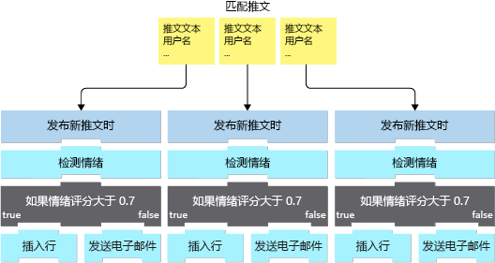
触发器参数和返回值
可使用循环来处理每个项目，也可以让触发器拆分数组。
大多数触发器的默认行为（包括 Twitter 触发器）都是自动拆分数组。
逻辑应用执行引擎将为每个数据项创建一个逻辑应用实例，这些实例将并行运行。 下图显示了如何将返回数组中的每个项发送到逻辑应用的其他实例。

Slide 194
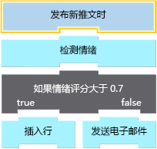
练习： 创建社交媒体跟踪器逻辑应用
创建Azure 逻辑应用资源
为 Azure 逻辑应用使用模板
创建 Twitter 触发器
检查 Twitter 触发器的结果
Notes:
https://docs.microsoft.com/zh-cn/learn/modules/route-and-process-data-logic-apps/4-ex-create-social-media-tracker

Slide 195
操作类型
逻辑应用的核心目标是帮助用户整合服务协同工作。
实现这一目标需要实现三个方面：
访问外部服务
操作返回的数据
通过应用更改控制流。
逻辑应用为你提供了实现所有方面的操作。

Slide 196
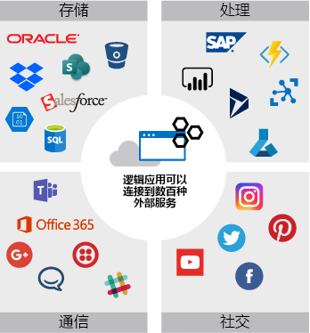
操作类型：访问外部服务
允许使用逻辑应用之外的服务的操作是目前最常见的类型。 实际上，这些操作都很常见，以至于大多数人在使用“操作”这一术语时都是这么想的。 它们使你可以访问数百种产品， 右图显示了一些可用的外部操作。
使用操作连接到外部服务时，通常需提供连接和授权值。 该值可以是用户名、密码、连接字符串或帐户密钥。 每个服务的详细信息都有所不同。
这种类型的操作可协助发送数据进行处理或将数据拉取到应用。

Slide 197
操作类型：操作数据
数据的操作用来处理导入逻辑应用的数据。
有一些操作可以将多个值连接到字符串、解析 JSON 数据、从数组中选择特定值等。
Notes:
接下来举例说明。 如果已使用过 Twitter 一段时间，你可能熟悉其链接到特定的推文的 URL 模式：
https://twitter.com/[username]/status/[id]
这种类型的链接在社交媒体应用中可能十分有用。 你可能希望将其存储在数据库中，以便稍后再次访问该推文。 或者你可能希望将其包含在电子邮件通知中，以便你的同事可以以原始形式查看推文。
从 Twitter 触发器获取的数据不包括此完整 URL。 但是，它确实包含 TweetedBy 字段中的用户名和 TweetId 字段中的 ID。 可使用组合数据操作将各个部分组合在一起。 从概念上讲，操作将会：
Compose: "https://twitter.com/" + [TweetedBy] + "/status/" + [TweetId]

Slide 198
操作类型：改变控制流
逻辑应用的控制操作功能使你可向应用添加条件语句和循环等控制构造。
社交媒体监视应用将使用控制操作根据推文情绪是正面还是负面来进行分支。
我们将在本模块后文阐释其工作原理，并讨论所有控制操作。

Slide 199
静态和动态参数
静态参数，发送给某个操作的某些参数每次都是相同的，比如推文的语言参数（例如 en-us，zh-cn）
动态参数，每次执行操作时，其他参数都会有所不同，检测情绪操作中的文本参数就是一个很好的例子
逻辑应用会自动在整个应用的其余部分提供此参数选择对象。 逻辑应用设计器提供了一个简单的 GUI，用于选择感兴趣的字段。
Notes:
发送到某个操作的某些参数每次都是相同的。 例如，你可能只对英文推文感兴趣，因此你总是将“en”作为语言参数传递给检测情绪操作。 这种类型的静态参数比较简单。 在配置操作时对值进行硬编码，并且每次操作运行时都使用该值。
每次执行操作时，其他参数都会有所不同。 检测情绪操作中的文本参数就是一个很好的例子。 在传递推文文本时，每次运行都会有所不同。 如何访问这种动态值？
回想一下，我们正在处理的推文是“发布新推文时”触发器的返回值。 此推文数据打包在一个对象中，其中还包含几个包含推文详细信息的字段。 逻辑应用会自动在整个应用的其余部分提供此对象。 逻辑应用设计器提供了一个简单的 GUI，用于选择感兴趣的字段。

Slide 200
使用设计器添加并配置操作
逻辑应用设计器为你提供了一个用于添加并配置操作的 GUI。 可在应用的末尾添加新操作，也可以在现有步骤之间插入操作。
第一步是在应用中希望新操作显示的位置选择“添加操作”选项。 这将启动“选择操作”UI。
添加操作后，可以使用设计器设置配置参数。 同样，设计器提供了一个 GUI 来输入值。 可以手动添加静态内容。 对于动态内容，设计器可以弹出一个选择 GUI，显示前面步骤返回的数据。 可选择所需的字段，设计器会自动在操作中填充该条目。
设计器可以轻松添加动态内容。 无需记住参数的名称和返回值，也不必担心语法的详细信息。

Slide 201
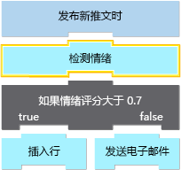
练习- 分析推文的内容
获取文本分析密钥和终结点
找到检测情绪操作
创建检测情绪操作
配置检测情绪操作
检查检测情绪操作的结果
Notes:
https://docs.microsoft.com/zh-cn/learn/modules/route-and-process-data-logic-apps/6-ex-analyze-content-of-tweet

Slide 202
使用控制操作改变控制流：条件操作
条件操作是 if 语句，可让应用根据正在处理的数据执行不同的操作。 它包含一个布尔表达式和两项操作。
在运行时，执行引擎会根据表达式是 true 还是 false 来计算表达式并选择操作。
例如，你可能希望根据金额将费用报表发送给其他管理人员。 如果你正在处理一封电子邮件，则可能需要测试它是否被标记为高优先级。 在社交媒体应用中，我们将使用条件语句根据推文的情绪分数进行分支。

Slide 203
使用控制操作改变控制流：Switch操作
Switch 操作将值与几种情况进行比较，并仅执行匹配的情况。
Switch 表达式支持的类型是字符串和整数。
Switch 可包含默认操作，如果没有匹配则运行该操作。
例如，假设你正在处理电子邮件，并希望根据消息重要性做出不同的答复。

Slide 204
使用控制操作改变控制流：Foreach 循环
Foreach 循环操作处理数组。 它对每个数组项执行相同的操作。
在默认情况下，每个数组元素的操作并行运行，但可在循环配置中控制此行为。
例如，“发布新推文时”触发器返回的部分推文数据是包含在推文中媒体的 URL 数组。 假设你要将每个 URL 插入数据库中自己的行。 可使用 foreach 操作来执行处理

Slide 205
使用控制操作改变控制流：Until 循环
Until 循环操作多次运行一组操作。 可设置三个不同的停止条件，循环运行直到其中一个为 true：
条件：每次迭代后计算的表达式
计数：最大迭代次数（默认为 60）
超时：允许使用 ISO 8601 格式指定的最大时钟时间（默认为 1 小时）。
此循环可用于处理数据，但当需要重试网络操作直到成功或超时时，它也是一个不错的选择。

Slide 206
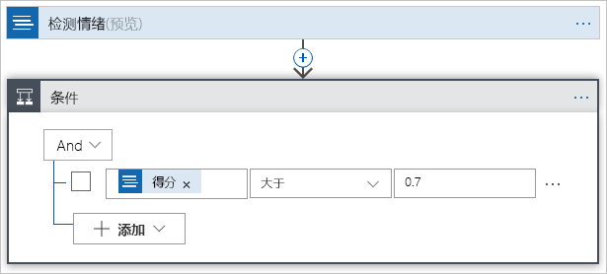
使用设计器添加控制操作
逻辑应用设计器为你提供了一个用于添加和配置控制操作的 GUI。
它们都打包在控制连接器中，因此第一步是找到该连接器。 找到连接器后，你将看到我们讨论的四个控制操作以及一些有用的控制操作，但它们与我们管理控制流的目标没有直接关系。
设计器提供了一个 GUI，使你可以构建复杂的表达式，包括组。 下面的屏幕截图显示了设计器中显示的 Condition 操作

Slide 207
练习- 根据推文情绪进行分支
创建 SQL Server 数据库来存储正面推文
创建条件控制操作
配置条件
在 SQL Server 中找到“插入行”操作
为 SQL Server 创建“插入行”操作
为 SQL Server 配置“插入行”操作
在 Outlook 中找到“发送电子邮件”操作
为 Outlook 配置“发送电子邮件”操作
检查正面情绪推文的结果
检查负面情绪推文的结果
Notes:
https://docs.microsoft.com/zh-cn/learn/modules/route-and-process-data-logic-apps/8-ex-branch-based-on-tweet-sentiment

Slide 208
使用 Azure APIM 管理API 服务

Slide 209
课程梗概：
使用 Azure APIM 发布和管理API
使用 Azure APIM 控制 API 的身份验证
在 Azure APIM 中保护 API
在 Azure APIM 中添加缓存策略以提高API性能
使用 Azure APIM 将多个函数应用程序发布为一致的API

Slide 210
什么是 Azure APIM
Azure APIM 服务托管在 Azure 云中，位于 API 和 Internet 之间。 Azure API 网关是 Azure APIM 服务的实例。
发布 API 时，使用 Azure 门户来控制向使用者公开特定 API 的方式。 你可能希望开发人员可出于演示目的自由使用某些 API，并希望严格控制其对其他 API 的访问权限。
Notes:
APIM 有助于组织将 API 发布给外部、合作伙伴和内部开发人员，以充分发挥其数据和服务的潜力。
所有企业都想要作为数字平台扩大其运营、创建新渠道、查找新客户和深化与现有的契合。
APIM 通过开发人员参与、商业洞察力、分析、安全性和保护提供了核心竞争力以确保成功的 API 程序。
可以使用 Azure APIM 处理任何后端，并基于它发布正式的 API 程序。

Slide 211
APIM 适用场景
要使用 APIM ，管理员需要创建 API。 每个 API 包括一个或多个操作，并可以将每个 API 添加到一个或多个产品。 要使用的 API，开发人员需要订阅包含该 API 的产品，它们可以调用该 API 的操作，根据任何可能生效的使用情况策略。 常见方案包括：
保护移动基础结构 通过使用 API 密钥控制访问，使用限制或使用高级安全策略（如 JWT 令牌验证）阻止 DOS 攻击。
启用 ISV 合作伙伴生态系统 通过开发人员门户提供快速的合作伙伴加入，并构建 API 外观使其与未准备好供合作伙伴使用的内部实现分离。
运行内部的 API 程序 通过为组织提供一个集中位置来交流 API 的可用性和最新更改，基于组织帐户控制访问，所有这一切都基于 API 网关与后端之间的安全通道。

Slide 212
APIM 优势
API 文档： 通过 API 文档，调用客户端能够快速集成其解决方案。 借助 APIM ，可以通过 Open API 等新式标准向调用客户端快速公开 API 的结构。
速率限制访问权限。 速率限制有助于保持每个客户端的最佳响应时间。
运行状况监视。
JSON 等新式格式： 通过 APIM ，可以使用 JSON 等新式数据模型公开这些格式。
与任何 API 的连接：许多企业的 API 位于不同国家/地区并且使用不同格式。 通过 APIM ，可以将所有这些不同的 API 添加到单个新式接口
分析：通过 APIM ，可以在 Azure 门户中可视化数据。
安全性：可与 Azure APIM 配合使用的安全工具包括 OAuth 2.0 用户授权，以及与 Azure Active Directory 的集成。
Notes:
API 文档。 通过 API 文档，调用客户端能够快速集成其解决方案。 借助 APIM ，可以通过 Open API 等新式标准向调用客户端快速公开 API 的结构。 你可拥有多个版本的 API。 拥有多个版本时，可以逐步进行应用更新，因为所用应用不必立即使用新版本。
速率限制访问权限。 如果 API 可能访问大量数据，最好将速率限制为客户端可请求数据的速率。 速率限制有助于保持每个客户端的最佳响应时间。 通过 APIM ，可以为全部客户端或单个特定客户端设置速率限制。
运行状况监视。 API 由远程客户端使用。 因此，可能难以确定潜在问题或错误。 而通过 APIM ，可以查看错误响应和日志文件，并按响应类型进行筛选。
JSON 等新式格式。 多年来，API 使用了从 XML 到 CSV 等许多不同的数据交换格式。 通过 APIM ，可以使用 JSON 等新式数据模型公开这些格式。
与任何 API 的连接。 许多企业的 API 位于不同国家/地区并且使用不同格式。 通过 APIM ，可以将所有这些不同的 API 添加到单个新式接口。
分析。 开发 API 时，查看 API 的调用频率以及进行调用的系统类型很有帮助。 通过 APIM ，可以在 Azure 门户中可视化数据。
安全性。 处理系统数据时，安全性极其重要。 未经授权的安全漏洞可能导致公司花费金钱和时间重新编写代码，并可能造成名誉损失。 可与 Azure APIM 配合使用的安全工具包括 OAuth 2.0 用户授权，以及与 Azure Active Directory 的集成。

Slide 213
APIM 关键组件
API 网关：
接受 API 调用，并将调用路由到后端。
验证 API 密钥、JWT 令牌、证书和其他凭据。
强制使用配额和速率限制。
无需修改代码即可随时转换 API。
在设置的位置缓存后端响应。
记录调用元数据以用于分析。
Azure 门户作为管理界面，可以在其中设置 API 程序
开发人员门户是面向开发人员的主要 Web 平台
Notes:
API 网关 是具有以下功能的终结点：
接受 API 调用，并将调用路由到后端。
验证 API 密钥、JWT 令牌、证书和其他凭据。
强制使用配额和速率限制。
无需修改代码即可随时转换 API。
在设置的位置缓存后端响应。
记录调用元数据以用于分析。
Azure 门户是一个管理界面，可以在其中设置 API 程序。 使用它可执行以下操作：
定义或导入 API 架构。
将 API 打包到产品中。
设置策略，如 API 的配额或转换。
从分析中获得见解。
管理用户。
开发人员门户是面向开发人员的主要 Web 平台，可以在其中执行以下操作：
阅读 API 文档。
通过交互式控制台试用 API。
创建帐户并可以订阅以获取 API 密钥。
访问他们自己的使用情况分析。

Slide 214
APIM 定价层
创建 Azure APIM 网关时，必须选择以下某个定价层：
开发人员：开发人员层用于评估 APIM 服务。 不应将此层用于生产部署。
基本：用于入门级生产环境。 99.9% SLA。 1000 个请求/秒。2个缩放单元。
标准：用于中等级别生产环境。 99.9% SLA。 2500 个请求/秒。4 个缩放单元。
高级：多区域部署。 大量使用。 99.95% SLA。 4000 个请求/秒。每个区域 10 个缩放单元。
消耗：使用无服务器消耗层计划，可以仅为所用内容付费，而不是使用专用资源。 可以快速设置临时测试，并且可以在需求增加时纵向扩展 API 访问权限。 消耗层本身具有高可用性和自动缩放。 由于它是无服务器的，因此与其他基于服务器的层相比，预配消耗层网关所需的时间短很多。

Slide 215
API
API 是组织用于向潜在开发人员或合作伙伴公开特定数据的标准化方法。
要交付API，应先将 API 导入 APIM ， 然后：
使用 API 网关中的可视化工具来测试 API。
使用策略管理对 API 的访问权限。

Slide 216
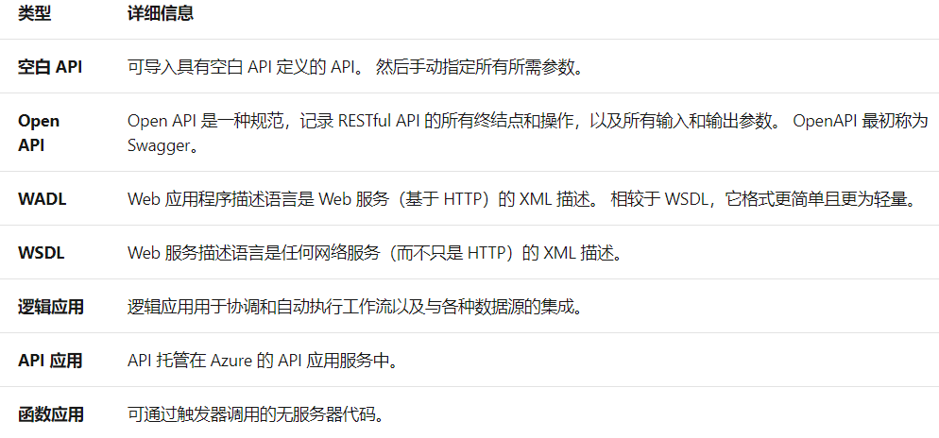
API 框架
以下是各种 API 框架和标准。 APIM 为导入 API 提供多个选项。

Slide 217
导入 API
最基本的方式是使用 Azure 门户
Azure 门户并非导入和配置大量 API 的最有效工具。 纵向扩展 APIM 时，需要其他工具：
可使用 Azure PowerShell 来管理 API 网关和导入 API。 可通过使用 cmdlet 来部署 API 网关、定义和配置产品、导入 API 以及管理用户和订阅。

Slide 218

可视化
可使用 API 网关直观呈现通过已导入的 API 处理数据的方式。 可与数据集交互，并通过 API 传递参数。
如果是管理员，可在 Azure 门户中可视化 API。

Slide 219

策略
策略提供通过配置更改 API 行为的强大功能。 策略作为一组语句存在，在请求或 API 响应时按顺序执行。
常用配置包括：
从 XML 到 JSON 的转换
限制传入调用数量的调用速率限制。
设置入站和出站标头

Slide 220


产品
产品是一系列 API。 可以将 API 分配给多个产品。 例如：
你可能希望一个产品 (NorthWindShoesPartners) 为合作伙伴公开两个 API，对于供应商，你可能只希望公开一个 API
分配策略，以便产品具有不同访问规则、使用配额和使用条款。
因此，如果希望合作伙伴和供应商对库存 API 具有不同访问权限，可将该 API 分配给两个不同产品。

Slide 221
订阅和密钥
若要保护 API，可以使用订阅密钥。
订阅密钥是自动生成的唯一字符串，需要在客户端请求的标头中传递。
该密钥与订阅（范围可为不同区域）直接相关，可以对权限和策略进行精细控制。 三个主要订阅范围是：
所有 API
单个 API
产品
调用受保护 API 的应用程序必须在请求调用中包含密钥。
随时都可重新生成这些订阅密钥，例如未经授权的共享密钥时。

Slide 222

订阅和密钥
每个订阅具有两个密钥，即主要密钥和辅助密钥。 具有两个密钥可为重新生成密钥提供便利。
例如，如果希望更改主要密钥并避免停机，可在应用中使用辅助密钥。
对于已启用订阅的产品，必须在调用该产品中的 API 时提供密钥。作为开发人员，可通过提交订阅请求来获取密钥。 这是 APIM 工作流的核心部分。

Slide 223
使用订阅密钥调用 API
调用受订阅保护的 API 终结点时，应用程序必须在所有 HTTP 请求中包含有效的密钥。 密钥可在请求标头中传递，也可以在 URL 中以查询字符串的形式传递。
默认标头名称为 Ocp-APIM -Subscription-Key，默认查询字符串为 subscription-key。
若要测试 API 调用，可以使用开发人员门户或 curl 等命令行工具。 以下是使用开发人员门户的 GET 请求示例，显示有订阅密钥标头

Slide 224
练习：使用APIM 发布和管理 API
创建 API 网关
导入和发布 API
使用订阅密钥调用 API
Notes:
https://docs.microsoft.com/zh-cn/learn/modules/publish-manage-apis-with-azure-api-management/3-exercise-create-an-api-gateway
https://docs.microsoft.com/zh-cn/learn/modules/publish-manage-apis-with-azure-api-management/5-exercise-import-and-publish-an-api
https://docs.microsoft.com/zh-cn/learn/modules/publish-manage-apis-with-azure-api-management/7-exercise-call-an-api-with-a-subscription-key

Slide 225
APIM 策略
在 Azure APIM 中，管理员可通过配置使用策略更改 API 的行为。
API 的主要功能和行为由编写代码的开发人员修复，但管理员可以使用策略设置限制、转换响应格式或强制执行安全要求。
APIM 策略可用于控制已部署的 API 的行为，且无需重写其代码
策略由独立语句组成，这些语句按顺序执行。 策略文档是 XML 结构，其中包含可用于控制 API 行为的元素。

Slide 226
执行策略的时机
在 Azure APIM 中，将在四个不同的时间执行策略：
入站： 当客户端收到请求时，执行策略。
后端： 在请求转发到托管的 API 之前，执行策略。
出站： 在响应发送到客户端之前，执行策略。
出错时： 发生异常时，执行策略。

Slide 227
策略作用域
策略作用域决定了其应用范围。 有四个作用域可供选择。
全局策略作用域：在全局作用域内应用的策略会影响 APIM 实例中的所有 API。
产品策略作用域：在 APIM 中，可以将一个或多个 API 装配到单个产品中，然后以管理单个实体的方式来管理产品的访问权限。 在产品作用域内应用的策略会影响产品中的所有 API。 其他产品中的 API 不会受到影响。
API 策略作用域：在 API 作用域内应用的策略仅会影响单个 API。
操作策略作用域：在操作作用域内应用的策略仅会影响 API 中的某个操作。

Slide 228
策略示例
<policies>
<inbound>
<rate-limit calls="3" renewal-period="15" />
<base />
</inbound>
<backend>
<base />
</backend>
<outbound>
<set-header name="X-Powered-By" exists-action="delete" />
<redirect-content-urls />
<base />
</outbound>
<on-error>
<base />
</on-error>
</policies>
<base /> 代表应用更高作用域的策略

Slide 229
常用策略
用于限制访问权限的策略：有多个可用于阻止或限制对 API 或其操作的访问权限的策略
身份验证策略：
跨域策略：跨域请求被视为一种安全威胁，并被浏览器和 API 拒绝。 但是，某些特定操作需要使用这种策略，且使用 APIM 策略可安全实现这些操作
转换策略： 由于经常会需要更改来自托管 API 的响应格式或内容。 可以使用多个策略执行此操作
高级策略： 当需要非标准行为时，可以在方案中使用这些策略
Notes:
用于限制访问权限的策略：有多个可用于阻止或限制对 API 或其操作的访问权限的策略：
使用“检查 HTTP 标头”策略以检查 HTTP 标头中的属性。 如果未找到该属性，Azure 将删除请求。
“按订阅限制调用率”策略可限制来自单个 API 订阅的调用数。 此策略可以确保单个订阅的用户不会占用所有带宽。
如果要限制使用单一访问密钥的调用数，请使用“按密钥限制调用率”策略。
若要允许或拒绝来自特定 IP 地址或 IP 地址范围的调用，请使用“限制调用方 IP”策略。 这种限制访问的方式其行为类似于可在防火墙上应用的 IP 地址限制。
身份验证策略：多个策略可以控制身份验证：可以采用“使用基本信息进行身份验证”策略以纯文本形式启用身份验证。 这种形式的身份验证广受支持，但请记住应使用 SSL 加密对其进行保护，否则恶意攻击可能会通过网络拦截登录信息。
使用“使用客户端证书进行身份验证”策略，客户端能通过客户端证书来进行身份验证。
跨域策略：跨域请求被视为一种安全威胁，并被浏览器和 API 拒绝。 但是，某些特定操作需要使用这种策略，且使用 APIM 策略可安全实现这些操作：
使用“允许跨域调用”策略可允许来自 Adobe Flash 和 Silverlight 的调用。 如果你的 API 或客户端应用依赖于跨域资源共享 (CORS)，可使用 CORS 策略来允许它们。
某些在浏览器上运行的 AJAX 代码课使用带有填充功能的 JSON 安全执行跨域调用。 使用“JSONP”策略可允许客户端使用此技术。
转换策略：由于经常会需要更改来自托管 API 的响应格式或内容。 可以使用多个策略执行此操作：
若要将 JSON 和 XML 相互转换，请使用“将 JSON 转换为 XML”和“将 XML 转换为 JSON”策略。 通常，此策略有助于使产品中的多个 API 保持一致。 当应用需要特定格式的响应时，使用该策略，用户无需重新编写 API。
有时会需要保留响应的 XML 格式但又要更改其架构。 在这种情况下，使用“转换 XML”策略以应用 XSLT 模板。
使用“查找和替换正文中的字符串”来执行字符串替换。 例如，如果品牌名称已更改，可以使用此策略以确保该更改反映在所有响应中，即使基础数据仍包含对旧名称的引用。
“在内容中屏蔽 Url”策略可以重写响应正文中的任何链接，使其指向另一个位置。 当网站或 Web API 发生迁移，此策略非常有用。使用“设置正文”策略设置传入和传出请求的消息正文。
如果要修改传入的 HTTP 请求或传出的响应，可使用几个不同的策略：若要向现有响应或请求标头中添加项，请使用“设置 HTTP 标头”策略。 如果需要修改显示在 URL 中问号后面的查询字符串，请使用“设置查询字符串参数”策略。 如果用户请求的公共 URL 必须映射到另一个内部目标，“重写 URL”策略可以同时执行入站和出站转换。
高级策略：当需要非标准行为时，可以在方案中使用这些策略：
例如，如果希望仅当响应传递特定测试时应用策略，可使用“控制流”策略。
使用“转发请求”策略可将请求转发到后端服务器。
若要控制操作失败时的情况，可使用“重试”策略。 “重试”中包含的策略语句会一直重复执行，直到满足某个条件为止。 会按指定的时间间隔重复执行，直到达到指定的重试计数值。
“发送单向请求”策略可向 URL 发送请求，且无需等待响应。
如果要存储用于稍后计算或测试的值，请使用“设置变量”策略以在命名变量中保留一个值。

Slide 230
使用客户端证书保护对API的访问
证书可用于在客户端和 API 网关之间提供 TLS 相互身份验证。
可将 APIM 网关配置为仅允许使用包含特定指纹的证书进行请求。
网关级别的授权通过入站策略进行处理。

Slide 231

TLS 客户端身份验证
借助 TLS 客户端身份验证，APIM 网关可以检查客户端请求中包含的证书，并检查以下类似属性：
Notes:
这些属性并不互斥，可以混合在一起形成你自己的策略要求。 例如，可指定请求中传递的证书由某个证书颁发机构签发且不得过期。
客户端证书经过签发，才能确保证书不被篡改。 合作伙伴向你发送证书时，请确认证书来自合作伙伴而不是来自冒名顶替者。 常用的证书验证方法有两种：
检查证书颁发者。 如果颁发者是你信任的证书颁发机构，则可使用该证书。 可在 Azure 门户中配置受信任的证书颁发机构，从而自动执行此过程。
如果证书由合作伙伴颁发，请确认证书来自合作伙伴。 例如，如果合作伙伴亲自交付证书，你可以确定其真实性。 这些称为自签名证书。

Slide 232
启用消耗层中的客户端证书
APIM 中的消耗层旨在符合无服务器设计原则。
如果使用 Azure Functions 等无服务器技术生成 API，则此层非常适合。
在消耗层中，必须显式启用客户端证书的使用，可在“自定义域”页面执行此操作。
注意：其他层级不需要此步骤

Slide 233

证书授权策略
在 APIM 网关内的入站处理策略文件中创建这些策略

Slide 234
练习：使用客户端证书保护对 API 的访问
在 Azure APIM 中创建订阅
使用客户端证书来保护对 API 的访问
Notes:
https://docs.microsoft.com/zh-cn/learn/modules/control-authentication-with-APIM/3-exercise-create-subscriptions-in-APIM
https://docs.microsoft.com/zh-cn/learn/modules/control-authentication-with-APIM/5-exercise-secure-access-client-certs

Slide 235
APIM 设置常见任务
创建 APIM 网关。 此步骤将在 Azure 门户中创建 APIM 资源。 还会向网关分配属性，例如 FQDN 和定价层。
使用网关注册现有 Web API。 此步骤将 Web API 添加到网关。 API 已有自己的 Azure 应用服务主机，但你必须将其添加到 APIM 中才能使用策略和其他 APIM 工具。
从响应中删除标头。 此步骤将应用一个策略，用于删除所有响应中的不安全标头。

Slide 236

标头
响应标头是与 HTTP 响应关联的元数据，提供响应的详细上下文。
标头与返回的内容无关。
它们可以公开有关正在使用的服务器和平台技术的信息。
例如：X-Powered-By 此标头允许调用方查看正在使用的技术堆栈。 它可能导致恶意用户利用堆栈中的 bug。

Slide 237
使用转换策略屏蔽 URL
组织可能需要调整 API 在短时间内发布的信息，以符合变更的法规要求或应对新的安全威胁。
比如：政府人口普查 API 会公开用于调用 API 的 URL 的详细信息。 恶意用户可能会利用此信息，试图绕过 APIM 网关并公开安全级别较低的终结点来访问人口普查数据。
注意：最佳做法是将后端 API 配置为要求提供客户端证书，然后将 APIM 配置为提供该证书，从而为后端 API 提供保护。 在此配置中，没有人可以直接调用后端 API 并避开 APIM 网关，因为他们没有后端能识别的证书。

Slide 238

转换策略
转换策略可修改 API 调用的内容。
一些转换策略适用于标头，另一些转换策略适用于正文。 可以使用以下转换：

Slide 239
限制 API 请求
通常会发现少数用户过度使用 API，导致产生额外成本，或降低对其他资源使用的响应能力。
可以使用限制来限制对 API 终结点的访问，方法是对 API 在指定时间段内可调用的次数进行限制。
例如，人口普查 API 分布于许多政府机构，因此 API 的调用次数久而久之可能会非常高。 通过应用速率限制策略，可实现对所有请求的快速响应，因为单个客户端无法使用人口普查 API 的所有资源。

Slide 240
通过订阅限制进行限制
订阅限制可以通过特定的 API 操作设置速率限制。
它不会因客户端而异。 相反，对 API 或指定操作的每个请求都以相同的方式受限。
就拿我们的人口普查例子来说，可以使用订阅限制来限制某个特定时间段内任意 API 的调用次数。 此配置的结果是，客户端在达到该限制时会收到 429 错误。
此类限制的问题在于，它允许一个客户端在其他客户端可以使用它之前用完所有请求。

Slide 241
通过密钥限制进行限制
密钥限制允许按任何客户端请求值配置不同速率限制。
这种类型的限制提供更好的方法来管理速率限制，因为它将限制应用于指定的请求密钥：通常是客户端 IP 地址。
它为每个客户端提供相等的带宽来调用 API

Slide 242

通过密钥限制进行限制
如果选择通过密钥进行限制，则需要确定速率限制的特定要求。 例如，下表列出了三种指定 counter-key 的常用方法：

Slide 243
练习：在Azure APIM 中保护 API
删除标头信息
使用转换策略屏蔽 URL
限制 API 请求
Notes:
https://docs.microsoft.com/zh-cn/learn/modules/protect-apis-on-api-management/3-exercise-remove-header
https://docs.microsoft.com/zh-cn/learn/modules/protect-apis-on-api-management/5-exercise-hide-url
https://docs.microsoft.com/zh-cn/learn/modules/protect-apis-on-api-management/7-exercise-rate-limit-policy

Slide 244
如何控制 APIM 缓存
若要设置缓存，可使用名为 cache-store 的出站策略来存储响应。
还可使用名为 cache-lookup 的入站策略来检查是否有针对当前请求的缓存响应。
<policies>
<inbound>
<base />
<cache-lookup vary-by-developer="false" vary-by-developer-groups="false" downstream-caching-type="none" must-revalidate="true" caching-type="internal" />
</inbound>
<backend>
<base />
</backend>
<outbound>
<cache-store duration="60" />
<base />
</outbound>
</on-error>
<base />
</on-error>
</policies>

Slide 245
如何控制 APIM 缓存
<policies>
<inbound>
<cache-lookup-value key="12345"
default-value="$0.00"
variable-name="boardPrice"
caching-type="internal" />
<base />
</inbound>
<backend>
<base />
</backend>
<outbound>
<cache-store-value key="12345"
value="$3.60"
duration="3600"
caching-type="internal" />
<base />
</outbound>
</on-error>
<base />
</on-error>
</policies>
它还可以在缓存中存储单个值，而不是整个响应。
使用 cache-store-value 策略，借助标识键添加值。
使用 cache-lookup-value 策略从缓存中检索值。
如果要在值过期之前将其删除，可使用 cache-remove-value 策略：

Slide 246
使用 vary-by 标记
如果提供来自缓存的响应，务必要确保它与原始请求相关，而且尽可能多地使用缓存。
比如：若要确保系统会为不同棋盘高度缓存不同的响应，必须将缓存配置为随“高度”查询参数变化。 不要随“宽度”参数变化，因为成本计算中未使用该值：
<cache-lookup vary-by-developer="false" vary-by-developer-groups="false" downstream-caching-type="none">
<vary-by-query-parameter>height</vary-by-query-parameter>
</cache-lookup>

Slide 247
使用外部缓存
APIM 实例通常具有内部缓存，用于存储准备好的请求响应。 但是，如果愿意，可以使用外部缓存。 一个可使用的外部缓存系统是用于 Redis 服务的 Azure 缓存。
如果有以下需求，可选择使用外部缓存：
希望在更新 APIM 服务时避免清除缓存。
希望实现比当前内部缓存所能允许的更好的缓存配置控制。
要缓存的数据超过了内部缓存能够存储的数据。
配置外部缓存的另一个原因是希望将缓存与消耗定价层一起使用。
此层遵循无服务器设计原则，应将其与无服务器 Web API 一起使用。 出于此原因，该层没有内部缓存。
如果要将缓存与消耗层中的 APIM 实例一起使用，必须使用外部缓存。
Notes:
APIM 实例通常具有内部缓存，用于存储准备好的请求响应。 但是，如果愿意，可以使用外部缓存。 一个可使用的外部缓存系统是用于 Redis 服务的 Azure 缓存。
如果有以下需求，可选择使用外部缓存：
希望在更新 APIM 服务时避免清除缓存。
希望实现比当前内部缓存所能允许的更好的缓存配置控制。
要缓存的数据超过了内部缓存能够存储的数据。
配置外部缓存的另一个原因是希望将缓存与消耗定价层一起使用。 此层遵循无服务器设计原则，应将其与无服务器 Web API 一起使用。 出于此原因，该层没有内部缓存。 如果要将缓存与消耗层中的 APIM 实例一起使用，必须使用外部缓存。

Slide 248
练习：配置缓存策略
创建 Redis 缓存
在 Azure 应用服务中创建 Web API
配置 APIM 以使用外部缓存
在 APIM 中测试 API
添加缓存策略
测试缓存
将缓存配置为随查询参数变化
测试新缓存配置
Notes:
https://docs.microsoft.com/zh-cn/learn/modules/improve-api-performance-with-APIM -caching-policy/5-exercise-configure-a-caching-policy

Slide 249

使用Azure APIM 将多个函数应用程序发布为一致的API
Notes:
https://docs.microsoft.com/zh-cn/learn/modules/build-serverless-api-with-functions-api-management/3-exercise-import-function-app-api-management

Slide 250
将服务连接在一起

Slide 251
内容梗概
在 Azure 中选择一个消息模型以松散的方式连接服务
使用 Azure 队列存储在应用程序之间通信
使用 Azure 服务总线实现基于消息的通信工作流
使用 Azure 事件中心为大数据应用程序启用可靠消息传递

Slide 252
消息传递
许多应用程序由在多个不同计算机或设备上运行的程序组成。 在此类分布式应用中，必须跨网络和长距离在组件之间发送消息。
即使在同一服务器上或同一数据中心中，松散耦合的体系结构也需要供组件进行通信的机制。
可靠的消息传递通常是一个关键问题。
这门课程帮您了解如何在 Azure 中为分布式应用程序中的每个通信任务选择正确的消息传递技术。

Slide 253
什么是消息
在分布式应用程序的术语中，消息具有以下特征：
消息包含由一个组件生成的原始数据，该数据将由另一个组件使用。
消息本身就包含该数据，而不仅仅是对该数据的引用。
发送组件期望目标组件以特定方式处理消息内容。 整个系统的完整性可能取决于执行特定作业的发送方和接收方。

Slide 254
什么是事件
相比消息而言，事件并不是很重要，最常用于广播通信。 发送事件的组件称为“发布者”，接收方则称为“订阅者”。
事件具有以下特征：
事件是一个轻量通知，表明发生了某些事情。
可以将事件发送到多个接收方或根本不发送到任何接收方。
事件通常旨在为每个发布者“扇出”或提供大量订阅者。
事件发布者对接收组件所采取的操作没有任何期望。
某些事件是离散单元，与其他事件无关。
某些事件是相关和有序系列的一部分
Notes:
相比消息而言，事件并不是很重要，最常用于广播通信。 发送事件的组件称为“发布者”，接收方则称为“订阅者”。
对于事件，接收组件通常会决定他们感兴趣的通信，并将“订阅”这些通信。 订阅通常由 Azure 事件网格或 Azure 事件中心等中介管理。 当发布者发送事件时，中介将该事件路由到感兴趣的订阅者。 这称为“发布-订阅体系结构”。 它不是唯一的事件处理方法，但却是最常用的。
事件具有以下特征：
事件是一个轻量通知，表明发生了某些事情。
可以将事件发送到多个接收方或根本不发送到任何接收方。
事件通常旨在为每个发布者“扇出”或提供大量订阅者。
事件发布者对接收组件所采取的操作没有任何期望。
某些事件是离散单元，与其他事件无关。
某些事件是相关和有序系列的一部分。
例如，假设已完成音乐文件上传并且已将新歌曲添加到数据库中。 为了通知用户存在新文件，Web API 必须通知 Web 前端和移动应用用户存在新文件。 用户可以选择是否收听新歌，因此初始通知不包括音乐文件，而只通知用户该歌曲存在。 发送方并不期望事件接收方在接收到此事件后执行任何特别的操作进行响应。
这是一个离散事件示例。

Slide 255
如何选择消息或事件
对于每个通信，请考虑以下问题：
发送组件是否期望目标组件以特定方式处理通信？
如果答案是肯定的，请选择使用消息。
如果答案是否定的，可以使用事件。
Notes:
单个应用程序可能会将事件用于某些目的，而将消息用于其他目的。 在选择之前，必须分析应用程序的系结构及其所有用例，以便确定其组件相互通信的所有不同目的。
事件更有可能用于广播，并且通常是短暂的，这意味着如果没有订阅者，通信可能不由任何接收方处理。 如果分布式应用程序要求保证通信得到处理，则更有可能使用消息。
对于每个通信，请考虑以下问题：发送组件是否期望目标组件以特定方式处理通信？
如果答案是肯定的，请选择使用消息。 如果答案是否定的，可以使用事件。

Slide 256
队列的优点
高可靠性
分布式应用程序将队列用作待传递到目标组件的消息的临时存储位置。
源组件可将消息添加到队列中，目标组件可检索队列前面需要处理的消息。
队列增加了消息交换的可靠性，因为在需求很大时，在目标组件准备好处理消息前，消息只需进行等待即可。
Notes:
队列基础结构可以支持许多高级功能，因此非常有用
更高的可靠性
分布式应用程序将队列用作待传递到目标组件的消息的临时存储位置。 源组件可将消息添加到队列中，目标组件可检索队列前面需要处理的消息。 队列增加了消息交换的可靠性，因为在需求很大时，在目标组件准备好处理消息前，消息只需进行等待即可。
消息传递保证
队列系统通常会保证将队列中的每条消息传递到目标组件。 但是，这些保证可以采取不同的方法：
“至少一次”传递： 在此方法中，保证将每条消息至少传递到从队列中检索消息的一个组件。 但请注意，在某些情况下，同一条消息可能会传递多次。 例如，如果有两个 Web 应用实例从队列中检索消息，通常，每条消息仅传递到其中一个实例。 但是，如果一个实例花费较长时间来处理消息，并且超时已到期，则消息也可能会被发送到另一个实例。 设计 Web 应用代码时应该考虑到这种可能性。
“至多一次”传递： 在此方法中，不保证传递每条消息，并且极少数情况下，消息可能无法到达。 但是，与“至少一次”传递不同，消息不会传递两次。 有时，这被称为“自动重复检测”。
先进先出 (FIFO)： 在大多数消息传递系统中，消息离开队列的顺序通常与添加消息的顺序相同，但应该考虑该顺序是否得到了保证。 如果分布式应用程序要求以完全正确的顺序处理消息，则必须选择包含 FIFO 保证的队列系统。
事务支持
当组中的一条消息传递失败时，一些紧密相关的消息组可能会引发问题。
例如，以电子商务应用程序为考虑对象。 当用户单击“购买”按钮时，可能会生成一系列消息并被发送到各个处理目标：
包含订单详细信息的消息将被发送到配送中心
包含总金额和付款详细信息的消息将被发送到信用卡处理器。
包含收据信息的消息将被发送到数据库，从而为客户生成发票
在此示例中，我们希望确保_所有的_消息都得到处理，或者不处理任何消息。 如果信用卡信息未送达并且所有的订单在没有付款的情况下就进行配送，那么我们将难以长久地在这个行业中发展！ 可以通过将两条消息分组到一个事务中来避免这类问题。 消息事务作为一个单元成功或失败 - 就像在数据库领域中一样。 如果信用卡详细信息消息传递失败，则订单详细信息消息也将传递失败。

Slide 257
队列的优点
消息传递保证
队列系统通常会保证将队列中的每条消息传递到目标组件。 但是，这些保证可以采取不同的方法
“至少一次”传递
“至多一次”传递
先进先出 (FIFO)
事务支持
当组中的一条消息传递失败时，一些紧密相关的消息组可能会引发问题。

Slide 258
Azure Queue Storage
队列存储是一项使用 Azure 存储来存储大量消息的服务，可通过使用简单的基于 REST 的接口从世界上任何地方安全地访问这些消息。
队列可以包含数百万条消息，仅受拥有这些消息的存储帐户容量的限制。

Slide 259
Azure Service Bus Queue
服务总线是一个适用于企业应用程序的消息中转站系统。
这些应用通常使用多种通信协议，具有不同的数据协定以及更高的安全性要求，并且可能同时包括云和本地服务。
服务总线构建在专用的消息基础结构之上，此基础结构是专门针对这些方案而设计的。

Slide 260
Azure Service Bus Topics
Azure 服务总线主题类似于队列，但可以有多个订阅者。
在内部，主题使用队列。 发布到主题时，会复制消息并将其拖放到每个订阅的队列中。
队列意味着，即使处理该订阅的组件太忙而无法跟上，也会保留消息副本供“每个订阅分支”处理。
Notes:
Azure 服务总线主题类似于队列，但可以有多个订阅者。 当消息发送到主题而不是队列时，可以触发多个组件来完成其工作。 假设在音乐共享应用程序中，用户正在听歌。 移动应用可能会向“Listened”主题发送信息。 该主题将为“UpdateUserListenHistory”提供订阅以及为“UpdateArtistsFanList”提供不同的订阅。 每个函数都由接收自己的消息副本的不同组件处理。
在内部，主题使用队列。 发布到主题时，会复制消息并将其拖放到每个订阅的队列中。 队列意味着，即使处理该订阅的组件太忙而无法跟上，也会保留消息副本供“每个订阅分支”处理。

Slide 261
队列解决方案的选择
队列是分布式应用程序组件之间所发送消息的简单临时存储位置。 使用队列来组织消息并适当地处理不可预测的需求激增。
如果需要简单且易于编码的队列系统，请使用存储队列。
有关更高级的需求，请使用服务总线队列。
如果单条消息有多个目标，但需要类似队列的行为，请使用主题。
Notes:
应该选择什么服务？
在了解到此体系结构的通信策略应该是一条消息后，必须选择是使用 Azure 存储队列还是使用 Azure 服务总线，这两者都可用于在组件间存储和传递消息。 两种队列的功能集略有不同，这意味着可以选择其中一种，或者同时使用这两种，具体取决于要解决的问题。
如果为以下情况，请选择服务总线主题：
需要多个接收方来处理每条消息
如果为以下情况，请选择服务总线队列：
需要“至多一次”传递保证。
需要 FIFO 保证。
需要将消息分组到事务中。
需要在不轮询队列的情况下接收消息。
需要为队列提供基于角色的访问模型。
需要处理大于 64 KB 但小于 256 KB 的消息。
队列大小不会增长到超过 80 GB。
希望能够发布并使用成批消息。
尽管队列存储的功能不是很丰富，但如果你不需要任何此类功能，则它是一种更简单的选择。 此外，如果你的应用有以下任何要求，这将是最佳解决方案。
如果为以下情况，请选择队列存储：
需要通过队列的所有消息的审核线索。
预期队列大小会超过 80GB。
需要跟踪队列内部的消息处理进度。
队列是分布式应用程序组件之间所发送消息的简单临时存储位置。 使用队列来组织消息并适当地处理不可预测的需求激增。
如果需要简单且易于编码的队列系统，请使用存储队列。 有关更高级的需求，请使用服务总线队列。 如果单条消息有多个目标，但需要类似队列的行为，请使用主题。

Slide 262
队列解决方案的选择：队列存储
如果为以下情况，请选择队列存储：
需要通过队列的所有消息的审核线索。
预期队列大小会超过 80GB。
需要跟踪队列内部的消息处理进度。

Slide 263
队列解决方案的选择：服务总线
如果为以下情况，请选择服务总线主题：
需要多个接收方来处理每条消息
如果为以下情况，请选择服务总线队列：
需要“至多一次”传递保证。
需要 FIFO 保证。
需要将消息分组到事务中。
需要在不轮询队列的情况下接收消息。
需要为队列提供基于角色的访问模型。
需要处理大于 64 KB 但小于 256 KB 的消息。
队列大小不会增长到超过 80 GB。
希望能够发布并使用成批消息。

Slide 264
事件
事件是通过事件网格传递的数据消息，描述已发生的情况。
每个事件都是独立的，最大可为 64 KB，其中根据事件网格定义的架构包含多个信息片段
[
{
"topic": string,
"subject": string,
"id": string,
"eventType": string,
"eventTime": string,
"data":{
object-unique-to-each-publisher
},
"dataVersion": string,
"metadataVersion": string
}
]
Notes:
topic 事件源的完整资源路径。 事件网格提供此值。
subject 事件主题的发布者定义路径。
id 事件的唯一标识符。
eventType 此事件源的一个注册事件类型。 可以根据此值创建筛选器，例如 CustomerCreated、BlobDeleted、HttpRequestReceived，等等。
eventTime 生成事件的时间，基于提供程序的 UTC 时间。
data 与事件类型相关的具体信息。 例如，与在 Azure 存储中创建的有关新文件的事件将包含有关该文件的详细信息，如 lastTimeModified 值。 再如，事件中心事件具有 Capture 文件的 URL。 此字段是可选的。
dataVersion 数据对象的架构版本。 发布者定义架构版本。
metadataVersion事件元数据的架构版本。 事件网格定义顶级属性的架构。 事件网格提供此值。

Slide 265

Azure 事件网格框架

Slide 266
什么是 Azure 事件网格
Azure 事件网格是在 Azure Service Fabric 顶层运行的完全托管式事件路由服务。
事件网格可将事件从 Azure Blob 存储帐户或 Azure 媒体服务等不同源分发给不同处理程序（例如 Azure Functions 或 Webhook）。
创建事件网格的目的是为了更方便地在 Azure 中生成基于事件的应用程序和无服务器应用程序。
事件网格支持将大多数 Azure 服务作为发布者或订阅者，并可以与第三方服务一起使用。
它提供了一个动态可缩放、低成本的消息传送系统，发布者可以借此通知订阅者有关状态更改的信息。
Notes:
许多应用程序使用发布-订阅模型通知分布式组件某些事件已发生或某个对象已更改。 假设你有一个音乐共享应用程序，其中包含在 Azure 中运行的 Web API。 当某个用户上传新歌曲时，你需要通知全世界对该流派感兴趣的用户的设备上安装的所有移动应用。
在该体系结构中，声音文件的发布者不需要知道对共享音乐感兴趣的任何订阅者。 此外，我们希望有一种一对多的关系，在这种关系中，我们可以有多个订阅者，他们对这个新歌曲的兴趣是飘忽不定的。 Azure 事件网格是此类体系结构的完美解决方案。

Slide 267
Azure事件网格核心组件
在 Azure 事件网格中，有多个概念涉及到将源连接到订阅者：
事件： 发生了什么情况。
事件源： 事件发生的地点。
主题： 其中发布者发送事件的终结点。
事件订阅： 用于路由事件，有时用于多个处理程序的终结点或内置机制。 订阅还用于处理程序，以便智能地筛选传入事件。
事件处理程序： 对事件作出反应的应用或服务。

Slide 268
事件网格适用场景
事件网格是一个简单但功能多样的事件分发系统。 使用它可向订阅者传递离散事件，订阅者可快速可靠地接收这些事件。
在需要以下功能时使用事件网格：
简单性： 在事件网格中，可以直接将源连接到订阅者。
高级筛选： 订阅可以严密控制从主题收到的事件。
扇出： 可以针对相同的事件和主题订阅无限数量的终结点。
可靠性： 事件网格可为每个订阅重试事件传递长达 24 小时。
按事件付费： 仅为传输的事件数付费。

Slide 269

事件中心
事件中心提供低延迟、可无缝集成的分布式流处理平台，并在 Azure 的内部和外部提供数据和分析服务，用于构建完整的大数据管道。
优势：
完全托管的 PaaS
支持实时处理和批处理
可缩放
丰富的生态系统
Notes:
事件中心提供低延迟、可无缝集成的分布式流处理平台，并在 Azure 的内部和外部提供数据和分析服务，用于构建完整的大数据管道。
事件中心充当事件管道的“前门”，在解决方案体系结构中通常称作“事件引入器” 。 事件引入器是位于事件发布者与事件使用者之间的组件或服务，可以将事件流的生成与这些事件的使用分离开来。
事件中心提供统一的流式处理平台和时间保留缓冲区，将事件生成者与事件使用者分离开来。
https://docs.microsoft.com/zh-cn/azure/event-hubs/event-hubs-about

Slide 270
什么是事件中心
事件中心是发布订阅通信模式的中介。
但是，与事件网格不同，它针对极高的吞吐量、大量的发布者、安全性以及复原能力进行优化。
事件网格非常适合发布 - 订阅模式，因为它只管理订阅并将通信路由到这些订阅服务器，而事件中心则执行相当多的附加服务。 这些附加服务使其看起来比简单的事件广播者更像服务总线或消息队列。
事件中心支持将事件流管道传输到其他 Azure 服务。
例如，将其与 Azure 流分析结合使用，可以近乎实时地对数据进行复杂的分析，并能够关联多个事件并查找模式。 在此情况下，流分析会被视为订阅服务器
Notes:
某些应用程序可以从几乎同样多的源产生大量事件。 我们经常听到用于这些情况的术语“大数据”，它们需要唯一的基础结构来进行处理。
假设你为 Contoso Aircraft Engines 工作。 你的雇主制造的引擎有数百个传感器。 每天早上，飞机引擎需连接到测试工具并测试速度后才能起飞。 此外，当飞机连接到地面设备时，会流式传输缓存的飞行中数据。
你希望使用历史传感器数据，以在传感器读数中查找指示引擎可能很快会发生故障的模式。 也希望将实时传感器读数与这些故障模式进行比较。 然后，如果引擎显示的数据令人担忧，便可以近乎实时地警告用户。

Slide 271
事件中心适用场景
使用事件中心，可以生成大数据管道，不仅每秒能处理数百万个事件，而且延迟很低。
它可以处理来自并发源的数据，并将其路由到各种流处理的基础结构和分析服务。 它支持实时处理和重复重播存储的原始数据。
如果出现以下情况，请选择事件中心：
需要支持对大量发布服务器进行身份验证。
需要将事件流保存到 Data Lake 或 Blob 存储。
需要对事件流进行聚合或分析。
需要可靠的消息传递或复原能力。

Slide 272

选型小结
Notes:
事件网格
事件网格是启用事件驱动、反应编程的事件底板。 它使用发布-订阅模式。 发布服务器发出事件，但不知道处理哪些事件。 订阅服务器决定需要处理的事件。
事件网格与 Azure 服务深度集成，并可与第三方服务集成。 它简化事件消耗，并通过消除不断的轮询需求降低成本。 事件网格高效可靠地路由来自 Azure 和非 Azure 资源的事件。 它将事件分布到注册的订阅服务器终结点。 事件消息包含对服务和应用程序中的更改做出响应所需的信息。 事件网格不是数据管道，并且不提供已更新的实际对象。
对于不提交到终结点的事件，事件网格支持死信功能。
它具有以下特征：
动态可缩放
低成本
无服务器
“至少一次”交付
事件中心
Azure 事件中心是大数据管道。 它促进遥测数据和事件流数据的捕获、保留和重播。 数据可能来自多个并发源。 事件中心允许提供遥测数据和事件数据给多种流式处理基础结构和分析服务。 它作为数据流或捆绑事件批提供。 此服务提供一种可实现快速数据检索以进行实时处理及重复重播所存储原始数据的解决方案。 可以将流数据捕获到一个文件中以进行处理和分析。
它具有以下特征：
低延迟
每秒可以接收和处理数百万的事件
“至少一次”交付
服务总线
服务总线适用于传统企业应用程序。 这些企业应用程序需要事务、排序、重复检测和即时一致性。 服务总线使得云原生应用程序能够为业务进程提供可靠的状态转换管理。 处理不能丢失或复制的高价值消息时，请使用 Azure 服务总线。 服务总线还利于跨混合云解决方案的高度安全通信，并且可以将现有本地系统连接到云解决方案。
服务总线是一个中转消息传送系统。 它将消息存储在“中转站”（例如队列）中，直到使用方准备好接收这些消息。
它具有以下特征：
需要轮询的可靠异步消息传递（企业消息传递作为服务）
高级消息传递功能，例如，FIFO、批处理/会话、事务、死信、时态控制、路由和筛选以及重复检测
“至少一次”交付
可选的按序交付

Slide 273

Azure 队列存储
Azure 队列存储是一项实现基于云的队列的 Azure 服务。
每个队列都保留一个消息列表。 应用程序组件使用 REST API 或 Azure 提供的客户端库访问队列。
通常情况下，将有一个或多个“发送方”组件以及一个或多个“接收方”组件。
发送方组件将消息添加到队列。
接收方组件检索队列前面的消息以进行处理。
右显示多个将消息添加到 Azure 队列的发送者应用程序以及一个检索消息的收件方应用程序。
Notes:
假设你就职于报道重大新闻提醒的大型新闻组织。 我们的公司采用通过 Web 门户和移动应用不断发送更新的全球记者网络。 然后中间层 Web 服务层接收这些提醒更新，并通过一些渠道在线发布这些更新。
但是，有人注意到，在发生全球重大事件时，系统会丢失提醒。 这是一个大问题，因为我们的竞争对手已在我们之前“抢先报道”！ 你已被选为负责确定并修复该问题的公司顶级开发人员。
中间层提供了许多用于处理正常负载的功能。 但是，当多个记者尝试同时上传较大的重大新闻时，服务器日志显示系统重载。 一些撰稿者抱怨门户无响应，而其他人则说他们完全丢失了他们的稿件。 你发现报告的问题与中间层服务器上的需求高峰有直接联系。
很明显，你需要一种能应对这些意外高峰的方法。 你不想添加网站和中间层 Web 服务的更多实例，因为它们不仅价格昂贵，而且在正常情况下是多余。 可以动态启动实例，但这需要时间，并且会出现等待新服务器进入联机状态的问题。
可以通过使用 Azure 队列存储来解决此问题。 存储队列是可以充当前端组件（“生产者”）和中间层（“使用者”）之间的中转站的高性能消息缓冲区。
前端组件将每个新警报的消息放入队列。 然后，中间层从队列中一次检索一条消息，进行处理。 在高需求时段，队列的长度可能会增加，但不会丢失稿件，并且应用程序将保持响应状态。 当需求降回正常水平时，Web 服务将通过处理队列积压工作 (backlog) 跟上进度。
了解如何使用 Azure 队列存储来应对高需求并提高分布式应用程序的恢复能力。

Slide 274
为什么使用队列
队列可通过暂时存储等待消息来提高复原能力。
在需求低或正常时，队列的大小仍然很小，因为目标组件从队列中删除消息比添加它们的速度快。
在需求量很大时，队列的大小可能会增加，但消息不会丢失。
当需求恢复正常时，目标组件可以跟进并清空队列
单个队列的大小最多可达到 500 TB，因此有可能存储数百万条消息。
单个队列的目标吞吐量为每秒 2000 条消息，这使其能够处理大容量场景。
当需求改变时，队列允许应用程序自动且立即缩放。 这使得其对于若失去便损失巨大的关键业务数据十分有用。
Notes:
队列可通过暂时存储等待消息来提高复原能力。 在需求低或正常时，队列的大小仍然很小，因为目标组件从队列中删除消息比添加它们的速度快。 在需求量很大时，队列的大小可能会增加，但消息不会丢失。 当需求恢复正常时，目标组件可以跟进并清空队列。
单个队列的大小最多可达到 500 TB，因此有可能存储数百万条消息。 单个队列的目标吞吐量为每秒 2000 条消息，这使其能够处理大容量场景。
当需求改变时，队列允许应用程序自动且立即缩放。 这使得其对于若失去便损失巨大的关键业务数据十分有用。 Azure 提供了许多其他可自动缩放的服务。 例如，“自动缩放”功能在 Azure 虚拟机规模集、云服务、Azure 应用服务计划及应用服务环境上均可用。 这使得可定义 Azure 用于识别高需求时段的规则，并在不涉及管理员的情况下自动添加容量。 自动缩放可快速响应需求，但不是即时响应。 与之相反，Azure 队列存储通过存储消息立即处理高需求，直到处理资源可用。

Slide 275

创建存储帐户
队列必须是存储帐户的一部分。 可使用 Azure CLI（或 PowerShell）或 Azure 门户创建存储帐户。
门户是最简单的，因为它将全程引导并提示你输入每条信息。
右边屏幕截图显示了创建存储帐户边栏选项卡以及创建存储帐户所需的信息。

Slide 276
队列的设置
队列仅在作为 Azure 常规用途存储帐户（v1 或 v2）的一部分时可用。 不能将其添加到 Blob 存储帐户。
针对 StorageV2 帐户显示的“访问层”设置仅适用于 Blob 存储，不会影响队列。
应选择靠近源组件或靠近目标组件或（最好）二者皆靠近的位置。
数据会始终复制到多个服务器，以应对磁盘故障和其他硬件问题。 可选择复制策略：“本地冗余存储 (LRS)”成本低，但易受影响整个数据中心的灾难的影响，而“异地冗余存储 (GRS)”则将数据复制到其他 Azure 数据中心。 选择满足冗余需求的复制策略。
性能层决定消息的存储方式：“标准”层使用磁驱动器，而“高级”层使用固态硬盘。 如果预计需求峰值较短，请选择“标准”。 如果队列长度有时变长，并且需要最小化访问消息的时间，则可考虑“高级”。
如果敏感信息可能通过队列，则需要安全传输。 此设置可确保队列的所有连接均使用安全套接字层 (SSL) 进行加密。

Slide 277
队列命名
每个队列都具有一个在创建期间分配的名称。
该名称在存储帐户中必须唯一，但不必是全局唯一的（这点与存储帐户名称不同）。
存储帐户名称和队列名称的组合唯一标识队列

Slide 278
标识队列
若要访问队列，需要三条信息：
存储帐户名称
队列名称
授权令牌
此信息用于与队列通信的两种应用程序（添加消息的 Web 前端和处理消息的中间层）。

Slide 279
访问授权
授权类型 | 说明
Azure Active Directory | 可以使用基于角色的身份验证，并基于 AAD 凭证标识特定客户端。
共享密钥 | 有时称为“帐户密钥”，这是与存储帐户关联的加密密钥签名。 每个存储帐户都有两个这样的密钥，可以与每个请求一起传递，以便验证访问权限。 使用这种方法就像使用根密码，可提供对存储帐户的完全访问权限。
共享访问签名 | 共享访问签名 (SAS) 是生成的 URI，可授予对客户端存储帐户中对象的有限访问权限。 可以将对特定资源、权限和范围的访问限制在数据范围内，以便在一段时间后自动关闭访问。
Notes:
我们将使用帐户密钥授权，因为这是开始使用队列最简单的方法，但是建议在生产应用中使用共享访问签名 (SAS) 或 Azure Active Directory (AAD)。

Slide 280
访问队列
可使用 REST API 访问队列。 为此，需使用一个 URL，该 URL 将你为存储帐户指定的名称与你要使用的队列的域 queue.core.windows.net 和路径合并在一起。
例如：http://<storage account>.queue.core.windows.net/<queue name>。
每条请求都必须包含 Authorization 标头。 值可以是三种授权样式的任意一种。

Slide 281
使用适用于 .NET 的 Azure 存储客户端库
适用于 .NET 的 Azure 存储客户端库是 Microsoft 提供的一种库，可创建 REST 请求并分析 REST 响应。 这极大地减少了需要自己编写的代码量。 使用客户端库进行访问仍需要这三条信息（存储帐户名称、队列名称和帐户密钥）；但是，其组织方式不同。
客户端库使用连接字符串来建立连接。 可在 Azure 门户中存储帐户的“设置”部分获取连接字符串，也可通过 Azure CLI 和 PowerShell 获取。
连接字符串是合并存储帐户名和帐户密钥的字符串，应用程序必须了解该字符串才能访问存储帐户。
格式如下所示：
string connectionString = "DefaultEndpointsProtocol=https;AccountName=<your storage account name>;AccountKey=<your key>;EndpointSuffix=core.windows.net"

Slide 282

队列访问过程
队列包含消息，这些消息是指发送方应用程序和接收方应用程序已知其形状的数据包。
发送器创建队列并添加消息。
接收器检索消息并对其进行处理，然后从队列中删除该消息。
下图显示了此过程的典型流。
Notes:
请注意，get 和 delete 是单独的操作。 这种安排可处理接收器中的潜在故障并实现名为“至少一次发送”的概念。
在接收器收到消息后，该消息会保留在队列中，但在 30 秒内不可见。 如果接收器在处理过程中崩溃或遇到电源故障，那么它将永远不会从队列中删除该消息。 30 秒后，消息将重新出现在队列中，接收器的另一个实例可以对其进行处理，完成操作

Slide 283
适用于 .NET 的 Azure 存储客户端库
适用于 .NET 的 Azure 存储客户端库提供了类型，用于表示需要与之交互的各个对象：
CloudStorageAccount 表示 Azure 存储帐户。
CloudQueueClient 表示 Azure 队列存储。
CloudQueue 表示一个队列实例。
CloudQueueMessage 表示一条消息。
可使用这些类获取对队列的编程访问。 该库具有同步和异步方法；建议使用异步版本，这样可避免阻止客户端应用。

Slide 284
连接到队列
若要连接到队列，请先使用连接字符串创建 CloudStorageAccount。 然后，生成的对象可以创建 CloudQueueClient，而这反过来又可以打开 CloudQueue 实例。 基本代码流如下所示。
CloudStorageAccount account = CloudStorageAccount.Parse(connectionString);
CloudQueueClient client = account.CreateCloudQueueClient();
CloudQueue queue = client.GetQueueReference("myqueue");

Slide 285
创建队列
可使用常见模式创建队列：发送器应用程序应始终负责创建队列。 这样应用程序可以更加独立，并且可减少对管理设置的依赖。
为简化创建过程，客户端库公开了一个 CreateIfNotExistsAsync 方法，该方法将在必要时创建队列，或者返回 false（如果队列已存在）。
典型代码如下所示。
CloudQueue queue;
//...
await queue.CreateIfNotExistsAsync();

Slide 286
如何发送消息
要发送消息，请实例化 CloudQueueMessage 对象。 该类有一些重载的构造函数，它们可以将数据加载到消息中。 我们将使用带有 string 的构造函数。 创建消息后，使用 CloudQueue 对象发送消息。
下面是一个典型示例：
var message = new CloudQueueMessage("your message here");
CloudQueue queue;
//...
await queue.AddMessageAsync(message);

Slide 287
接收和删除消息
在接收器中，会收到下一条消息，处理该消息，然后在处理成功后将其删除。
右边是一个简单示例：
CloudQueue queue;
//...
CloudQueueMessage message = await queue.GetMessageAsync();
if (message != null)
{
// Process the message
//...
await queue.DeleteMessageAsync(message);
}

Slide 288
练习：使用Queue Storage在应用程序间通讯
创建存储账号
标识队列
将消息添加到队列
从队列检索消息
Notes:
https://docs.microsoft.com/zh-cn/learn/modules/communicate-between-apps-with-azure-queue-storage/3-exercise-create-the-azure-storage-infrastructure
https://docs.microsoft.com/zh-cn/learn/modules/communicate-between-apps-with-azure-queue-storage/5-exercise-identify-a-queue
https://docs.microsoft.com/zh-cn/learn/modules/communicate-between-apps-with-azure-queue-storage/7-exercise-implement-enqueue
https://docs.microsoft.com/zh-cn/learn/modules/communicate-between-apps-with-azure-queue-storage/8-exercise-implement-dequeue

Slide 289

服务总线消息交换方式
队列是消息的简单临时存储位置。
发送方组件将消息添加到队列。 目标组件在队列的前面提取消息。
在一般情况下，每条消息仅由一个接收方接收。
队列将源组件和目标组件相分离，避免目标组件处理过高的需求。
队列以自动伸缩的方式响应需求负载变化，而无需将资源添加到系统
Notes:
队列将源组件和目标组件相分离，避免目标组件处理过高的需求。
在高峰期，消息的传入速度可能会超过目标组件进行处理的速度。 由于源组件不直接连接到目标，因此源不会受影响，并且队列将增大。 目标组件将从队列中删除消息，因为它们可以处理消息。 当需求下降时，目标组件可以跟上发送速度，因此队列会缩短。
队列以类似方式响应高需求，而无需将资源添加到系统。 但是，对于需要以相对较快速度处理的消息，可为目标组件添加更多的实例来让它们分担负载。 每条消息只由一个实例处理。 这是缩放整个应用程序的有效方法，同时，只需将资源添加到真正需要它们的组件。

Slide 290

服务总线消息交换方式
主题与队列类似，但可以包含多个订阅。 这意味着，多个目标组件可以订阅单个主题，以便将每条消息发送到多个接收方。 订阅还可以筛选主题中的消息，以便只接收相关的消息。
与队列一样，订阅提供相同的解耦式通信，并且以相同的方式响应高需求。
若要将每条消息传送到多个目标组件，请使用主题。
基本定价层中不支持主题。

Slide 291
服务总线消息交换方式
中继是在应用程序之间执行同步双向通信的对象。
与队列和主题不同，它不是消息的临时存储位置。 相反，它可以跨防火墙等网络边界提供双向无缓冲的连接。
若要在组件之间进行直接通信，请使用中继，就如同这些组件位于同一网段上，但受到网络安全设备的隔离
尽管中继是 Azure 服务总线的一部分，但它们不执行松散耦合的消息传送工作流，因此在本模块中不会进一步考虑

Slide 292
通信技术选择依据
通信是否是一个事件？ 如果是，请考虑使用事件网格或事件中心。
是否应将单条消息发送给多个目标？ 如果是，请使用服务总线主题。 否则使用队列。
如果你的要求比较简单，而且想要尽可能快地编写代码，存储队列则可能是最佳选择。 否则，可以利用服务总线提供的更多选项和更高灵活性。
Notes:
服务总线队列和存储队列
有两个 Azure 功能包含消息队列：服务总线和 Azure 存储帐户。 一般而言，与服务总线队列相比，存储队列更易于使用，但复杂性和灵活性更低。
服务总线队列的主要优势包括：
支持更大的消息大小（每条消息可为 256 KB，而不是 64 KB）
支持“最少一次”和“最多一次”传送 - 要么将消息丢失的可能性降到极低，要么将处理消息两次的可能性降到最低
保证先入先出 (FIFO) 顺序 - 按消息的添加顺序处理消息（尽管 FIFO 是队列的正常操作，但这不能保证每条消息适用）
可将多条消息组合成一个事务 - 如果无法传送事务中的一条消息，则此事务中的所有消息都将无法传送
支持基于角色的安全性
不需要目标组件持续轮询队列
存储队列的优势：
支持无限队列大小（服务总线队列限制为 80-GB）
维护所有消息的日志
如何选择通信技术
我们已了解不同的概念以及 Azure 提供的实现。 现在，我们讨论如何针对每种通信做出决策。
考虑以下问题：
通信是否是一个事件？ 如果是，请考虑使用事件网格或事件中心。
是否应将单条消息发送给多个目标？ 如果是，请使用服务总线主题。 否则使用队列。
如果确定需要队列：
在以下情况中请选择服务总线队列：
需要“最多一次”传送保证
需要 FIFO 保证
需要将消息组合成事务
需要在不轮询队列的情况下接收消息
需要提供对队列的基于角色的访问
需要处理大于 64 KB 但小于 256 KB 的消息
队列大小不会增长到超过 80 GB
希望能够发布并使用成批的消息
在以下情况中请选择队列存储：
需要一个简单的队列，但没有其他特定要求
需要通过队列传递的所有消息的审核线索
预期队列大小会超过 80 GB
需要跟踪队列内部的消息处理进度
尽管分布式应用程序的组件可以直接进行通信，但你往往会使用 Azure 服务总线或 Azure 事件网格等中间通信平台来提高这种通信的可靠性。
事件网格用于处理事件，而事件仅通知收件人发生了某个事件，而不包含与该事件关联的原始数据。
Azure 事件中心用于处理高流量的分析型事件。
Azure 服务总线和存储队列适用于消息，可用于绑定任何应用程序工作流的核心部分。
如果你的要求比较简单，如果需要将每条消息只发送到一个目标，或如果想要尽可能快地编写代码，存储队列则可能是最佳选择。
否则，可以利用服务总线提供的更多选项和更高灵活性。
若要将消息发送到多个订阅者，请使用服务总线主题。

Slide 293
Microsoft.Azure.ServiceBus NuGet 包
为了方便编写用于通过服务总线发送和接收消息的代码，Microsoft 提供了一个 .NET 类库，可以在任何 .NET Framework 语言中使用该库来与服务总线队列、主题或中继交互。 可以通过添加 Microsoft.Azure.ServiceBus NuGet 包在应用程序中包含此库。
此库中对队列最重要的类是 QueueClient 类。 首先，必须在发送和接收组件中实例化此类。
Notes:
分布式应用程序使用队列（例如服务总线队列）作为等待传送到目标组件的消息的临时存储位置。 若要通过队列发送和接收消息，必须在源和目标组件中编写代码。
以 Contoso Slices 应用程序为例。 客户通过网站或移动应用下订单。 由于网站和移动应用在客户的设备上运行，因此，确实无法限制同时传入的订单数。 通过使移动应用和网站将订单保存在队列中，我们就可以让后端组件（Web 应用）根据自己的步调来处理该队列中的订单。
Contoso Slices 应用程序实际上提供多个步骤来处理新订单。 所有这些步骤都依赖于首次授权付款，因此我们决定使用队列。 接收方组件的第一个作业是处理付款。
在移动应用和网站中，Contoso 需要编写用于向队列添加消息的代码。 在后端 Web 应用中，他们需要编写用于从队列中提取消息的代码。
此处将介绍如何编写该代码。

Slide 294
连接字符串和密钥
源组件和目标组件需要两条信息才能连接到服务总线命名空间中的队列：
服务总线命名空间的位置，也称为终结点。 此位置指定为 servicebus.windows.net 域中的完全限定域名。 例如：pizzaService.servicebus.windows.net。
访问密钥。 服务总线要求只能使用访问密钥来访问队列、主题和中继。
这两项信息以连接字符串的形式提供给 QueueClient 对象。 可以在 Azure 门户中获取命名空间的正确连接字符串。

Slide 295
以异步方式调用方法
Azure 中的队列可能与发送方和接收方组件相隔几千英里。 即使它们的实际位置相互靠近，但如果连接速度缓慢或者发生带宽争用，则在某个组件针对队列调用某个方法时，也可能会导致延迟。 出于此原因，服务总线客户端库提供了 async 方法来与队列进行交互。 在等待调用完成时，我们将使用这些方法来避免线程阻塞。
例如，将消息发送到队列时，可以使用包含 await 关键字的 QueueClient.SendAsync() 方法。

Slide 296
编写发送到队列的代码
//在任何发送或接收组件中，应将以下 using 语句添加到调用服务总线队列的任何代码文件：
using System.Threading;
using System.Threading.Tasks;
using Microsoft.Azure.ServiceBus;
//接下来，创建一个新的 QueueClient 对象，并向其传递队列的连接字符串和名称：
queueClient = new QueueClient(TextAppConnectionString, "PrivateMessageQueue");
//可以通过调用 QueueClient.SendAsync() 方法并传递采用 UTF-8 编码字符串形式的消息，将消息发送到队列：
string message = "Sure would like a large pepperoni!";
var encodedMessage = new Message(Encoding.UTF8.GetBytes(message));
await queueClient.SendAsync(encodedMessage);

Slide 297
从队列接收消息
//若要接收消息，首先必须注册消息处理程序 - 这是当队列中提供了消息时，要在代码中调用的方法
queueClient.RegisterMessageHandler(MessageHandler, messageHandlerOptions);
//执行处理工作。 然后在消息处理程序中，调用 QueueClient.CompleteAsync() 方法来从队列中删除消息：
await queueClient.CompleteAsync(message.SystemProperties.LockToken);

Slide 298
使用主题编码与使用队列编码
在分布式应用程序中，某些消息需要发送到单个接收方组件。 其他消息需要发送到多个目标。
让我们讨论一下，当用户取消披萨订单时会发生什么情况。 发生的情况与最初下订单时略有不同。
在下订单时，我们需要等待订单结清付款，然后将订单发送到下一步骤（即在当地店面准备和烹制食品）。
但对于取消操作，我们需要同时通知店面和付款处理系统。 这种方法可以尽量减少原料的浪费或司机的送餐时间。
为了允许多个组件接收同一消息，我们将使用 Azure 服务总线主题。
Notes:
在分布式应用程序中，某些消息需要发送到单个接收方组件。 其他消息需要发送到多个目标。
让我们讨论一下，当用户取消披萨订单时会发生什么情况。 发生的情况与最初下订单时略有不同。 在下订单时，我们需要等待订单结清付款，然后将订单发送到下一步骤（即在当地店面准备和烹制食品）。 但对于取消操作，我们需要同时通知店面和付款处理系统。 这种方法可以尽量减少原料的浪费或司机的送餐时间。
为了允许多个组件接收同一消息，我们将使用 Azure 服务总线主题。

Slide 299
使用主题编码与使用队列编码
若要将每条发送的消息传送到所有订阅组件，请使用主题。
替换队列的一种方式是编写使用主题的代码。 将需要使用相同的 Microsoft.Azure.ServiceBus NuGet 包、配置连接字符串，并使用异步编程模式。
但是，将需要使用 TopicClient 类而不是 QueueClient 类来发送消息，并使用 SubscriptionClient 类来接收消息

Slide 300
针对订阅设置筛选器
若要控制发送到主题的特定消息将传送到特定订阅，可以针对主题中的每个订阅应用筛选器。
筛选器可以是以下三种类型之一：
布尔筛选器。
SQL 筛选器。
关联筛选器。
Notes:
若要控制发送到主题的特定消息将传送到特定订阅，可以针对主题中的每个订阅应用筛选器。 例如，在披萨应用程序中，我们的店面运行的是通用 Windows 平台 (UWP) 应用程序。 尽管每个店面都可订阅“OrderCancellation”主题，但只能筛选自己的 StoreId。 我们可以节省 Internet 带宽，因为不用向远地的店铺发送不必要的消息。 同时，付款处理组件会订阅所有的订单取消消息。
筛选器可以是以下三种类型之一：
布尔筛选器。 TrueFilter 确保发送到主题的所有消息都会传送到当前订阅。 FalseFilter 确保没有消息传送到当前订阅。 （这会有效地阻止或关闭订阅。）
SQL 筛选器。 SQL 筛选器通过使用与 SQL 查询中的 WHERE 子句相同的语法来指定条件。 只有针对此订阅求值时返回 True 的消息才会传送给订阅者。
关联筛选器。 关联筛选器包含一组与每个消息的属性进行匹配的条件。 如果筛选器中的属性与消息中的属性具有相同值，则视为匹配。
对于 StoreId 筛选器，我们可以使用 SQL 筛选器。 尽管 SQL 筛选器最为灵活，但它们消耗的计算资源也是最大的，并且可能会降低服务总线的吞吐量。 在这种情况下，我们可以改为选择关联筛选器。

Slide 301
TopicClient 示例
//在任何发送或接收组件中，应将以下 using 语句添加到调用服务总线主题的任何代码文件：
using System.Threading;
using System.Threading.Tasks;
using Microsoft.Azure.ServiceBus;
//若要发送消息，请先创建一个新的 TopicClient 对象，并向其传递连接字符串和主题的名称：
topicClient = new TopicClient(TextAppConnectionString, "GroupMessageTopic");

Slide 302
TopicClient 示例
//可以通过调用 TopicClient.SendAsync() 方法并传递消息将消息发送到主题。 对于队列，消息必须采用 UTF-8 编码字符串的形式：
string message = "Cancel! I can't believe you use canned mushrooms!";
var encodedMessage = new Message(Encoding.UTF8.GetBytes(message));
await topicClient.SendAsync(encodedMessage);

Slide 303
TopicClient 示例
//若要接收消息，必须创建 SubscriptionClient 对象而不是 TopicClient 对象，并向其传递连接字符串、主题的名称以及订阅的名称：
subscriptionClient = new SubscriptionClient(ServiceBusConnectionString, "GroupMessageTopic", "NorthAmerica");

Slide 304
TopicClient 示例
//然后注册消息处理程序 - 这是代码中用于处理检索到的消息的异步方法。
subscriptionClient.RegisterMessageHandler(MessageHandler, messageHandlerOptions);
//在消息处理程序中，调用 SubscriptionClient.CompleteAsync() 方法以从队列中删除消息：
await subscriptionClient.CompleteAsync(message.SystemProperties.LockToken);

Slide 305
练习：使用Service Bus 实现基于事件的通信流
实现服务总线主题和队列
编写使用服务总线队列的代码
编写使用服务总线主题的代码
Notes:
https://docs.microsoft.com/zh-cn/learn/modules/implement-message-workflows-with-service-bus/3-exercise-implement-a-service-bus-topic-and-queue
https://docs.microsoft.com/zh-cn/learn/modules/implement-message-workflows-with-service-bus/5-exercise-write-code-that-uses-service-bus-queues
https://docs.microsoft.com/zh-cn/learn/modules/implement-message-workflows-with-service-bus/7-exercise-write-code-that-uses-service-bus-topics

Slide 306
小结
服务总线队列和主题是可用于提高分布式应用程序内部通信灵活性的极佳工具。
队列和主题充当临时存储位置，消除了在组件之间进行直接通信的需要，并可以顺畅地处理需求高峰。
每当具有可以与松散耦合的配置中其他组件进行通信的组件时，请考虑使用队列和主题。

Slide 307

Azure Event Hub
Azure 事件中心是一种基于云的事件处理服务，能够每秒接收和处理数百万事件。
事件中心充当事件管道的前门，接收传入的数据并将其存储，直到处理资源可用为止。
向事件中心发送数据的实体称为“发布者”，从事件中心读取数据的实体称为“使用者”或“订阅者”。
Azure 事件中心位于这两个实体之间，用于划分事件流的生产（从发布者）和使用（到订阅者）。 这种分离有助于管理事件生成率远高于使用率的情况。

Slide 308
关键组件
事件发布者：向事件中心发送数据的所有实体。 事件发布者可以使用 HTTPS、AMQP 1.0 或 Apache Kafka（1.0 和更高版本）发布事件。
分区：每个使用者只读取消息流的特定子集或分区。
使用者组：整个事件中心的视图（状态、位置或偏移量）。 通过使用者组来使用应用程序时，每个应用程序都有事件流的单独视图。 使用者根据自身的步调和情况独立读取流。
吞吐量单位：预先购买的容量单位，控制事件中心的吞吐量容量。
事件接收者：从事件中心读取事件数据的所有实体。 所有事件中心使用者通过 AMQP 1.0 会话进行连接。 事件中心服务在事件变得可用时通过会话来提供事件。 所有 Kafka 使用者都通过 Kafka 协议 1.0 及更高版本进行连接。
Notes:
事件生成者：向事件中心发送数据的所有实体。 事件发布者可以使用 HTTPS、AMQP 1.0 或 Apache Kafka（1.0 和更高版本）发布事件。
分区：每个使用者只读取消息流的特定子集或分区。
使用者组：整个事件中心的视图（状态、位置或偏移量）。 通过使用者组来使用应用程序时，每个应用程序都有事件流的单独视图。 使用者根据自身的步调和情况独立读取流。
吞吐量单位：预先购买的容量单位，控制事件中心的吞吐量容量。
事件接收者：从事件中心读取事件数据的所有实体。 所有事件中心使用者通过 AMQP 1.0 会话进行连接。 事件中心服务在事件变得可用时通过会话来提供事件。 所有 Kafka 使用者都通过 Kafka 协议 1.0 及更高版本进行连接。

Slide 309
事件发布者
事件发布者是可以使用 HTTPS 或高级消息队列协议 (AMQP) 1.0 发送事件的任何应用程序或设备。
对于频繁发送数据的发布者，AMQP 具有更好的性能。 但是，它具有较高的初始会话费用，因为必须首先设置持久的双向套接字和传输级别安全性 (TLS) 或 SSL/TLS。
对于间歇性更高的发布，HTTPS 是更好的选择。 虽然 HTTPS 对每个请求都要收取额外的费用，但没有会话初始化开销。

Slide 310
分区
事件中心接收通信时会将其划分为多个分区。 分区是保存通信的缓冲区。 由于事件缓冲区，事件并非是完全短暂的，并且不会仅仅因为订阅服务器繁忙或甚至脱机就错过事件。 订阅服务器始终可使用缓冲区来“追赶”。 默认情况下，事件会在缓冲区中保留 24 小时，然后自动过期。
缓冲区之所以称为分区，是因为会在它们之间划分数据。 每个事件中心至少拥有两个分区，每个分区都有一组单独的订阅服务器。

Slide 311
事件订阅者
事件订阅者是使用受支持的两种编程方法之一来从事件中心接收和处理事件的应用程序。
EventHubReceiver - 一种提供有限管理选项的简单方法。
EventProcessorHost - 我们稍后将在本模块中使用的高效方法。

Slide 312
使用者组
事件中心“使用者组”表示事件中心数据流的特定视图。
通过使用单独的使用者组，多个订阅者应用程序可以独立地处理事件流，而不会影响其他应用程序。
但是，使用多个使用者组不是必需的，并且对于许多应用程序来说，单个默认的使用者组就足够了。

Slide 313
吞吐量单位
Azure 事件中心有三个定价层：基本、标准和专用。
这些层在受支持的连接、可用使用者组的数量和吞吐量方面有所不同。
使用 Azure CLI 创建事件中心命名空间时，如果未指定定价层，则会分配“标准”默认值（20 个使用者组，1000 个中转连接）。

Slide 314
定义事件中心命名空间
事件中心命名空间是用于管理一个或多个事件中心的包含实体。 创建事件中心命名空间通常涉及以下内容：
定义命名空间级别设置。
为命名空间选择唯一的名称。
定义以下可选属性：
启用 Kafka。 此选项使 Kafka 应用程序能够将事件发布到事件中心。
将此命名空间区域设为冗余。 区域冗余通过各自独立的电源、网络和冷基础结构，跨独立数据中心复制数据。
启用自动膨胀，并自动膨胀最大吞吐量单位。 自动膨胀提供了自动扩展选项，可以将吞吐量单位的数量增加到最大值。 此操作可用于在传入或传出数据速率超过当前设置的吞吐量单位数量的情况下避免限制。
Notes:
事件中心命名空间是用于管理一个或多个事件中心的包含实体。 创建事件中心命名空间通常涉及以下内容：
定义命名空间级别设置。 某些设置，如命名空间容量（使用吞吐量单位进行配置）、定价层和性能指标，是在命名空间级别上定义。 这些适用于该命名空间中的所有事件中心。 如果未定义这些设置，则使用默认值：容量为 1，定价层为“标准”。
设置完毕后无法更改吞吐量单位。 必须根据你的 Azure 预算期望值平衡你的配置。 可能需要为不同的吞吐量需求配置不同的事件中心。 例如，如果有一个销售数据应用程序，并且计划配置两个事件中心，一个用于实时销售数据遥测的高吞吐量收集，另一个用于不频繁的事件日志收集，则为每个中心使用单独的命名空间是有意义的。 这样，只需要在遥测中心上配置（并支付）高吞吐量容量。
为命名空间选择唯一的名称。 可通过此 URL 访问命名空间：namespace servicebus.windows.net
定义以下可选属性：
启用 Kafka。 此选项使 Kafka 应用程序能够将事件发布到事件中心。
将此命名空间区域设为冗余。 区域冗余通过各自独立的电源、网络和冷基础结构，跨独立数据中心复制数据。
启用自动膨胀，并自动膨胀最大吞吐量单位。 自动膨胀提供了自动扩展选项，可以将吞吐量单位的数量增加到最大值。 此操作可用于在传入或传出数据速率超过当前设置的吞吐量单位数量的情况下避免限制。

Slide 315
配置新的事件中心
事件中心名称 - 在订阅中唯一且：
长度介于 1 和 50 个字符之间
只包含字母、数字、句点、连字符和下划线
以字母或数字开头和结尾
分区计数 - 事件中心所需的分区数（介于 2 到 32 之间）。 这应与预期的并发使用者数量直接相关。 创建中心后，无法更改此操作。 分区分隔消息流，以便使用者或接收方应用程序只需要读取数据流中的特定子集。 如果未定义，则默认值为 4。
消息保留期 - 如果由于某种原因需要重播数据流，消息将保持可用的天数（介于 1 到 7 之间）。 如果未定义，则默认值为 7。

Slide 316
应用程序使用 Event Hub 的需求
要将应用程序配置为向事件中心发送消息，必须提供以下信息，以便应用程序可以创建连接凭证：
事件中心命名空间名称
事件中心名称
共享访问策略名称
主要的共享访问密钥
要将应用程序配置为从事件中心接收消息，请提供以下信息，以便应用程序可以创建连接凭证：
事件中心命名空间名称
事件中心名称
共享访问策略名称
主要的共享访问密钥
存储帐户名称
存储帐户连接字符串
存储帐户容器名称

Slide 317

使用 Azure 门户查看事件中心活动
依次转到 Azure 门户和事件中心的“概览”页，可查看消息计数。
这些消息计数表示事件中心接收和发送的数据（事件）。 可选择查看这些事件的时间刻度。

Slide 318
性能监控指标
事件中心内的其他有用指标包括：
限制的请求数：由于超出吞吐量单位用量而被限制的请求数。
有效连接数：命名空间或事件中心的有效连接数。
传入/传出字节数：在指定时间段内事件中心服务接收/发送的字节数。

Slide 319
测试事件中心恢复能力
Azure 事件中心持续接收来自发件人应用程序的消息，即使是在不可用时也是如此。 在事件中心可用后，即可立即成功传输在此期间收到的消息。
若要测试此功能，可使用 Azure 门户禁用事件中心。
重新启用事件中心后，可重新运行接收方应用程序，并使用命名空间的事件中心指标来检查是否已成功传输和接收所有发送方消息。

Slide 320
练习：使用Event Hub实现可靠事件传递
使用 Azure CLI 创建事件中心
将应用程序配置为通过事件中心发送或接收事件
使用 Azure 门户评估已部署事件中心的性能
Notes:
https://docs.microsoft.com/zh-cn/learn/modules/enable-reliable-messaging-for-big-data-apps-using-event-hubs/3-exercise-create-an-event-hub-using-azure-cli
https://docs.microsoft.com/zh-cn/learn/modules/enable-reliable-messaging-for-big-data-apps-using-event-hubs/5-exercise-configure-applications-to-send-or-receive-messages-through-an-event-hub
https://docs.microsoft.com/zh-cn/learn/modules/enable-reliable-messaging-for-big-data-apps-using-event-hubs/7-exercise-evaluate-the-performance-of-the-deployed-event-hub-using-the-azure-portal

Slide 321
Azure 应用服务架构管理

Slide 322
课程梗概
使用 Application Insights 对 Web App 应用进行监控
使用应用服务诊断日志记录捕获 Web 应用程序日志
使用 Azure CDN 为Web App 创建内容分发网络
使用 Azure 应用程序网关对 Web 服务流量实现负载均衡
使用 Azure 应用程序网关实现端到端加密网络流量

Slide 323
什么是 Application Insights
Application Insights 是帮助监视 Web 应用性能和行为的 Azure 服务。
它主要捕获两种类型的数据：事件和指标。
事件是单个数据点，表示有兴趣跟踪的应用程序中发生的任何类型的事件。 这些事件可以是应用程序运行时内发生的技术事件，或者是与应用程序业务域或用户采取的操作相关的事件。
指标是独立于任何事件的数值度量，通常按一定间隔进行与特定事件无关。 与事件一样，指标可与应用程序的运行时或基础结构（如队列长度）相关，或者与应用程序的业务域或用户（如每小时观看多少视频）相关。

Slide 324

Application Insights 架构

Slide 325
分析和展现遥测数据
实时指标流： 显示以近乎实时方式变化的性能值的图表。
指标资源管理器： 显示指标如何随时间变化的工具。
警报： 当目标指标超过指定阈值时，消息会自动发送给应用管理员。 可以使用警报确保团队立即注意严重的问题。
探查器： 显示如何传递一组请求（如针对单个 Web 页面的请求）。 例如，可以使用这些配置文件来查看加载缓慢的页面元素。
应用程序映射： 显示应用程序的组件以及组件之间的链接方式。 可以使用与每个组件一同显示的数据来诊断性能瓶颈和故障作用点。
使用情况分析： 有关应用用户的信息。 例如，可以看到唯一用户和会话的数量，以及关于用户保留期的信息。

Slide 326
Application Insights 资源
Application Insights 在 Azure 中表示为部署到某个订阅的资源。
创建的每个 Application Insights 资源均为应用程序遥测数据的存储库。 它包含各种显示和配置工具，可从 Azure 门户进行查看。
若要从应用向 Application Insights 资源发送遥测数据，需要使用 Application Insights 资源的检测密钥配置应用。 资源开始接收遥测数据后，即可使用 Azure 门户进行探索和分析。

Slide 327
应用检测方法
可通过以下两种方法将应用配置为向 Application Insights 发送数据：
运行时检测： 运行时检测无需对 Web 应用的源代码进行更改即可捕获遥测数据。 首次创建 Web 应用时或之后的任何时候，都可从 Azure 门户迅速启用这一统包式解决方案。 如果希望在不牵涉开发人员情况下设置 Application Insights，或者代码管理策略阻止你更改应用源代码，请使用此方法。 注意，只使用运行时检测时，无法使用某些高级数据显示形式。
生成时检测。 借助此方法，开发人员将服务器端 SDK 添加到 Web 应用的代码中。 例如，在 ASP.NET Core 应用中，开发人员可引用 NuGet 包来访问该 SDK。 使用 Application Insights SDK 检测应用时，可以在 Application Insights 中启用完整功能和丰富的可视化效果集。 借助此类型检测，还可向监视异常或罕见行为的代码添加自定义事件和遥测数据。
Notes:
可以将标准 Application Insights JavaScript 库纳入到发送给应用用户的页面，为应用启用客户端检测。 客户端检测捕获关于用户应用体验的信息，包括页面加载时间、浏览器异常的详细信息和关于 AJAX 调用的性能数据。 可将 Azure 应用服务 Web 应用配置为自动注入客户端 SDK 并捕获许多客户端指标。 开发人员可以添加 JavaScript 代码来捕获有关特定事件的数据。 客户端检测支持使用情况分析等显示。
在此模块中，启用运行时检测和客户端检测，以便在无需更改应用的情况下开始迅速收集有关应用的遥测数据。

Slide 328
Web App 应用需求
运行时检测和自动客户端检测仅在 Windows Web 应用上受支持。 这些功能依赖于 IIS（支持应用服务上 Windows 应用的 Web 服务器技术）的功能。
Linux 应用中完全支持使用 Application Insights，但需要修改应用程序代码以引用 Application Insights SDK。
任何 Windows 应用服务 Web 应用都可以受益于此模块中描述的运行时检测技术。 但是，使用 ASP.NET 或 ASP.NET Core 框架创建的 Web 应用与 Application Insights 之间的集成最佳。 它们在 Application Insights 中自动记录框架特定数据，如堆栈跟踪和依赖项信息。

Slide 329

启用运行时监控
可在创建应用时或稍后为 Windows 应用服务 Web 应用启用运行时检测。
如果选择在不启用 Application Insights 的情况下创建 Web 应用，则可稍后在 Web 应用边栏选项卡的 Application Insights 页上启用。

Slide 330
启用自动客户端遥测数据
若要将 JavaScript SDK 和必要配置自动注入到 Web 应用提供的页面，请添加名为 APPINSIGHTS_JAVASCRIPT_ENABLED 的新应用程序设置，并将值设置为 true。

Slide 331
练习：使用Application Insight 监控Web App
在 Azure Web 应用上启用 Application Insights
使用 Azure 门户来可视化应用的页面加载时间
Notes:
https://docs.microsoft.com/zh-cn/learn/modules/capture-page-load-times-application-insights/3-exercise-enable-application-insights

Slide 332
什么是 Application Insights SDK？
Application Insights SDK 是在应用程序的代码中引用和使用的软件包。
SDK 挂接到为应用提供支持的 Web 应用程序框架，并自动捕获详细的运行时信息，包括有关 HTTP 请求、系统指标、服务依赖项和异常的数据。
Application Insights SDK 还允许添加代码以记录有关特定于应用业务域的事件和指标的信息。
SDK 将此遥测数据发送到 Azure 中的 Application Insights 资源。
Application Insights 服务处理数据并将数据聚合到一个表单中，方便查询和可视化。

Slide 333
什么是 Application Insights SDK？
SDK 的使用不仅局限于 Web 应用程序。 尽管 SDK 可以自动记录的大多数数据都是特定于 Web 应用的，不过你可以检测要记录遥测的任何类型的服务或组件。
SDK 也不仅仅局限于部署到 Azure 的应用程序。

Slide 334
为什么要安装 SDK
Application Insights SDK 具有以下优势：
全面的数据集合：只有在使用 Application Insights SDK 时，Application Insights 中才会提供用户保留期、唯一用户和唯一会话等数据。
自定义遥测：借助 SDK，可以向应用程序添加代码，以捕获特定于应用及其业务域的事件和指标。
高级功能：某些 Application Insights 功能仅在使用 SDK 时可用。 例如，通过实时指标流可以实时观看和向下钻取指标。
Visual Studio 中的本地遥测：在调试器中运行应用时，可以在 Visual Studio 中本地查看遥测数据（来自使用 SDK 检测的应用程序）。
Notes:
无需将 SDK 添加到代码中，Azure 应用服务即可为应用程序启用 Application Insights。 此功能称为运行时检测，无法像 SDK 那样提供应用的深入见解。
运行时检测也是特定于 Azure 的功能且仅适用于基于 Windows 的 Web 应用。
SDK 可用于检测在任何地方运行的任何应用程序、服务或组件。

Slide 335
如何使用 SDK
假设已在 Azure 中拥有 Web 应用和 Application Insights 资源，那么要将 SDK 安装到 Web 应用项目中，需要执行以下操作：
在应用中引用 SDK。
用 Application Insights 资源的检测密钥配置应用。
在代码中初始化 SDK 以开始生成遥测。
具体的步骤取决于使用的工具、编程语言和应用程序框架。
本课程将有实验帮助大家了解从命令行完成 ASP.NET Core 应用程序的这些步骤。

Slide 336
练习：使用Application Insight SDK监控Web App
安装 Application Insights SDK
检测应用程序
Notes:
https://docs.microsoft.com/zh-cn/learn/modules/instrument-web-app-code-with-application-insights/3-exercise-install-application-insights-sdk
https://docs.microsoft.com/zh-cn/learn/modules/instrument-web-app-code-with-application-insights/5-instrument-the-application

Slide 337
应用程序日志
应用程序日志是应用程序代码中运行时跟踪语句的输出。应用程序日志记录主要用于监控预生产中的应用以及棘手的问题。
应用程序日志记录具有规模限制，主要是因为“文件”用于保存记录的输出。 如果有多个应用实例，并且所有实例共享所使用的相同存储，则来自不同实例的消息可能会交错，从而使故障排除变得困难。 如果每个实例都有自己的日志文件，则会有多个日志，这同样会使对特定于实例的问题进行故障排除变得困难。
Azure 应用服务提供的可用日志记录类型取决于应用的代码框架，以及应用是在 Windows 还是 Linux 应用主机上运行。
Notes:
应用程序日志是应用程序代码中运行时跟踪语句的输出。 例如，你可能想要通过添加用于显示特定函数的处理时间的跟踪来检查代码中的某些逻辑，或者可能只想要在发生特定级别的错误时查看记录的消息。 应用程序日志记录主要用于预生产中的应用以及棘手的问题，因为过多的日志可能会影响性能并快速消耗存储空间；因此，12 小时后会自动禁用到文件系统的日志记录。
应用程序日志记录具有规模限制，主要是因为“文件”用于保存记录的输出。 如果有多个应用实例，并且所有实例共享所使用的相同存储，则来自不同实例的消息可能会交错，从而使故障排除变得困难。 如果每个实例都有自己的日志文件，则会有多个日志，这同样会使对特定于实例的问题进行故障排除变得困难。
Azure 应用服务提供的可用日志记录类型取决于应用的代码框架，以及应用是在 Windows 还是 Linux 应用主机上运行。

Slide 338
ASP.NET Windows 应用
ASP.NET 应用仅在 Windows 应用服务上运行。
可使用 System.Diagnostics.Trace 类将信息记录到应用程序诊断日志。 可使用四种跟踪级别，这些跟踪级别与 Azure 门户中显示的 error、warning、information 和 verbose 日志记录级别相关联。
Trace.TraceError("Message"); // 写入错误消息
Trace.TraceWarning("Message"); // 写入警告消息
Trace.TraceInformation("Message"); // 写入信息消息
Trace.WriteLine("Message"); // 写入详细消息

Slide 339
ASP.NET Core 应用
ASP.NET Core 应用可以在 Windows 或 Linux 上运行。
要将信息记录到 Azure 应用程序日志，需要使用“记录器工厂”类，然后使用六个日志级别中的一个级别：
logger.LogCritical("Message"); // 在日志级别 5 写入关键消息
logger.LogError("Message"); // 在日志级别 4 写入错误消息
logger.LogWarning("Message"); // 在日志级别 3 写入警告消息
logger.LogInformation("Message"); // 在日志级别 2 写入信息消息
logger.LogDebug("Message"); // 在日志级别 1 写入调试消息
logger.LogTrace("Message"); // 在日志级别 0 写入详细跟踪消息
Notes:
ASP.NET Core 应用可以在 Windows 或 Linux 上运行。 要将信息记录到 Azure 应用程序日志，需要使用“记录器工厂”类，然后使用六个日志级别中的一个级别：
logger.LogCritical("Message"); // 在日志级别 5 写入关键消息
logger.LogError("Message"); // 在日志级别 4 写入错误消息
logger.LogWarning("Message"); // 在日志级别 3 写入警告消息
logger.LogInformation("Message"); // 在日志级别 2 写入信息消息
logger.LogDebug("Message"); // 在日志级别 1 写入调试消息
logger.LogTrace("Message"); // 在日志级别 0 写入详细跟踪消息
对于 Windows 上的 ASP.NET Core 应用，这些消息按以下方式与 Azure 门户中的筛选器相关联：
级别 4 和 5 是“错误”消息
级别 3 是“警告”消息
级别 2 是“信息”消息
级别 0 和 1 是“详细”消息
对于 Linux 上的 ASP.NET Core 应用，仅记录“错误”消息（级别 4 和 5）。

Slide 340
Node.js 应用
对于基于脚本的 Web 应用，例如 Windows 或 Linux 上的 Node.js 应用，需使用 console() 方法启用应用程序日志记录：
console.error("Message") - 将消息写入 STDERR
console.log("Message") - 将消息写入 STDOUT
这两种类型的消息都写入 Azure 应用服务错误级别日志。

Slide 341
Windows 和 Linux 主机的日志记录差异
Azure Web 应用使用 Web 服务器（IIS 进程）将消息路由到日志文件。
由于基于 Windows 的 Web 应用是完善的 Azure 服务，并且 ASP.NET 应用的消息传递与基本 IIS 服务紧密集成，因此 Windows 应用可从丰富的日志记录基础结构中受益。
对于其他应用，即使在 Windows 应用服务上运行，日志记录选项也可能受开发平台的限制。

Slide 342
Windows 和 Linux 主机的日志记录差异
基于 Linux 的脚本应用（如 Node）可用的日志记录功能由用于应用容器的 Docker 映像决定。
基本日志记录（使用到 STDERR 或 STDOUT 的重定向）使用 Docker 日志。
更丰富的日志记录功能取决于基本映像，例如是否运行 PHP、Perl、Ruby 等。 若要下载 IIS 为 Windows 应用提供的等效 Web 应用程序日志记录，可能需要使用 SSH 连接到容器。

Slide 343

Windows 和 Linux 主机的日志记录差异

Slide 344
应用程序诊断的替代方案
Azure Application Insights 是一个站点扩展，它提供了额外的性能监控功能（如详细的使用情况和性能数据），旨在用于生产应用部署和充当潜在的有用开发工具。
Application Insights 适用于一系列应用开发环境，无论应用是 ASP.NET 还是 Node，都可提供相同的、丰富的遥测和性能数据集。
但是，要想使用 Application Insights 完整功能，则必须使用 App Insights SDK 在应用中包含特定代码。
Application Insights 也是一种计费服务，因此根据应用部署规模和收集的数据，可能需要计划支付常规费用。

Slide 345
实时日志流式处理
实时日志流式处理是查看实时日志以进行故障排除的简便有效方式。
实时日志流式处理旨在快速查看发送到文件系统中的应用程序日志的所有消息，而无需完成查找和打开这些日志的过程。
要使用实时日志记录，可从命令行连接到实时日志服务，然后即可实时查看正在写入应用日志的文本。

Slide 346
使用实时日志记录的典型场景
实时日志记录是进行初始调试的有效工具；日志消息将实时显示，你可对代码或服务器问题进行快速反馈。 然后即可进行更改、重新部署应用，并立即查看结果。
实时日志流仅连接到一个应用实例，因此不适用于有多个实例应用的情况。 在扩展应用时，实时日志记录的用途也很有限；在这些情况下，最好确保将消息保存到可以离线打开和研究的日志文件中。

Slide 347
查看实时日志
日志流式处理服务从文件系统日志中添加重定向，因此你看到的信息将与保存到这些日志文件中信息相同。 因此，如果为 ASP.NET Windows 应用启用详细日志记录，则实时日志流将显示所有已记录的消息。
可以使用 Azure CLI 或 curl 命令从命令行启用实时日志流式处理。

Slide 348
检索应用程序日志文件
日志文件对于 Web 开发人员来说是一个很好的资源，但前提是要知道如何查找和使用记录的信息。
接下来我们将介绍可用于检索记录的信息的方法，以便进行离线分析。
用于运行 Windows Web 应用程序的 Azure 基础结构与 Linux 应用程序的基础结构不同，日志文件也不存储在相同的位置

Slide 349
Windows 应用日志文件
对于 Windows 应用，文件系统日志文件存储在与 Web 应用关联的虚拟驱动器中。
此驱动器可寻址为“D:\Home”，并包含一个“日志文件”文件夹；该文件夹中有一个或多个子文件夹：
Application - 包含应用程序生成的消息（如果已启用“文件系统”应用程序日志记录）。
DetailedErrors - 包含详细的 Web 服务器错误日志（如果已启用详细的错误消息）。
http - 包含 IIS 级日志（如果已启用“Web 服务器日志记录”）。
W3SVC<number> - 包含所有失败的 http 请求的详细信息（如果已启用“失败请求跟踪”）。

Slide 350
Linux 应用日志文件
对于 Linux Web 应用，Azure 工具目前支持的日志记录选项少于 Windows 应用。
到 STDERR 和 STDOUT 的重定向通过运行应用的基本 Docker 容器进行管理，这些消息存储在 Docker 日志文件中。
若要查看基本进程（如 Apache）记录的消息，则需要将 SSH 与 Docker 容器建立连接。

Slide 351
检索日志文件的方法
Azure CLI
Kudu
Azure 存储资源管理器

Slide 352
Kudu
所有 Azure Web 应用都具有关联的源代码控制管理 (SCM) 服务站点。 该站点运行 Kudu 服务和其他站点扩展；
Kudu 用于管理 Azure Web 应用的部署和故障排除，包括查看和下载日志文件的选项。
Kudu 中可用的特定功能以及下载日志的方式取决于 Web 应用的类型。
对于 Windows 应用，可以浏览到日志文件位置，然后下载日志；
对于 Linux 应用，可能会提供下载链接。
访问 Kudu 控制台的一种方法是转到 https://<app name>.scm.azurewebsites.net，然后使用“部署凭据”登录
Notes:
所有 Azure Web 应用都具有关联的源代码控制管理 (SCM) 服务站点。 该站点运行 Kudu 服务和其他站点扩展；Kudu 用于管理 Azure Web 应用的部署和故障排除，包括查看和下载日志文件的选项。 Kudu 中可用的特定功能以及下载日志的方式取决于 Web 应用的类型。 对于 Windows 应用，可以浏览到日志文件位置，然后下载日志；对于 Linux 应用，可能会提供下载链接。
访问 Kudu 控制台的一种方法是转到 https://<app name>.scm.azurewebsites.net，然后使用“部署凭据”登录__。
此外，还可以从 Azure 门户访问 Kudu。 在应用边栏选项卡的“开发工具”部分中，单击“高级工具”，然后在“高级工具”边栏选项卡上，单击“前往”以打开新的 “Kudu 服务”选项卡。

Slide 353

从 Windows 应用下载日志文件

Slide 354

从 Windows 应用下载日志文件

Slide 355
练习：使用应用程序日志监控Web App
使用 Azure 门户启用和配置应用服务应用程序日志记录
使用 Azure CLI 通过日志流式处理服务查看实时应用程序日志记录
Notes:
https://docs.microsoft.com/zh-cn/learn/modules/capture-application-logs-app-service/3-enable-and-configure-app-service-application-logging-using-the-azure-portal?pivots=csharp
https://docs.microsoft.com/zh-cn/learn/modules/capture-application-logs-app-service/5-view-live-application-logging-activity-with-the-log-streaming-service-using-azure-cli?pivots=csharp

Slide 356
什么是CDN
CDN 是由 Web 服务器构成的一个网络，它将网站内容缓存在不同的地理位置。
CDN 在靠近较大用户群的接入点 (POP) 位置缓存网站内容，从而帮助尽可能地降低延迟。
CDN 的使用对站点用户是透明的。
网站用户与托管站点的服务器之间的地理距离可能是造成延迟的主要因素
通过使用 CDN 将内容缓存到更靠近用户的位置，可以降低传输延迟和路由器跃点数量。
Notes:
CDN 是由 Web 服务器构成的一个网络，它将网站内容缓存在不同的地理位置。 CDN 在靠近较大用户群的接入点 (POP) 位置缓存网站内容，从而帮助尽可能地降低延迟。 CDN 的使用对站点用户是透明的。
网站用户与托管站点的服务器之间的地理距离可能是造成延迟的主要因素。 距离会产生延迟，主要是因为以下两个因素：
首先，电信号的传输速度有限。 距离越远，将消息送达到另一端所耗的时间越长。
其次，如果在两台计算机之间建立远距离连接，则通常要通过相对较多的 Internet 路由器，而每个“跃点”都会增加延迟。
通过使用 CDN 将内容缓存到更靠近用户的位置，可以降低传输延迟和路由器跃点数量。

Slide 357
Azure CDN
Azure 内容分发网络 (CDN) 就是 Azure 的内容分发网络。 它是一个分布式的服务器网络，用于缓存和存储内容。 这些服务器位于靠近最终用户的位置，这样可最大程度地降低延迟。
这些服务器位置被称为接入点 (POP) 位置。 CDN 将在边缘服务器或靠近用户的服务器上缓存的数据存储到这些 POP 位置中

Slide 358
Azure CDN 的功能
Microsoft Azure CDN 提供以下功能：
动态站点加速 - 加快静态文件的传递速度
HTTPS 自定义域支持 - 实现对自定义域（如 https://www.contoso.com ）的加密连接
Azure 诊断日志 - 查看核心分析信息并将数据发送到 Azure 存储帐户、Azure 事件中心或 Log Analytics 工作区
文件压缩 - 减少传输的字节数，从而提升性能
地区筛选 - 可在使用特定路径的 CDN 终结点上创建规则，以允许/阻止所选国家/地区的内容

Slide 359
CDN 和 Web 服务器
Azure CDN 支持在 Azure 中的虚拟机上作为源服务器运行的 Web 服务器。 你也可将 Azure CDN 连接到 Azure 网站。 这样，就可在全球分布站点，从而降低延迟，提高用户的满意度。 在将网站连接到 CDN 和传播文件时，你最终会在 CDN 中获得相同的文件结构。
创建 CDN 时需要在 Azure 中指定新的 CDN。 然后，配置一个指向源服务器或 Blob 存储帐户的终结点。 Azure 要求提供 CDN 路径和源服务器 URL 的唯一名称。 该过程将在下一单元中的演练进行介绍。

Slide 360
CDN 与无服务器应用和 Web 应用搭配使用
Azure 中的无服务器 Web 应用不需要部署、配置或管理服务器。 此模型包含以下组件：
Blob 存储 - 静态 Web 文件（HTML、CSS 和 JavaScript）存储在 Azure Blob 存储中，从而实现静态网站托管。 任何动态交互都是通过对后端 API 的 JavaScript 调用进行的。 因此，没有用来呈现网页的服务器端代码。
函数应用 - 使用事件驱动模型通过触发器（事件）来调用函数（代码段）。 在无服务器应用中，触发条件可能是一个 HTTP Get 请求。
API 管理 - 提供一个 API 网关，它可发布并管理客户端函数使用的 API。 网关还有助于将前端应用程序与 API 分离。 API 管理可转换 URL、将转换应用于前后端之间的数据请求，还可配置响应头。
Azure CDN 会缓存无服务器 Web 应用内容，从而降低延迟并更快地将内容传递给用户。 CDN 还能为加密的 HTTPS 连接提供终结点。 Azure CDN 使用 Azure Web 应用提供类似的交互

Slide 361
CDN 工作原理
在用户请求文件或资产时，该请求会路由到最近的 POP。
如果 POP 上存在该数据，则会检索该数据。
如果不存在该数据，POP 将从源服务器请求该数据，将数据返回给用户并存储本地副本。 对该 POP 而言，针对此数据的后续请求都是本地的。

Slide 362

CDN 工作原理
Notes:
用户 (Alice) 使用带有特殊域名（例如 <终结点名称> .azureedge.net）的 URL 来请求文件（也称资产）。 此名称可以是终结点主机名，也可以是自定义域。 DNS 将请求路由到性能最佳的 POP 位置，该位置通常是在地理上最靠近用户的 POP。
如果 POP 中的边缘服务器在其缓存中没有文件，则 POP 将从源服务器请求文件。 源服务器可以是 Azure Web 应用、Azure 云服务、Azure 存储帐户或任何公开可用的 Web 服务器。
源服务器将文件返回到 POP 中的边缘服务器。
POP 中的边缘服务器缓存文件并将文件返回到原始请求者 (Alice)。 在通过 HTTP 标头指定的生存时间 (TTL) 过期之前，文件仍缓存在 POP 中的边缘服务器上。 如果源服务器未指定 TTL，默认 TTL 为 7 天。
其他用户则可能会使用 Alice 使用的 URL 请求同一文件，也可能被引向同一 POP。
如果文件的 TTL 未过期，POP 边缘服务器会直接从缓存返回文件。 此过程会带来速度更快、响应更及时的用户体验

Slide 363
CDN 配置文件
CDN 配置文件是适用于一个或多个 CDN 终结点的容器。 每个 CDN 终结点都指定一个定价层，还提供一个链接指向 POP 上缓存的内容。
创建配置文件时，可指定创建 CDN 终结点，也可稍后再创建终结点。 请注意创建配置文件时指定定价层的方式。

Slide 364
CDN 终结点
创建终结点时，必须确保终结点类型和原始源正确匹配。 例如，Azure 中的静态网站需要将终结点设为“自定义原点”。 使用存储帐户时，可创建与该帐户匹配的 CDN。

Slide 365
POP 传播时间
POP 之间的传播时间根据所用的 CDN 配置文件和定价层而有所不同。
Azure CDN Microsoft 标准配置文件通常在 10 分钟内进行传播
Azure CDN Verizon 标准和 Azure CDN Verizon 高级配置文件通常在 10 分钟内完成
Azure CDN Akamai 标准配置文件通常在 1 分钟内传播

Slide 366
使用自定义域名
通过设置自定义域，可在域名系统 (DNS) 中指定一个指向 CDN URL 的规范名称 (CNAME) 记录
实现步骤：
创建 CNAME DNS 记录。
将自定义域与 CDN 终结点相关联。
验证自定义域。
Notes:
https://docs.microsoft.com/zh-cn/azure/cdn/cdn-map-content-to-custom-domain

Slide 367
压缩文件
Azure CDN 可通过在传递文件之前对它们进行压缩来提高性能。 接收文件的浏览器随后会对文件进行解压缩。 此活动的应用方式取决于文件一开始是否在源服务器上进行了压缩。
如果对源服务器上托管的文件启用了压缩，则 Azure CDN 会传递未经更改的压缩文件。 Azure CDN 会对源服务器上可压缩的未压缩文件进行动态压缩， 然后将压缩文件存储在 POP 上。 此过程可改善用户体验和站点性能。
Microsoft 的 Azure CDN 标准中默认启用了压缩功能。 无法配置其他文件类型来压缩或删除现有的文件类型。 但是，可添加和修改文件类型以在 Akamai 标准和 Verizon 配置文件中进行压缩

Slide 368
控制缓存行为
Azure CDN 提供两种文件缓存机制。 但是这些配置设置取决于所选的层级。
Microsoft 的 Azure CDN 标准中的缓存规则是在终结点级别设置的，提供 3 种配置选项。
其他层级提供其他配置选项，其中包括：
缓存规则。 缓存规则可以是全局的（应用于指定终结点中的所有内容），也可是自定义的。 自定义规则应用于特定的路径和文件扩展名。
查询字符串缓存。 通过查询字符串缓存，可配置 Azure CDN 响应查询字符串的方式。 查询字符串缓存对无法缓存的文件没有任何影响。
Notes:
使用 Microsoft 的 Azure CDN 标准层级时，缓存规则就像以下三个选项一样简单：
忽略查询字符串。 此选项是默认模式。 CDN POP 简单地将请求和所有查询字符串直接传递到第一个请求上的源服务器并缓存该资产。 对该资产的新请求将忽略所有查询字符串，直到 TTL 结束。
绕过查询字符串的缓存。 来自客户端的每个查询请求都将直接传递到源服务器，不进行缓存。
缓存每个唯一的 URL。 发出请求的客户端每次生成唯一的 URL 时，该 URL 都将传递回源服务器，以及通过其自身 TTL 缓存的响应中。 在每个请求都是唯一 URL 的情况下，最后这种方法效率很低下，因为缓存命中率很低。

Slide 369
缓存和 TTL 生存时间
如果通过 Azure CDN 发布网站，则会缓存该网站上的文件，直到其 TTL 结束。 TTL 持续时间由来自源服务器的 HTTP 响应中包含的 Cache-Control 标头决定。
如果未对文件设置 TTL，Azure CDN 会设置默认值。 但是，如果已在 Azure 中设置缓存规则，则该默认值可能会被覆盖。 默认的 TTL 值如下所示：
通用 Web 传递优化：7 天
大型文件优化：1 天
媒体流式传输优化：1 年

Slide 370
内容更新
在常规操作中，Azure CDN 边缘节点将提供资产，直到其 TTL 结束。
当 TTL 结束且客户端对该资产发起请求时，边缘节点会重新连接到源服务器。
该节点将提取该资产的另一个副本，并在此过程中重置 TTL。
为确保让用户始终接收最新版本的资产，请考虑在资产 URL 中包含版本字符串。 此方法可让 CDN 立即检索到新的资产。

Slide 371
内容更新
或者，可清除边缘节点中已缓存的内容，从而在下一次客户端请求时刷新内容。 发布 Web 应用的新版本或替换任何过期的资产时，可清除已缓存的内容。
可通过多种方式清除内容：
可逐一清除终结点；如果你想要一次性更新 CDN 上的所有内容，也可同时清除所有终结点。
可通过包含某文件的路径来指定该文件，或者通过勾选“全部清除”复选框指定所选终结点上的所有资产。
基于通配符 (*) 或使用根 (/)。

Slide 372
地区筛选
通过地区筛选，可基于国家/地区代码允许或阻止特定国家/地区中的内容。
在 Microsoft 的 Azure CDN 标准层级中，只能允许或阻止整个站点。
在 Verizon 和 Akamai 层级中，还可对目录路径设置限制。
要配置地区筛选，请在相应终结点的属性中单击“地区筛选”。 在“地区筛选”窗格中，选择允许或阻止，然后在国家/地区代码列表中，选择想允许或阻止的国家/地区。

Slide 373
练习：使用Azure CDN为Web App创建内容分发网络
将静态网站部署到 Blob 存储
使用内容分发网络来发布静态网站
更新网站并重新发布到内容分发网络
自定义和管理 CDN 行为
Notes:
https://docs.microsoft.com/zh-cn/learn/modules/create-cdn-static-resources-blob-storage/1b-exercise-deploy-a-website
https://docs.microsoft.com/zh-cn/learn/modules/create-cdn-static-resources-blob-storage/3-exercise-use-cdn-serve-static-site
https://docs.microsoft.com/zh-cn/learn/modules/create-cdn-static-resources-blob-storage/4-exercise-update-static-site-republish-cdn
https://docs.microsoft.com/zh-cn/learn/modules/create-cdn-static-resources-blob-storage/6-exercise-customize-manage-cdn-behavior

Slide 374

应用程序网关
应用程序网关管理客户端应用程序发送到 Web 应用的请求。
应用程序网关根据请求的 URL 将流量路由到 Web 服务器池。 这称为“应用层路由”。
Web 服务器池可以是 Azure 虚拟机、Azure 虚拟机规模集、Azure 应用服务，甚至本地服务器。

Slide 375
应用程序网关如何路由客户端请求
客户端将针对 Web 应用的请求发送到网关的 IP 地址或 DNS 名称。
网关将请求路由到后端池中的选定 Web 服务器，过程中使用为网关配置的一组规则来确定请求的目标位置。
路由流量有两种主要方法：
基于路径的路由
多站点托管

Slide 376

基于路径的路由
基于路径的路由使你可将 URL 中具有不同路径的请求发送到不同的后端服务器池。
例如：
你可以将具有路径 /video/* 的请求定向到包含经过优化可处理视频流的服务器的后端池，
将 /images/* 请求定向到处理图像检索的服务器池。

Slide 377
多站点托管
多站点托管使你可在同一应用程序网关实例上配置多个 Web 应用程序。
在多站点配置中，你将为应用程序网关的 IP 地址登记多个 DNS 名称 (CNAME)，以指定每个站点的名称。
应用程序网关使用单独的侦听器来等待每个站点的请求。
每个侦听器将请求传递给不同的规则，然后将请求路由到不同后端池中的服务器。
例如
你可以将应用程序网关配置为将 http://contoso.com 的所有请求定向到一个后端池中的服务器，
将 http://fabrikam.com 的请求定向到另一个后端池中的服务器

Slide 378

多站点托管

Slide 379
其他路由功能
重定向 - 可以重定向到另一个站点，也可以从 HTTP 重定向到 HTTPS。
重写 HTTP 标头 - HTTP 标头可让客户端和服务器连同请求或响应一起传递附加信息。
自定义错误页面 - 应用程序网关允许你创建自定义错误页面而非显示默认错误页面。 你可以在自定义错误页面上使用自己的品牌和布局。

Slide 380
应用程序网关中的负载均衡
应用程序网关将使用轮循机制自动对发送到每个后端池中的服务器的请求进行负载均衡。
不过，如果需要确保同一会话中某个客户端的所有请求都路由到后端池中的同一服务器，你可以配置会话粘性。
负载均衡适用于应用程序网关路由实现的 OSI 第 7 层路由，这意味着它会根据应用程序网关规则使用的路由参数（主机名和路径）对请求进行负载均衡。
相反，其他负载均衡器（如 Azure 负载均衡器）则适用于 OSI 第 4 层，它们根据请求的目标服务器的 IP 地址分散流量。

Slide 381
应用程序网关中的负载均衡
适用于 OSI 第 7 层使得负载均衡可以利用应用程序网关提供的其他功能。 这些功能包括：
对 HTTP、HTTPS、HTTP/2 和 WebSocket 协议的支持。
可防止 Web 应用程序漏洞的 Web 应用程序防火墙。
端到端请求加密。
可随着 Web 流量负载变化动态调整容量的自动缩放。

Slide 382

应用程序网关的创建和配置
应用程序网关包含一系列组件，这些组件结合在一起将请求路由到 Web 服务器池，并检查这些 Web 服务器的运行状况。

Slide 383
前端 IP 地址
通过“前端 IP 地址”接收客户端请求。 你可以将应用程序网关配置为具有公共 IP 地址和/或专用 IP 地址。 应用程序网关不能具有多个公共和多个专用 IP 地址。

Slide 384
侦听器
应用程序网关使用一个或多个“侦听器”接收传入的请求。
侦听器接受到达指定协议、端口、主机和 IP 地址组合的流量。
每个侦听器按照你指定的路由规则将请求路由到后端服务器池。
侦听器可以是“基本侦听器”，也可以是“多站点侦听器”。
基本侦听器仅根据 URL 中的路径路由请求。
多站点侦听器还可以使用 URL 的主机名元素路由请求。
侦听器还会处理用于保护用户和应用程序网关之间应用程序的 SSL 证书。

Slide 385
路由规则
“路由规则”将侦听器绑定到后端池。 规则指定如何解释请求的 URL 中的主机名和路径元素，并将请求定向到相应的后端池。
路由规则还具有一组关联的 HTTP 设置。 这些设置指示是否（以及如何）加密应用程序网关与后端服务器之间的流量，并指示其他配置信息，如：
协议（HTTP 或 HTTPS）。
会话粘性，将某个客户端会话中的所有请求传递到同一个 Web 服务器，而不是通过负载均衡将它们分散到各服务器。
连接排出，从后端池中正常移除服务器。
请求超时期限，以秒为单位。
运行状况探测，指定探测 URL、超时期限以及用于确定某个服务器在后端池中是否可用的其他参数

Slide 386
后端池
“后端池”指 Web 服务器集合。
配置池时，需要提供每个 Web 服务器的 IP 地址以及侦听请求的端口。
每个池可以指定一组固定的虚拟机、虚拟机规模集、由 Azure 应用服务托管的应用或本地服务器集合。
每个后端池具有关联的负载均衡器，用于将负载分散到池中

Slide 387
Web 应用程序防火墙
“Web 应用程序防火墙”(WAF) 是一个可选组件，用于在传入的请求到达侦听器之前对其进行处理。 Web 应用程序防火墙根据OWASP 检查每个请求是否存在常见威胁。
OWASP 定义了一组通用规则来检测攻击。 这些规则统称为核心规则集 (CRS)。 随着攻击越来越复杂，规则集也越来越完善。 WAF 支持两个规则集：CRS 2.2.9 和 CRS 3.0。 CRS 3.0 版本更新，是默认的规则集。 如有必要，你可以仅选择规则集中的某些特定规则，以应对某些威胁。 此外，你可以自定义防火墙，以指定请求中要检查的元素，并限制消息的大小以防止上传量过大导致服务器崩溃。
创建网关时，选择 WAF 层便可在应用程序网关上启用 WAF。
Notes:
“Web 应用程序防火墙”(WAF) 是一个可选组件，用于在传入的请求到达侦听器之前对其进行处理。 Web 应用程序防火墙根据“开放 Web 应用程序安全项目”(OWASP) 检查每个请求是否存在常见威胁。 其中包括：
SQL 注入
跨站点脚本
命令注入
HTTP 请求走私
HTTP 响应拆分
远程文件包含
自动程序、爬网程序和扫描程序
HTTP 协议冲突和异常
OWASP 定义了一组通用规则来检测攻击。 这些规则统称为核心规则集 (CRS)。 随着攻击越来越复杂，规则集也越来越完善。 WAF 支持两个规则集：CRS 2.2.9 和 CRS 3.0。 CRS 3.0 版本更新，是默认的规则集。 如有必要，你可以仅选择规则集中的某些特定规则，以应对某些威胁。 此外，你可以自定义防火墙，以指定请求中要检查的元素，并限制消息的大小以防止上传量过大导致服务器崩溃。
创建网关时，选择 WAF 层便可在应用程序网关上启用 WAF。

Slide 388
运行状况探测
运行状况探测对于协助负载均衡器确定哪些服务器可在后端池中进行负载均衡至关重要。 应用程序网关使用运行状况探测将请求发送到服务器。 如果服务器返回状态代码为 200 至 399 的 HTTP 响应，则认为服务器正常运行。
如果未配置运行状况探测，应用程序网关将创建在决定服务器不可用之前等待 30 秒的默认探测。

Slide 389
应用程序网关网络要求
应用程序网关要求运营虚拟网络。 设置应用程序网关之前，必须创建此虚拟网络和专用子网。 应用程序网关提供大量专用地址供内部使用，并用于在网关横向扩展时与每个实例通信。
你可以通过公共 IP 地址公开应用程序网关，也可以通过仅为其提供虚拟网络内部的专用 IP 将其设置为专用网关。 如果你希望在内部站点使用应用程序网关来提供负载均衡，这将很有帮助。
Notes:
应用程序网关要求运营虚拟网络。 设置应用程序网关之前，必须创建此虚拟网络和专用子网。 应用程序网关提供大量专用地址供内部使用，并用于在网关横向扩展时与每个实例通信。例如，如果你计划横向扩展到四个实例，则创建一个大小为 /28 的子网。 如果你需要扩展到更多实例，则创建一个更大的子网。
你可以通过公共 IP 地址公开应用程序网关，也可以通过仅为其提供虚拟网络内部的专用 IP 将其设置为专用网关。 如果你希望在内部站点使用应用程序网关来提供负载均衡，这将很有帮助。

Slide 390
应用程序网关选项
你可以在“标准”层或“WAF”层上创建应用程序网关。 你还可以选择三种规模，这些规模的性能、定价和可伸缩性各不相同：小型、中型和大型。
“标准”层和“WAF”层有两个版本：V1 和 V2。 V2 支持 Azure 可用性区域，但目前处于预览状态。
应用程序网关支持手动缩放和自动缩放。 如果选择自动缩放，应用程序网关会根据应用程序流量自动横向扩展和缩小。 你可以限制应用程序网关实例的最大和最小数量。

Slide 391

练习：使用应用程序网关进行负载均衡
创建网站
创建和配置应用程序网关
测试应用程序网关
Notes:
https://docs.microsoft.com/zh-cn/learn/modules/load-balance-web-traffic-with-application-gateway/3-exercise-create-web-sites
https://docs.microsoft.com/zh-cn/learn/modules/load-balance-web-traffic-with-application-gateway/5-exercise-create-configure-application-gateway
https://docs.microsoft.com/zh-cn/learn/modules/load-balance-web-traffic-with-application-gateway/6-exercise-test-application-gateway

Slide 392
应用程序网关和加密
应用程序网关支持加密用户和应用程序网关之间以及应用程序服务器和应用程序网关之间的流量。
在应用程序网关上终止 SSL 连接时，它会从服务器上卸载 CPU 密集型的 SSL 终止工作负载。 此外，不需要在服务器上安装证书和配置 SSL。
如果需要端到端加密，应用程序网关可以先使用私钥对网关上的流量执行解密操作，再使用在后端池中运行的服务的公钥对其重新加密。
通过应用程序网关公开网站或 Web 应用程序也表示你不直接将服务器连接到 Web。 你只会公开应用程序网关上的 80 端口或 443 端口。 无法从 Internet 直接访问你的 Web 服务器，这就减少了基础设施的攻击面。

Slide 393

应用程序网关加密流程和相关组件
应用程序网关具有多个组件。 加密的主要部分是前端端口、侦听器和后端池。
下图显示了如何通过 SSL 解密从客户端到应用程序网关的传入流量，再在将其发送到后端池中的服务器时重新加密

Slide 394
前端端口和侦听器
流量通过前端端口进入网关。 你可以打开多个端口，应用程序网关可以在任一个端口上接收消息。
流量通过端口进入网关时遇到的第一个部分就是侦听器。
侦听器设置为侦听特定的主机名和特定 IP 地址上的特定端口。 侦听器可使用 SSL 证书来解密进入网关的流量。 再使用你定义的规则将传入的请求定向到后端池。

Slide 395
后端池
后端池包含应用程序服务器。 这些服务器可为虚拟机、虚拟机规模集或在 Azure 应用服务上运行的应用程序。
传入的请求可以在后端池中的服务器之间实现负载均衡。 后端池具有 HTTP 设置，该设置引用了用于对后端服务器进行身份验证的证书。 网关使用此证书重新加密流量，然后将其发送到后端池中的某个服务器中。
如果使用 Azure 应用服务来托管后端应用程序，则不需要在应用程序网关中安装任何证书即可连接到后端池， 且所有通信均会自动加密。 应用程序网关信任服务器是因为 Azure 对其进行管理。

Slide 396
练习：配置应用程序网关加密流量
为加密配置后端池
为加密配置应用程序网关侦听器
Notes:
https://docs.microsoft.com/zh-cn/learn/modules/end-to-end-encryption-with-app-gateway/4-exercise-configure-backend-pools-for-encryption
https://docs.microsoft.com/zh-cn/learn/modules/end-to-end-encryption-with-app-gateway/6-exercise-configure-listener-for-encryption

